Slide 1
FACILITATOR NOTES - KEEP SLIDE HIDDEN
Remarques sur les modules
Texte
Le texte peut être utilisé pour créer des expériences d'apprentissage virtuel asynchrones à travers une plateforme d'apprentissage interactive.
Le texte peut également être utilisé comme base pour des expériences d'apprentissage synchrones (en personne ou virtuel).
Avec des expériences d'apprentissage asynchrones et synchrones, un texte peut être ajouté aux remarques du présentateur d'une présentation de diapositives et aligné avec des diapositives visuelles. Cela peut inclure des graphiques, des images, des informations essentielles et du vocabulaire, des instructions d'activité, des questions de discussion et d'auto-réflexion, des liens vers des ressources supplémentaires, etc.
Modifications régionales – Surlignées en violet dans les remarques du présentateur
Différents partenaires régionaux peuvent adapter des exemples et des scénarios pour mieux correspondre aux attitudes, croyances, pratiques culturelles locales, etc.
Actuellement, les zones d'exemples personnalisés sont répertoriées ci-dessous sous la forme "[Fournir des exemples]". Nous avons fourni des exemples limités, mais nous pouvons les construire avec des exemples plus robustes si vous le souhaitez.
Moment de connaissance du produit
Parfois, il peut être judicieux d'explorer un concept d'apprentissage dans le contexte d'un produit spécifique. Ces opportunités sont répertoriées comme "[Moment produit]" pour Facebook, Instagram et WhatsApp.
Remarques de l’animateur– Surlignées en bleu dans les remarques du présentateur
Normes communautaires
Les références aux normes communautaires doivent être lues dans leur intégralité.
Les mots de vocabulaire sont d'abord introduits en texte gras bleu-gris. Ceux-ci pourraient être insérés au début de chaque leçon dans une fenêtre contextuelle. Le vocabulaire pourrait également être ajouté à la section "vérifier la compréhension" de chaque leçon en tant qu'activité correspondante pour les publics numériques ou une révision avec un animateur en direct).
Activités
Avec chacune des activités, les participants asynchrones pourraient être amenés à faire des activités dans un format numérique. Il existe également des options synchrones répertoriées.
Vérifiez la compréhension
Des sous-sections pour vérifier la compréhension des participants sont incluses à la fin de chaque section et comprennent des aide-mémoire ou des questions à choix multiples ou vrai-faux. La bonne réponse apparaîtra au clic.
Dans un format numérique, les participants pouvaient recevoir un pourcentage ou un score en fonction de leurs réponses.
Lors d'une session en direct, l'animateur pourrait poser ces questions à l'ensemble du groupe et fournir un contexte basé sur les réponses du groupe. Les questions pourraient également être complétées individuellement avec du papier et un crayon ou sur un appareil personnel en utilisant le format numérique.

Slide 2
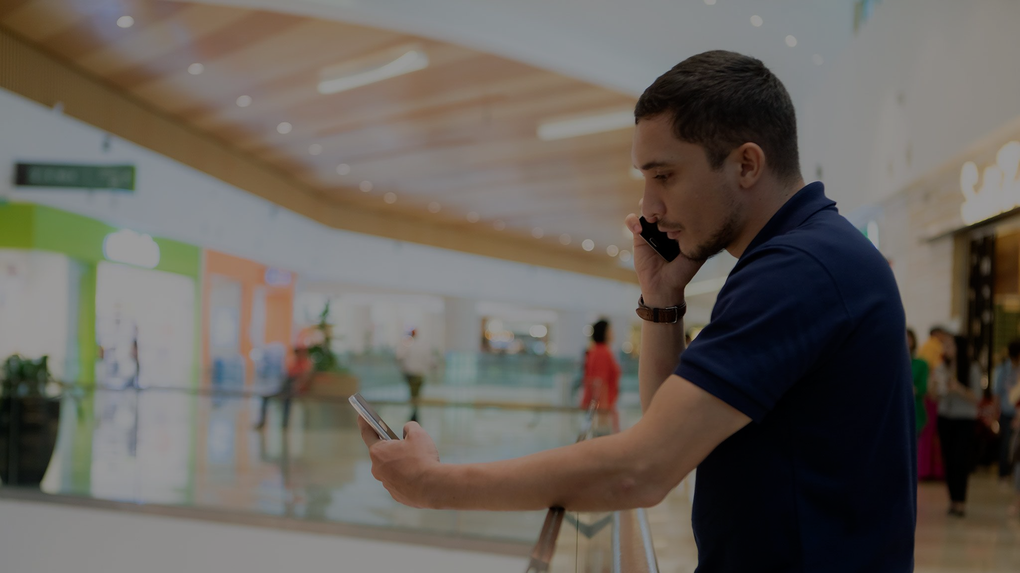
Sécurité en ligne
MODULES D’INITIATION À internet POUR ADULTES

Slide 3
Agenda
Présentation de la sécurité en ligne
Gestion de la sécurité personnelle
Gestion des comptes en ligne
Gestion des comptes piratés

Slide 4
Objectifs d’apprentissage du module
01 PRÉSENTATION DE LA SÉCURITÉ EN LIGNE
MOTS CLÉ
Application
Cookies
Nom de domaine
Crypté
Hacker
Fraude
Juice jacking
Authentification multifacteur
Sécurité en ligne
Surpartage
Phrase secrète
Générateur de mot de passe
Gestionnaire de mot de passe
Réseau sans fil personnel
Mode de navigation privée
Appareil public
Réseau sans fil public
Sécurité
Appareil partagé
Navigateur internet
Les participants sauront comment gérer la sécurité de leurs appareils, applications et mots de passe
Les participants pourront utiliser les fonctionnalités de contrôle de la sécurité pour gérer leurs comptes en ligne
Les participants sauront quand leur propre compte ou celui des autres peut être piraté et comprendront les mesures à prendre
4
Notes:
Objectifs d’apprentissage du module
Les participants sauront comment gérer la sécurité de leurs appareils, applications et mots de passe
Les participants pourront utiliser les fonctionnalités de contrôle de la sécurité pour gérer leurs comptes en ligne
Les participants sauront quand leur propre compte ou celui des autres peut être piraté et comprendront les mesures à prendre
Mots clé
Application
Cookies
Nom de domaine
Crypté
Hacker
Fraude
Juice jacking
Authentification multifacteur
Sécurité en ligne
Surpartage
Phrase secrète
Générateur de mot de passe
Gestionnaire de mot de passe
Réseau sans fil personnel
Mode de navigation privée
Appareil public
Réseau sans fil public
Sécurité
Appareil partagé
Navigateur internet

Slide 5
01 Présentation de la sécurité en ligne
Notes:
01 Présentation de la sécurité en ligne

Slide 6
Qu’est-ce que la sécurité en ligne?
01 PRÉSENTATION DE LA SÉCURITÉ EN LIGNE
La sécurité en ligne désigne les règles que vous suivez, les actions que vous entreprenez et les processus mis en place pour garantir votre sécurité sur Internet. La sécurité en ligne est le résultat escompté de l'utilisation d'un large éventail de mesures de protection qui nous permettent d'accomplir notre mission et nos fonctions critiques malgré les risques posés par les menaces à notre utilisation de la technologie et d'Internet.
Source : NIST, Centre de ressources sur la sécurité informatique | Glossaire, voir aussi, par exemple, Organisation internationale de normalisation, Plateforme de navigation en ligne (OBP), (consulter diverses définitions ISO de la sécurité); voir aussi, Commission électrotechnique internationale, Electropedia, (la sécurité est définie comme «l'absence de risque inacceptable pour les unités physiques considérées de l'extérieur»; la sécurité informatique est définie comme «l'absence de risque inacceptable pour un système de traitement de l'information»; la sécurité de l'information est définie comme «la protection des informations contre la divulgation, le transfert, la modification ou la destruction non autorisés, accidentels ou intentionnels»); Merriam-Webster, Dictionnaire.
6
Notes:
Qu’est-ce que la sécurité en ligne?
À la base, la sécurité est l'absence de danger, l'absence de crime et de risque de perte et la confiance que vous serez en sécurité.
La sécurité en ligne désigne les règles que vous suivez, les actions que vous entreprenez et les processus qui permettent de garantir votre sécurité sur Internet. La sécurité en ligne est le résultat escompté de l'utilisation d'un large éventail de mesures de protection qui nous permettent d'accomplir notre mission et nos fonctions critiques malgré les risques posés par les menaces à notre utilisation de la technologie et d'Internet.
Source : NIST, Centre de ressources sur la sécurité informatique | Glossaire, https://csrc.nist.gov/glossary/term/security (dernier accès le 1er juin 2021); voir également, Organisation internationale de normalisation, Online Browsing Platform (OBP), https://www.iso.org/obp/ui (dernier accès le 1er juin 2021) (consultez les différentes définitions ISO de la sécurité); voir également, Commission électrotechnique internationale, Electropedia, https://www.electropedia.org/ (dernier accès le 1er juin 2021) (la sécurité est définie comme «l'absence de risque inacceptable pour les unités physiques considérées de l'extérieur»; la sécurité informatique est définie comme «l'absence de risque inacceptable pour un système de traitement de l'information»; la sécurité de l'information est définie comme «la protection des informations contre la divulgation, le transfert, la modification ou la destruction non autorisés, qu'ils soient accidentels ou intentionnels»); Merriam-Webster, Dictionary, https://www.merriam-webster.com/dictionary/security (dernier accès le 1er juin 2021).

Slide 7
01 présentation de la sécurité en ligne
Mesures de protection
éviter
Corriger
Dissuader
Détecter
Prévenir
Rétablir
Notes:
Certaines mesures de protection sont déployées en fonction des différents types de risques auxquels nous sommes confrontés. Pour déterminer à quoi ressemble la sécurité, protéger la confidentialité (seuls les personnes autorisées à voir les données devraient pouvoir les voir), l'intégrité (les données doivent être authentiques et exemptes de modification ou de suppression involontaires) et la disponibilité (vous devriez pouvoir utiliser un système ou des données en temps opportun si et quand vous le souhaitez) des systèmes et des données sont primordiaux.

Slide 8
01 présentation de la sécurité en ligne
La sécurité en ligne
La sécurité en ligne est un résultat des meilleures pratiques, elle n'est pas inhérente, et encore moins garantie. C'est à nous, en tant qu'utilisateurs, d'être vigilants et d'observer les mesures de protection dont nous disposons et comment nous pouvons les exploiter au mieux pour être en sécurité en ligne et protéger nos informations personnelles.
La sûreté en ligne
La sûreté en ligne consiste à comprendre les risques liés à l'utilisation d'Internet et à apprendre à gérer ces risques en comprenant et en utilisant les mesures de protection disponibles sur un service donné.
8
Notes:
La sécurité en ligne est un résultat des meilleures pratiques, elle n'est pas inhérente, et encore moins garantie. C'est à nous, en tant qu'utilisateurs, d'être vigilants et d'observer les mesures de protection dont nous disposons et comment nous pouvons les exploiter au mieux pour être en sécurité en ligne et protéger nos informations personnelles.
La sûreté en ligne consiste à comprendre les risques liés à l'utilisation d'Internet et à apprendre à gérer ces risques en comprenant et en utilisant les mesures de protection disponibles sur un service donné

Slide 9
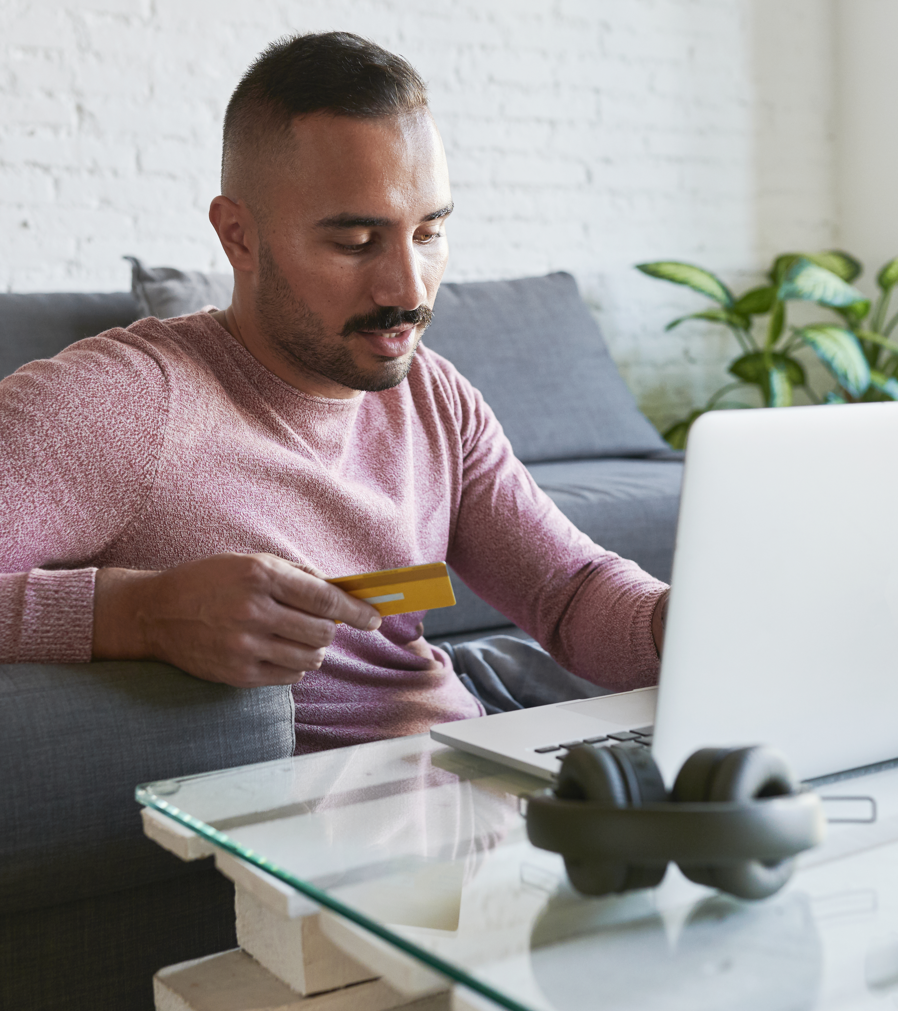
Pourquoi la sécurité en ligne est-elle importante?
01 PRÉSENTATION DE LA SÉCURITÉ EN LIGNE
Notes:
Pourquoi la sécurité en ligne est-elle importante?
Le monde d'aujourd'hui est un monde numérique. Dans un paysage numérique presque constamment connecté, la sécurité en ligne devrait être une priorité pour tous ceux qui interagissent avec les autres et partagent des informations en ligne.
Par exemple, sur l'iPhone, vous pouvez afficher certains paramètres spécifiques à l'application dans Paramètres, Confidentialité, Services de localisation et Suivi, pour n'en citer que quelques-uns. Avant de télécharger une application, le plus important est de vous assurer de connaître ses prétendues capacités. Par exemple, dans l'App Store iOS, lorsque vous recherchez une application, l'onglet Confidentialité de l'application vous permet de savoir quel type de données est utilisé par l'application pour vous suivre, ainsi que le type de données qui sera relié à vous.
Dans ce module, vous découvrirez la sûreté et la sécurité en ligne liées aux appareils numériques, aux applications, aux mots de passe et aux comptes en ligne.

Slide 10
02 Gestion de la sécurité personnelle
Notes:
Les participants sauront comment gérer la sécurité de leurs appareils, applications, souvent désignées par applis, et les mots de passe.

Slide 11
Appareils personnels
Appareils publics et partagés
Réseaux sans fil
02 gestion de la sécurité personnelle
Dispositifs

Slide 12
Dispositifs personnels
02 GESTION DE LA SÉCURITÉ PERSONNELLE
Vos appareils personnels, tels que les téléphones portables, les ordinateurs portables et les montres intelligentes sont des outils puissants pour communiquer avec les autres, se connecter à Internet et s'engager dans la vie à l'ère numérique. Parce que ces appareils peuvent contenir tant d'informations personnelles, il est important de les traiter avec soin.
12
Notes:
Dispositifs personnels
Vos appareils personnels, tels que les téléphones portables, les ordinateurs portables et les montres intelligentes sont des outils puissants pour communiquer avec les autres, se connecter à Internet et s'engager dans la vie à l'ère numérique. Parce que ces appareils peuvent contenir tant d'informations personnelles, il est important de les traiter avec soin.

Slide 13
Dispositifs personnels
02 gestion de la sécurité personnelle
Pensez à ceci:
Quelles applications avez-vous installées et quelles données stockent-elles à votre sujet ?
De quelles autorisations disposent vos applications? La plupart des appareils et des magasins d'applications vous permettront de savoir quelles informations vos applications suivent, surveillent et collectent.
Quels mots de passe avez-vous sauvegardé et toute autre donnée personnelle qui pourrait être accessible à partir de votre dispositif
Conseils de sûreté et de sécurité pour les appareils personnels: sachez ce qu'il y a sur votre appareil
13
Notes:
Conseils de sûreté et de sécurité pour les appareils personnels:
Sachez ce qu’il y a sur votre appareil. Pensez à ceci:
Quelles applications avez-vous installées et quelles données stockent-elles à votre sujet?
De quelles autorisations disposent vos applications? La plupart des appareils et des app stores vous permettront de savoir ce que vos applications suivent, surveillent et collectent. Par exemple, sur l'iPhone, vous pouvez afficher certains paramètres spécifiques à l'application dans Paramètres, Confidentialité, Services de localisation et Suivi, pour n'en citer que quelques-uns. Avant de télécharger une application, assurez-vous de connaître ses prétendues capacités. Par exemple, dans l'App Store iOS, lorsque vous recherchez une application, l'onglet Confidentialité de l'application vous permet de savoir quel type de données est utilisé par l'application pour vous suivre, ainsi que le type de données qui sera relié à vous.
Quels mots de passe avez-vous sauvegardé et toute autre donnée personnelle qui pourrait être accessible à partir de votre dispositif
voir Module de confidentialite

Slide 14
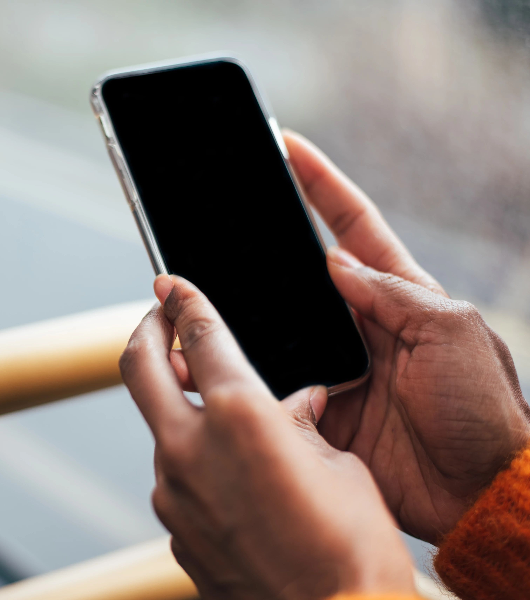
Dispositifs personnels
02 GESTION DE LA SÉCURITÉ PERSONNELLE
Verrouillez votre appareil à l’aide des méthodes de sécurité disponibles (par exemple, identification faciale, empreinte, pin numérique, mot de passe).
Et lorsque plusieurs méthodes sont à votre disposition, soyez prudent lorsque vous équilibrez la sécurité et le côté pratique selon vos préférences..
14
Notes:
Tout comme vous devez verrouiller votre voiture, votre maison ou d'autres espaces personnels, vous devez également verrouiller vos appareils numériques personnels. Verrouillez votre appareil en utilisant toutes les méthodes de sécurité disponibles (par exemple, identification faciale, empreinte digitale, code PIN numérique, mot de passe). Et lorsque plusieurs méthodes sont à votre disposition, soyez prudent lorsque vous équilibrez la sécurité et le côté pratique selon vos préférences. Par exemple, bien qu'un code pin numérique à 4 chiffres soit certainement plus facile à saisir qu'un pin numérique à 6 chiffres, le pin le plus long sera beaucoup plus fort.

Slide 15
Dispositifs personnels
02 GESTION DE LA SÉCURITÉ PERSONNELLE
Pensez à ceci:
Si vous laissez d'autres personnes utiliser votre téléphone portable, elles auront accès à toutes les applications, contenus, informations et profils de médias sociaux qui se trouvent sur cet appareil.
Sauvegardez régulièrement vos appareils. Si un appareil est perdu ou volé, vous pouvez utiliser les sauvegardes enregistrées pour restaurer l'accès à vos comptes et informations. Si vos sauvegardes contiennent des données sensibles, pensez à les crypter.
Faites attention à qui vous donnez accès à vos appareils personnels.
15
Notes:
Faites attention à qui vous donnez accès à vos appareils personnels. Si vous laissez d'autres personnes utiliser votre téléphone portable, elles auront accès à toutes les applications, contenus, informations et profils de médias sociaux qui se trouvent sur cet appareil. Cette personne pourrait se faire passer pour vous ou avoir un impact négatif sur votre identité et votre réputation en ligne (voir Module de confidentialite).
Sauvegardez régulièrement vos appareils. Si un appareil est perdu ou volé, vous pouvez utiliser les sauvegardes enregistrées pour restaurer l'accès à vos comptes et informations. Si vos sauvegardes contiennent des données sensibles, pensez à les crypter. Certaines applications comme iTunes ont ce type de fonctionnalité intégrée, donc le cryptage de sauvegarde est aussi simple que de cocher une case et de créer un mot de passe.

Slide 16
02 gestion de la sécurité personnelle
Appareils publics et partagés
Les appareils partagés comprennent des appareils à la maison ou dans le cadre d’un bureau où plusieurs personnes utilisent le même appareil.
Les appareils publics comprennent des appareils dans un lieu public, comme un cybercafé, une bibliothèque municipale ou un laboratoire informatique scolaire.
Les appareils partagés et publics nécessitent des mesures de sûreté et de sécurité supplémentaires.
Notes:
Appareils publics et partagés
Les appareils partagés comprennent des appareils à la maison ou dans le cadre d’un bureau où plusieurs personnes utilisent le même appareil.
Les appareils publics comprennent des appareils dans un lieu public, comme un cybercafé, une bibliothèque municipale ou un laboratoire informatique scolaire.
Les appareils partagés et publics nécessitent des mesures de sûreté et de sécurité supplémentaires.

Slide 17
02 GESTION DE LA SÉCURITÉ PERSONNELLE
Appareils publics et partagés
Les mesures de sécurité pour les appareils partagés:
Désactiver les fonctions de remplissage automatique et de stockage de mot de passe
Si vous accédez à un appareil partagé à l'aide d'un profil utilisateur distinct, assurez-vous de vous déconnecter de votre profil lorsque vous avez fini d'utiliser l'appareil.
Si les utilisateurs n'ont pas leur propre profil utilisateur unique, traitez l'appareil partagé comme un appareil public (voir la diapositive suivante).
Envisagez de mettre en place des paramètres de sécurité supplémentaires pour protéger les jeunes enfants, tels que le filtrage de contenu
Notes:
Les mesures de sécurité pour les appareils partagés:
Pour les appareils familiaux partagés, envisagez de mettre en place des paramètres de sécurité supplémentaires pour protéger les jeunes enfants, tels que les rapports d'activité, le filtrage de contenu et les limites de temps d'écran.
Désactiver les fonctions de remplissage automatique et de stockage de mot de passe
Si vous accédez à un appareil partagé à l'aide d'un profil utilisateur distinct, assurez-vous de vous déconnecter de votre profil lorsque vous avez fini d'utiliser l'appareil. Si les utilisateurs n'ont pas leur propre profil utilisateur unique, traitez l'appareil partagé comme un appareil public (voir la diapositive suivante).
MODIFICATION RÉGIONALE : Partager des exemples locaux de ressources de sécurité pour protéger les enfants

Slide 18
02 gestion de la sécurité personnelle
Appareils publics et partagés
Mesures de sécurité pour les appareils publics:
L'utilisation d'appareils publics est similaire à l'utilisation d'autres ressources publiques. Cela peut être pratique, mais cela peut aussi comporter des risques supplémentaires. Et tout comme avec d'autres ressources publiques, il est important d'être prudent lors de leur utilisation et de laisser les appareils publics tels qu'ils ont été trouvés.
Envisagez d'utiliser le mode de navigation privée, une fonctionnalité disponible sur la plupart des navigateurs Internet. Le mode de navigation privée empêche le navigateur de stocker en permanence l'historique de navigation, les cookies, les entrées de formulaire et d'autres données du site. Cependant, le mode de navigation privée ne cache pas l'activité de l'utilisateur à votre fournisseur de services Internet ou aux sites Web que vous visitez en mode de navigation privée.
Si vous n'utilisez pas le mode de navigation privée, pensez à supprimer votre historique de navigation lorsque vous avez fini de naviguer sur Internet.
Notes:
Mesures de sécurité pour les appareils publics:
L'utilisation d'appareils publics est similaire à l'utilisation d'autres ressources publiques. Cela peut être pratique, mais cela peut aussi comporter des risques supplémentaires. Et tout comme avec d'autres ressources publiques, il est important d'être prudent lors de leur utilisation et de laisser les appareils publics tels qu'ils ont été trouvés.
Lorsque vous naviguez sur Internet, pensez à utiliser le mode de navigation privée, une fonctionnalité disponible sur la plupart des navigateurs Internet. Le mode de navigation privée empêche le navigateur de stocker en permanence l'historique de navigation, les cookies, les entrées de formulaire et d'autres données du site. Cependant, le mode de navigation privée ne cache pas l'activité de l'utilisateur à votre fournisseur de services Internet ou aux sites Web que vous visitez en mode de navigation privée.
Si vous n'utilisez pas le mode de navigation privée, pensez à supprimer votre historique de navigation lorsque vous avez fini de naviguer sur Internet

Slide 19
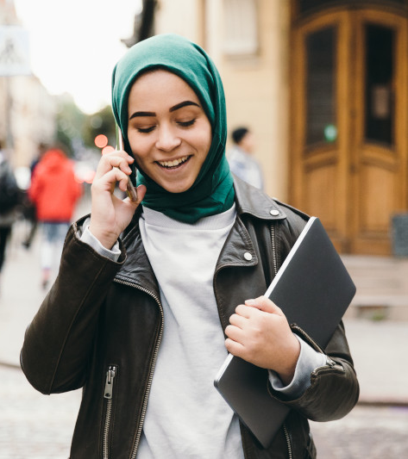
02 gestion de la sécurité personnelle
Appareils publics et partagés
Évitez les opérations bancaires, le paiement de factures, les achats ou toute autre activité sensible sur un appareil public.
Assurez-vous de vous déconnecter de tous les comptes lorsque vous avez fini d'utiliser un appareil public ou si vous laissez l'appareil sans surveillance, même pour une courte durée.
Source: Microsoft. (2011). Protecting Your Information On the Go.
Notes:
Désactivez les fonctions de remplissage automatique et de stockage de mot de passe.
Évitez les opérations bancaires, le paiement de factures, les achats ou toute autre activité sensible sur un appareil public.
Assurez-vous de vous déconnecter de tous les comptes lorsque vous avez fini d'utiliser un appareil public ou si vous laissez l'appareil sans surveillance, même pour une courte période.
Source: Microsoft. (2011). Protecting Your Information On the Go.

Slide 20
02 gestion de la sécurité personnelle
Réseaux sans fil
La plupart des gens ont accès à internet à travers un réseau sans fil. Il s'agit d'un réseau informatique qui utilise des connexions de données sans fil entre les nœuds du réseau.
Votre réseau sans fil personnel est une ressource précieuse pour vous connecter à Internet. Cependant, il présente également des mesures de sécurité supplémentaires.
20
Notes:
Réseaux sans fil
Votre réseau sans fil personnel est une ressource précieuse pour vous connecter à Internet.
Cependant, il présente également des mesures de sécurité supplémentaires.

Slide 21
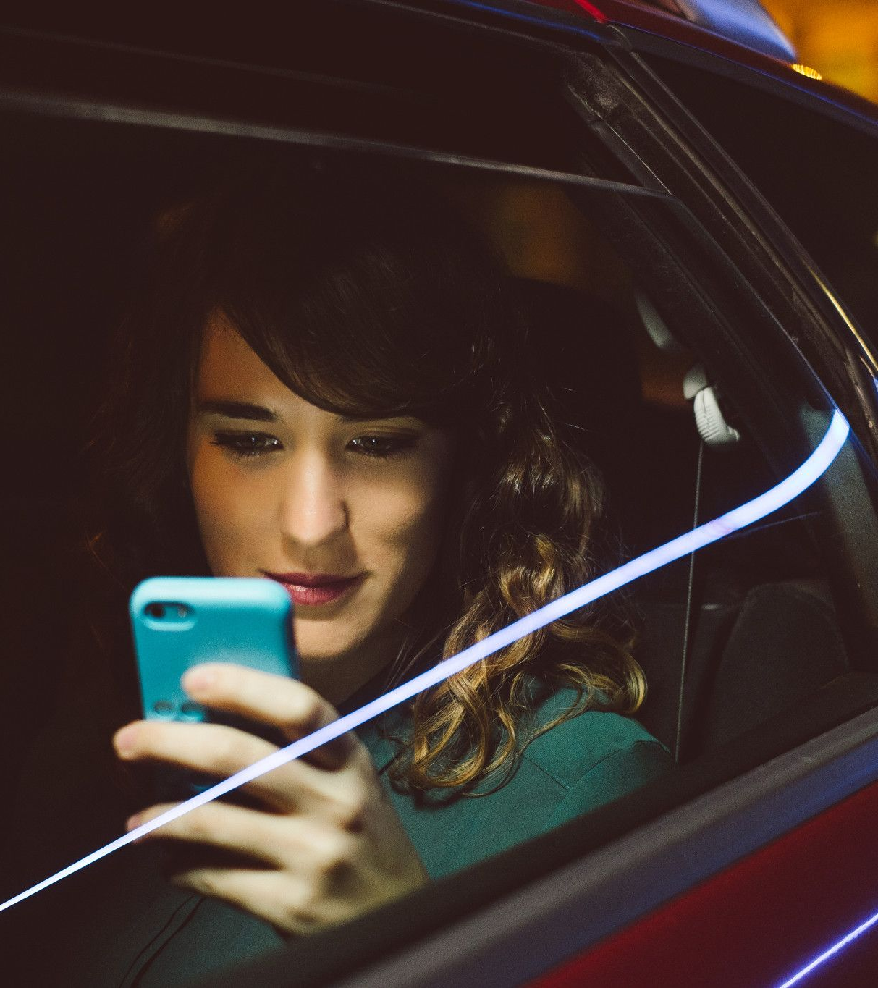
02 GESTION DE LA SÉCURITÉ PERSONNELLE
Réseaux sans fil
Conseils de sûreté et de sécurité pour les réseaux sans fil personnels:
Modifier le nom par défaut de votre réseau sans fil
Définissez un mot de passe Wi-Fi afin que personne ne puisse rejoindre votre réseau sans autorisation. Définissez un mot de passe fort et unique (vous apprendrez à le faire plus tard dans cette leçon).
21
Notes:
Conseils de sûreté et de sécurité pour les réseaux sans fil personnels:
Modifier le nom par défaut de votre réseau sans fil
Définissez un mot de passe Wi-Fi afin que personne ne puisse rejoindre votre réseau sans autorisation. Définissez un mot de passe fort et unique (vous apprendrez à le faire plus tard dans cette leçon)

Slide 22
02 gestion de la sécurité personnelle
Réseaux sans fil
Pensez à ceci:
Activez le cryptage du réseau et assurez-vous que vos connexions aux sites Web soient également cryptées. Les communications sécurisées sur Internet se déroulent de différentes manières, mais nous pouvons les simplifier en deux catégories pour les besoins de ce module:
Connexions entre les appareils dans votre réseau personnel
Connexions entre un appareil donné sur votre réseau personnel et une ressource sur Internet
Pour plus d’informations sur le cryptage, consulter le module Éviter les fraudes.
Le cryptage brouille les informations que vous envoyez dans un code afin qu'elles ne soient pas accessibles aux autres. L'utilisation du cryptage est le moyen le plus efficace de sécuriser votre réseau contre les intrus.
22
Notes:
Le cryptage brouille les informations que vous envoyez dans un code afin qu'elles ne soient pas accessibles aux autres. L'utilisation du cryptage est le moyen le plus efficace de sécuriser votre réseau contre les intrus. Activez le cryptage du réseau et assurez-vous que vos connexions aux sites Web soient également cryptées. Les communications sécurisées sur Internet se déroulent de différentes manières, mais nous pouvons les simplifier en deux catégories pour les besoins de ce module: (i) les connexions entre les appareils de votre réseau personnel, et (ii) les connexions entre un appareil donné sur votre réseau personnel et une ressource sur internet.
Pour plus d’informations sur le cryptage, consulter le module éviter les fraudes.

Slide 23
02 gestion de la sécurité personnelle
Réseaux sans fil
Certains connaissent peut-être la différence entre HTTP et HTTPS, à savoir que ce dernier est sécurisé et affiche parfois une icône de cadenas vert dans la barre d'URL de votre navigateur, ce qui vous permet de savoir que votre connexion est probablement sûre et sécurisée, alors que le premier n'est pas crypté et tout ce que vous envoyez sera en clair.
Mais tout ce que vous faites sur Internet ne sera pas sécurisé de cette façon, et c'est parfois aussi le cas lorsque les appareils de votre réseau domestique communiquent entre eux.
Le cryptage brouille les informations que vous envoyez dans un code afin qu'elles ne soient pas accessibles aux autres. L'utilisation du cryptage est le moyen le plus efficace de sécuriser votre réseau contre les intrus.
23
Notes:
Certains connaissent peut-être la différence entre HTTP et HTTPS, à savoir que ce dernier est sécurisé et affiche parfois une icône de cadenas vert dans la barre d'URL de votre navigateur, ce qui vous permet de savoir que votre connexion est probablement sûre et sécurisée, alors que le premier n'est pas crypté et tout ce que vous envoyez sera en clair.
Mais tout ce que vous faites sur Internet ne sera pas sécurisé de cette façon, et c'est parfois aussi le cas lorsque les appareils de votre réseau domestique communiquent entre eux. Par conséquent, nous devons également sécuriser notre réseau domestique à l'aide de protocoles puissants tels que WPA-2 ou, s'il est disponible sur votre routeur, WPA-3 (qui est encore plus puissant). Essayez d'éviter les anciens protocoles obsolètes comme WEP dans la mesure du possible.

Slide 24
02 gestion de la sécurité personnelle
Réseaux sans fil
Gardez le logiciel de votre routeur à jour.
Pour des couches de sécurité supplémentaires, activez le filtrage de contenu ou bloquez certains téléchargements.
24
Notes:
Gardez le logiciel de votre routeur à jour.
Pour des couches de sécurité supplémentaires, activez le filtrage de contenu ou bloquez certains téléchargements

Slide 25
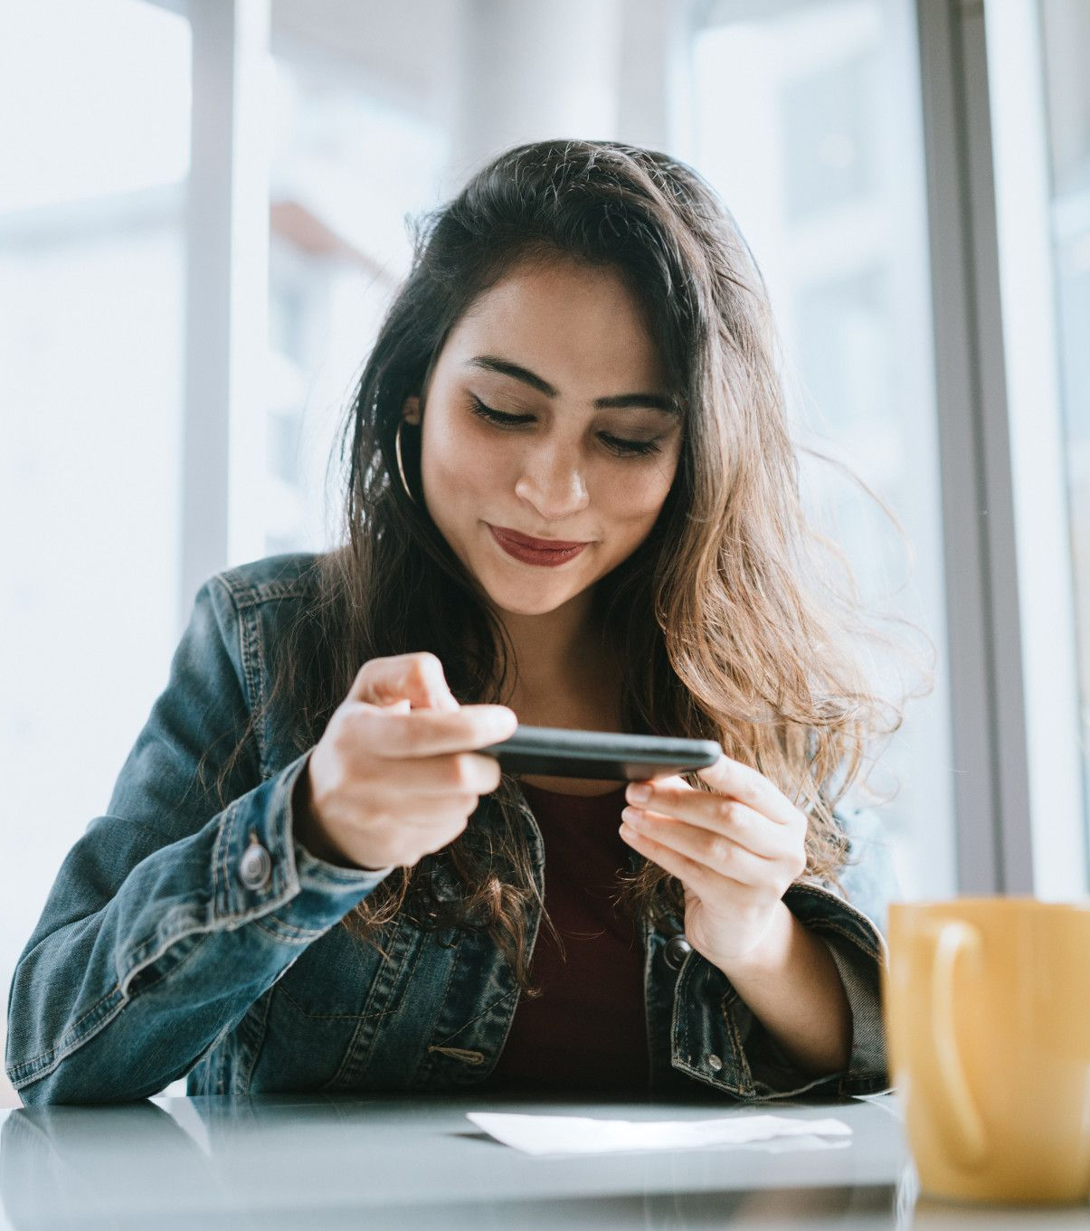
02 GESTION DE LA SÉCURITÉ PERSONNELLE
Réseaux sans fil
Les réseaux sans fil publics sont pratiques, mais présentent des risques de sécurité plus élevés puisqu'ils sont ouverts au public.
Tenez compte des conseils de sécurité suivants pour les réseaux sans fil publics:
Évitez les opérations bancaires, le paiement de factures, les achats ou toute autre activité sensible sur un réseau sans fil public
Évitez d'accéder à des comptes personnels, de vous connecter à des sites de médias sociaux ou de partager des données personnelles (voir le module de confidentialité). Les réseaux sans fil publics peuvent être piratés de nombreuses façons, et il est important de protéger les informations personnelles et privées..
La seule vraie façon d'être en sécurité sur un réseau sans fil public est d'utiliser une connexion VPN, qui simule un réseau crypté privé.
Source: Federal Trade Commission. (2021). How to Secure Your Home Wi-Fi Network. Microsoft. (2011). Protecting Your Information On the Go.
25
Notes:
Les réseaux sans fil publics sont pratiques, mais présentent des risques de sécurité plus élevés puisqu'ils sont ouverts au public.
Il faut tenir compte des conseils de sécurité suivants pour les réseaux sans fil publics:
Évitez les opérations bancaires, le paiement de factures, les achats ou toute autre activité sensible sur un réseau sans fil public
Évitez d'accéder à des comptes personnels, de vous connecter à des sites de médias sociaux ou de partager des données personnelles (voir le module de confidentialité). Les réseaux sans fil publics peuvent être piratés de nombreuses façons, et il est important de protéger les informations personnelles et privées.
La seule vraie façon d'être en sécurité sur un réseau sans fil public est d'utiliser une connexion VPN, qui simule un réseau crypté privé.
Un réseau privé virtuel (VPN) vous offre confidentialité et anonymat en ligne en créant un réseau privé à partir d'une connexion Internet publique.
Source: Federal Trade Commission. (2021). How to Secure Your Home Wi-Fi Network. Microsoft. (2011). Protecting Your Information On the Go.

Slide 26
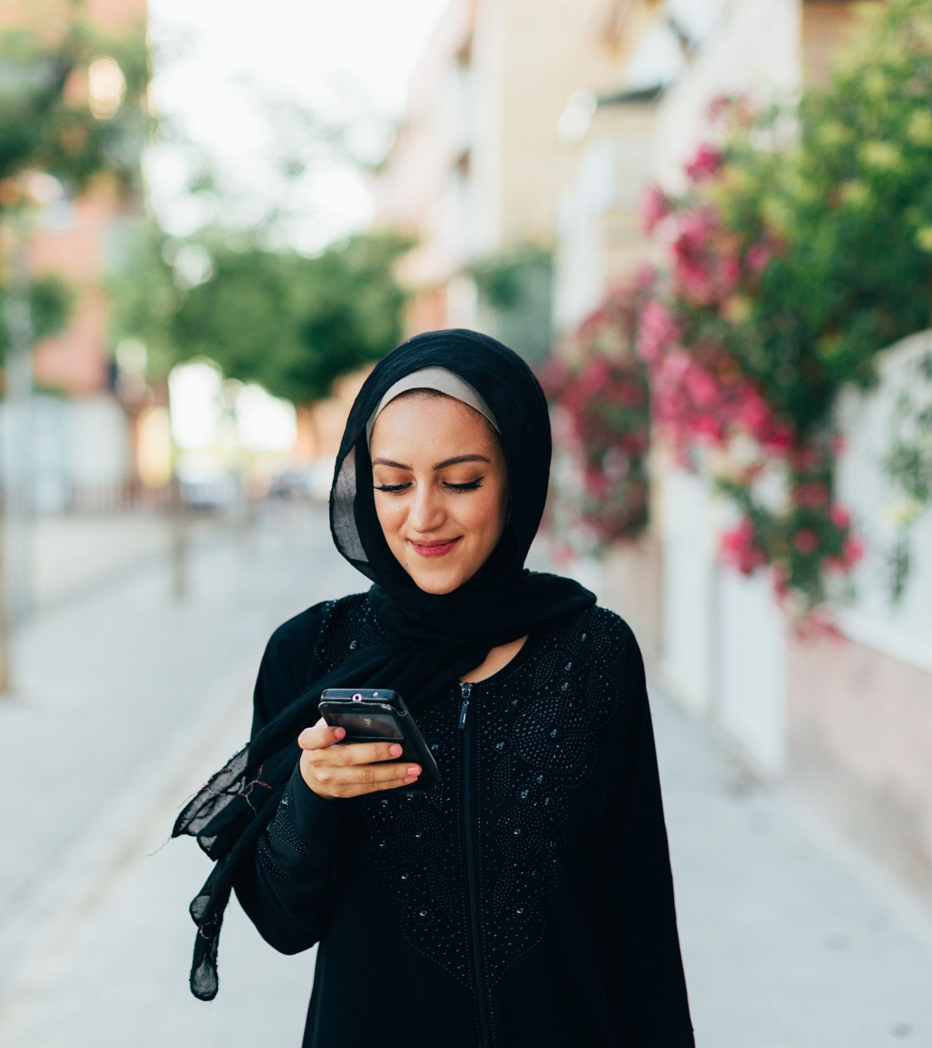
02 GESTION DE LA SÉCURITÉ PERSONNELLE
Réseaux sans fil
Les stations de charge USB publiques peuvent également constituer un risque pour la sécurité, car les câbles et les ports de charge USB peuvent contenir des logiciels malveillants et potentiellement accéder aux données sur les appareils de charge. Cette tactique s'appelle le juice jacking. Vous pouvez éviter le juice jacking en utilisant un chargeur fourni par le fabricant de votre appareil (et non un faux qui pourrait être potentiellement infecté par des logiciels malveillants) branché sur une prise secteur, en utilisant un câble de charge sans connexion de données ou en utilisant un chargeur portable.
Source: Federal Trade Commission. (2021). 'Juice Jacking': The Dangers of Public USB Charging Stations.
26
Notes:
Les stations de charge USB publiques peuvent également constituer un risque pour la sécurité, car les câbles et les ports de charge USB peuvent contenir des logiciels malveillants et potentiellement accéder aux données sur les appareils de charge. Cette tactique s'appelle le juice jacking. Vous pouvez éviter le juice jacking en utilisant un chargeur fourni par le fabricant de votre appareil (et non un faux qui pourrait être potentiellement infecté par des logiciels malveillants) branché sur une prise secteur, en utilisant un câble de charge sans connexion de données ou en utilisant un chargeur portable

Slide 27
Applis
Navigateurs internet
Cookies
02 gestion de la sécurité personnelle
Les applications
Notes:
Une application est “un programme qui exécute une tâche particulière ou un ensemble de tâches.” Les applications peuvent être destinées aux ordinateurs de bureau ou portables, aux tablettes et aux appareils mobiles.
Source: Merriam-Webster.

Slide 28
Applis
02 Managing Personal Security
Une appli est une application téléchargée par un utilisateur sur un appareil mobile. Pour plus de sécurité, téléchargez uniquement des applications provenant de fournisseurs connus.
28
Notes:
Applis
Pour plus de sécurité, ne téléchargez que des applications provenant de fournisseurs connus.
Sur les appareils iOS, il est important d'obtenir des applications sur l'App Store officiel. Avant de pouvoir être téléchargées dans l'App Store, les applications doivent passer par un processus d'examen de sécurité. Pour plus d'informations sur la sécurité des applications Apple, consultez l'aperçu précédent de la sécurité des applications
Sur les appareils Android, vous pouvez obtenir des applications à partir de Google Play Store ou de sources externes. Pour plus d'informations sur le téléchargement d'applications sur un appareil Android, notamment sur la manière de signaler des applications malveillantes, consultez Télécharger des applications sur votre appareil Android - Aide Android.
Vous pouvez également utiliser Google Play Protect pour assurer la sécurité de votre appareil. Pour plus d'informations, consultez Aider à la protection contre les applications nuisibles avec Google Play Protect - Aide Android
Sur les ordinateurs de bureau ou portables, soyez prudent sur les logiciels que vous téléchargez ou installez. Posez-vous la question: est-ce une entreprise ou une organisation que je connais et en qui j'ai confiance? L'application provient-elle du site Web authentique et vérifié d'une entreprise? Ce logiciel demande-t-il un contrôle ou des autorisations? Êtes-vous sûr que l'application fait ce qu'elle prétend faire et rien d'autre?

Slide 29
Applis
02 gestion de la sécurité personnelle
Portez une attention particulière aux paramètres de confidentialité et de sécurité pour toutes les nouvelles applications que vous installez.
L'application vous demande-t-elle d'accéder à votre localisation, à votre liste de contacts ou à votre calendrier?
L'application demande-t-elle l'autorisation d'envoyer des messages ou de publier sur vos profils de réseaux sociaux?
Réfléchissez bien à la manière dont vos informations seront utilisées. En cas de doute, consultez la politique de confidentialité. Dans certains cas, les données doivent être partagées pour qu'une application puisse exécuter la ou les fonctions prévues.
29
Notes:
Portez une attention particulière aux paramètres de confidentialité et de sécurité pour toutes les nouvelles applications que vous installez.
L'application vous demande-t-elle d'accéder à votre localisation, à votre liste de contacts ou à votre calendrier?
L'application demande-t-elle l'autorisation d'envoyer des messages ou de publier sur vos profils de réseaux sociaux?
Réfléchissez bien à la manière dont vos informations seront utilisées. En cas de doute, consultez la politique de confidentialité. Dans certains cas, les données doivent être partagées pour qu'une application puisse exécuter la ou les fonctions prévues. En fin de compte, c’est à vous de décider si vous souhaitez que les applications accèdent à vos informations personnelles et quelles autorisations accorder aux applications.

Slide 30
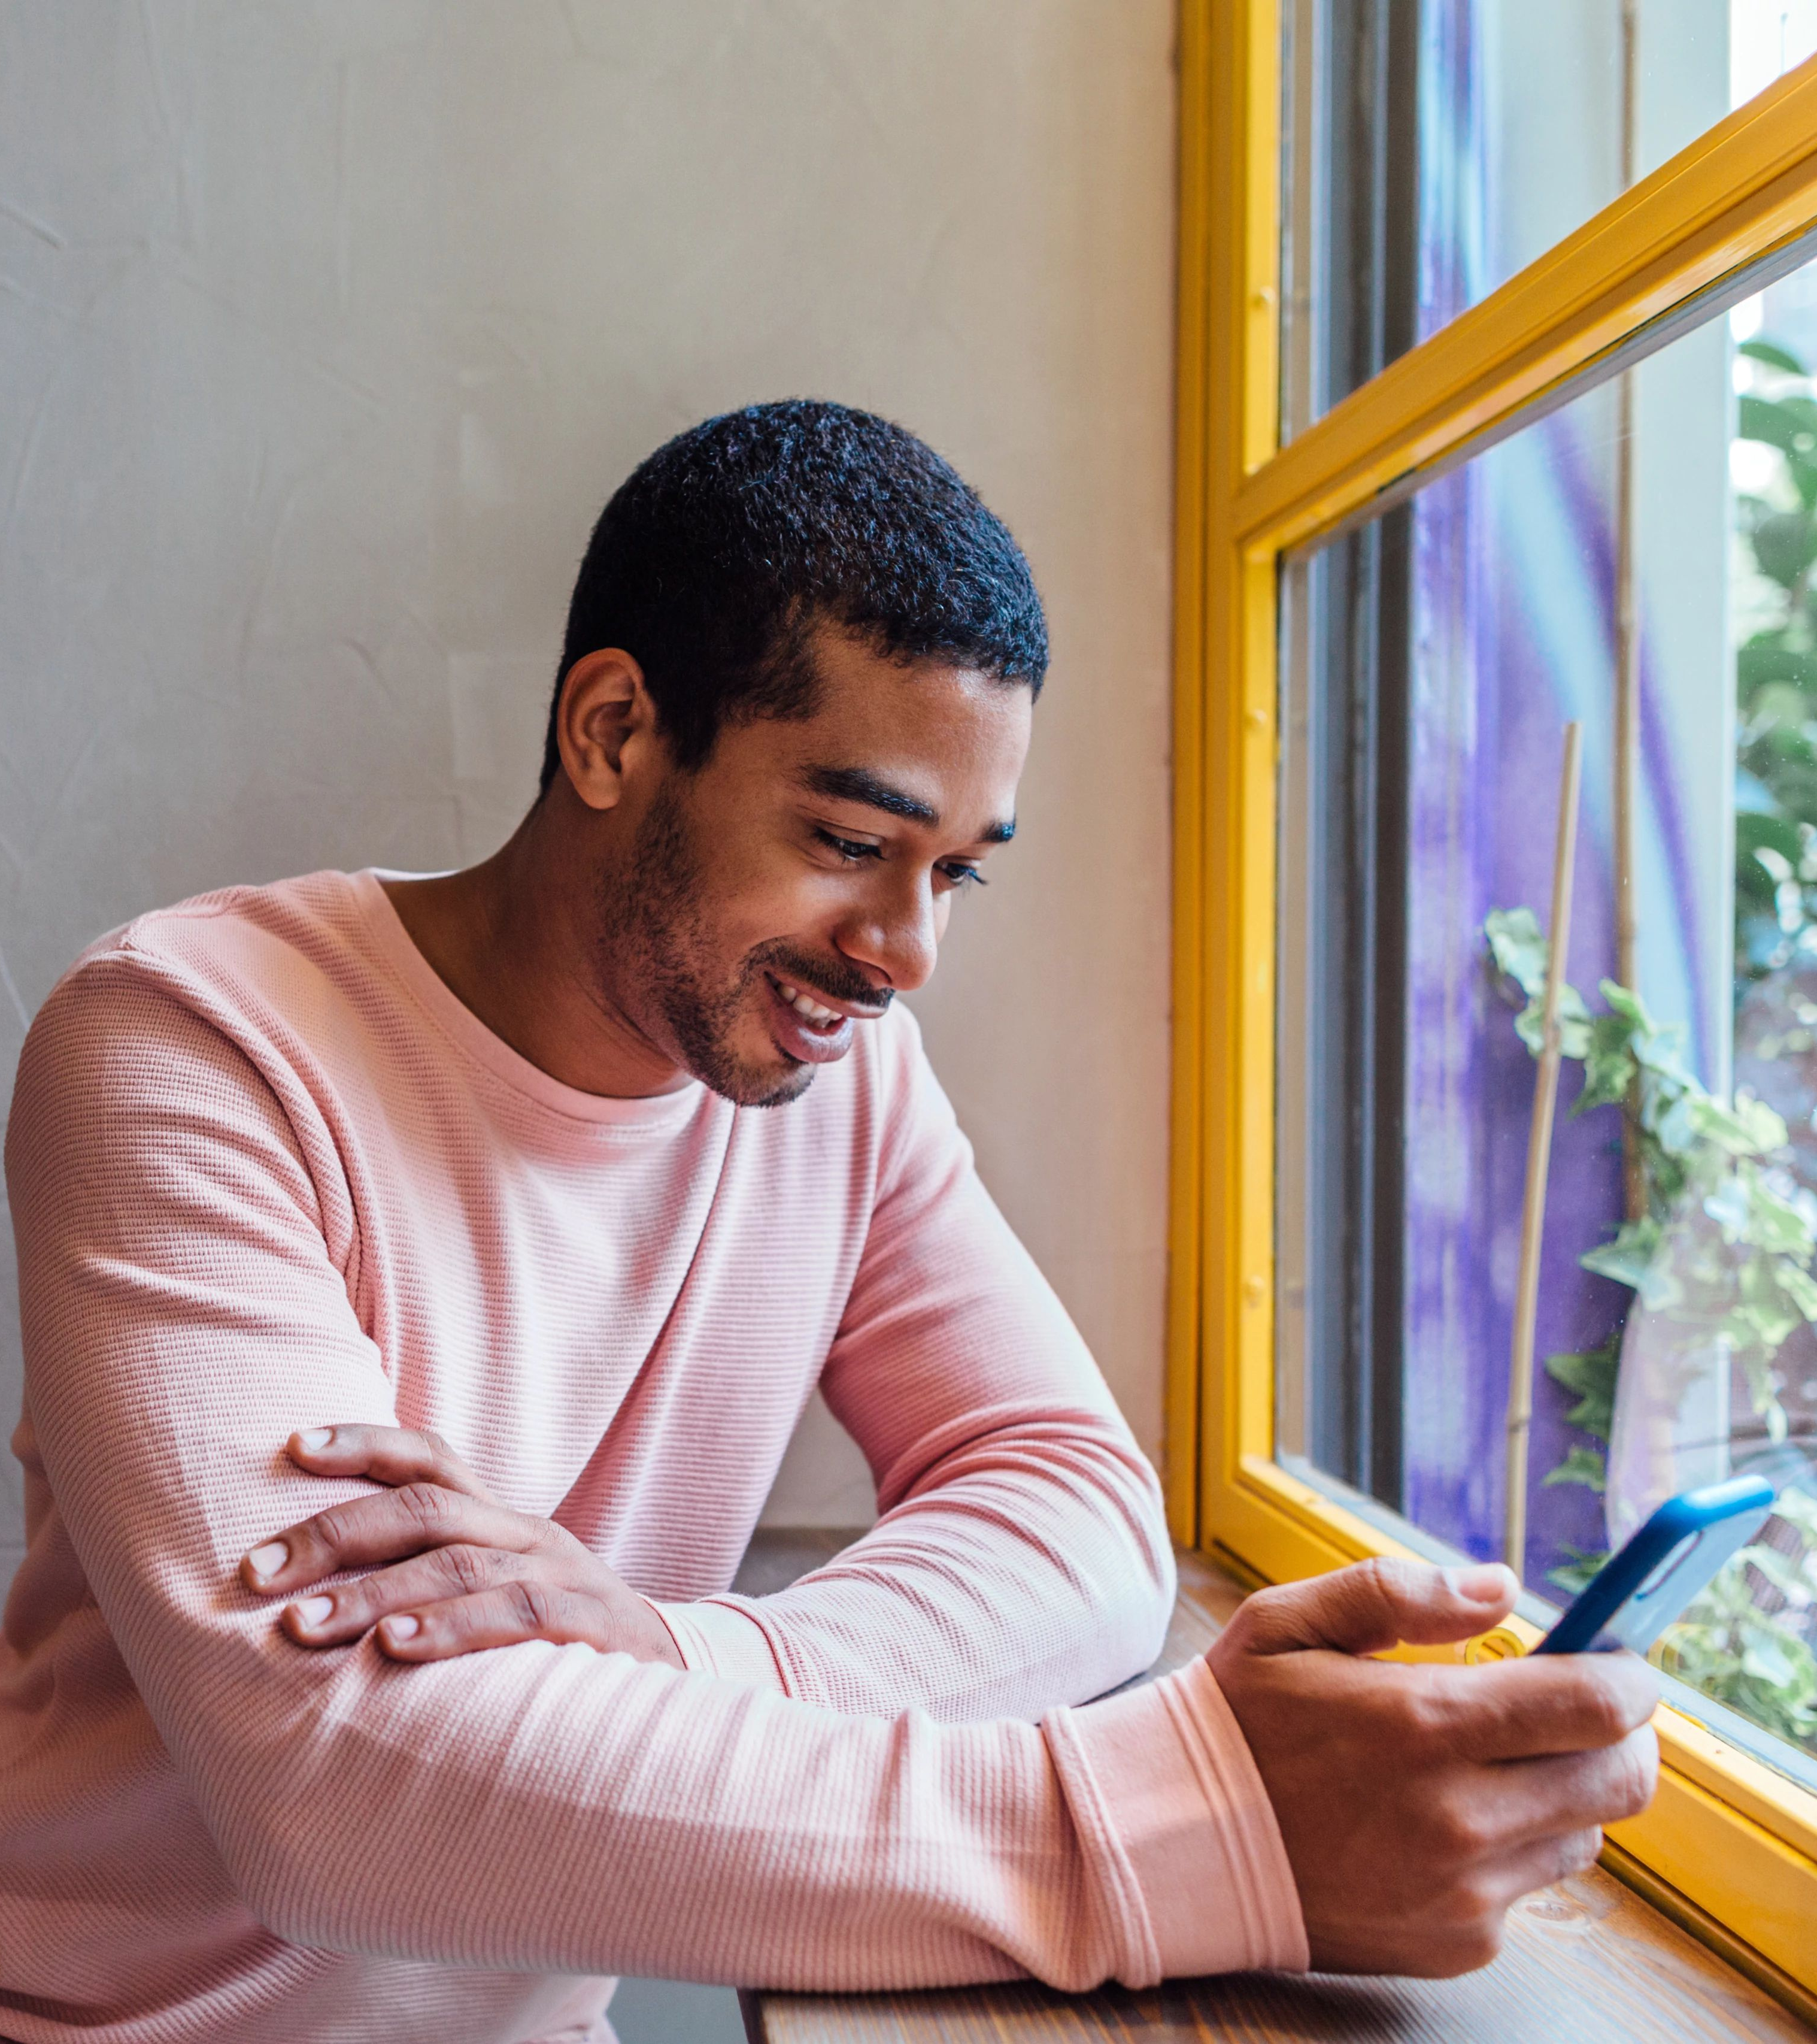
Applis
02 gestion de la sécurité personnelle
Certaines applications peuvent autoriser des applications tierces à accéder aux informations de votre compte. Cela peut rendre votre expérience en ligne plus intégrée et pratique, mais peut potentiellement compromettre votre vie privée. Si vous ne souhaitez pas que des applications tierces accèdent à vos informations, vous pouvez vous désinscrire, mais vous risquez de perdre l'accès aux fonctionnalités et fonctions..
30
Notes:
Certaines applications peuvent autoriser des applications tierces à accéder aux informations de votre compte. Cela peut rendre votre expérience en ligne plus intégrée et pratique, mais peut potentiellement compromettre votre vie privée. Si vous ne souhaitez pas que des applications tierces accèdent à vos informations, vous pouvez vous désinscrire, mais vous risquez de perdre l'accès aux fonctionnalités et fonctions..
Voici quelques exemples de ce type d'applications : Associer un compte de streaming musical à un profil de réseau social pour partager de nouveaux épisodes de podcast que vous créez, vous connecter à des applications de jeu à l'aide d'un compte de réseau social, utiliser des outils de gestion de réseaux sociaux pour partager simultanément du contenu avec plusieurs comptes de médias sociaux
MODIFICATION RÉGIONALE: Identifiez les applications de votre région qui permettent à des applications tierces d'accéder aux informations de votre compte.

Slide 31
Les navigateurs
02 gestion de la sécurité personnelle
Un navigateur internet (tel que Chrome, Firefox, Safari) est une application qui vous permet d’accéder à internet.
31
Notes:
Un navigateur internet (tel que Chrome, Firefox, Safari) est une application qui vous connecte internet.

Slide 32
Les navigateurs
02 gestion de la sécurité personnelle
Quelques mesures de sûreté et de sécurité lorsque vous naviguez sur le Web:
Vérifiez le nom de domaine des sites Web pour vous assurer que vous êtes sur le bon site Web.
Pour aller plus loin, les pirates peuvent également jouer avec les domaines et les sous-domaines (la partie avant le nom de domaine mais après le protocole). Par exemple, dans "https://facebook.notfacebook.com", le domaine réel ici n'est PAS "facebook" - c'est en fait "notfacebook", qui est un site imposteur qui espère nous faire croire qu’il appartient à Facebook.
Vous devez tenir compte de plusieurs facteurs lorsque vous naviguez sur le Web.
Source: Merriam-Webster. (n.d.). Domain Name. In Merriam-Webster dictionary. Retrieved July 13, 2021.
32
Notes:
Quelques mesures de sûreté et de sécurité lorsque vous naviguez sur le Web:
Vérifiez le nom de domaine des sites Web pour vous assurer que vous êtes sur le bon site Web. Un nom de domaine est une chaîne de caractères alphanumériques qui spécifient un ensemble de ressources en ligne et correspondent à une adresse Internet. Un nom de domaine se trouve dans la zone de texte de l'adresse Web d'un navigateur Web avant le premier "/" que vous voyez après le protocole (par exemple, "https://") et avant le "domaine de premier niveau" (par exemple, "com" ou "gouv"). Par exemple, dans "https://sitedomain.com/resource.php", le nom de domaine est "sitedomain". Une stratégie que les pirates utilisent pour tromper les gens consiste à utiliser un nom de domaine similaire à un nom de site Web légitime..
[Fournir des exemples, tels que website.com est légitime alors que website.com ne l'est pas]
Pour aller plus loin, les pirates peuvent également jouer avec les domaines et les sous-domaines (la partie avant le nom de domaine mais après le protocole). Par exemple, dans "https://facebook.notfacebook.com", le domaine réel ici n'est PAS "facebook" -c'est en fait "notfacebook", qui est un site imposteur qui espère nous faire croire qu’il appartient à Facebook.
Source: Merriam-Webster. (n.d.). Domain Name. Du Merriam-Webster dictionary. Recherché le 13 juillet 2021.

Slide 33
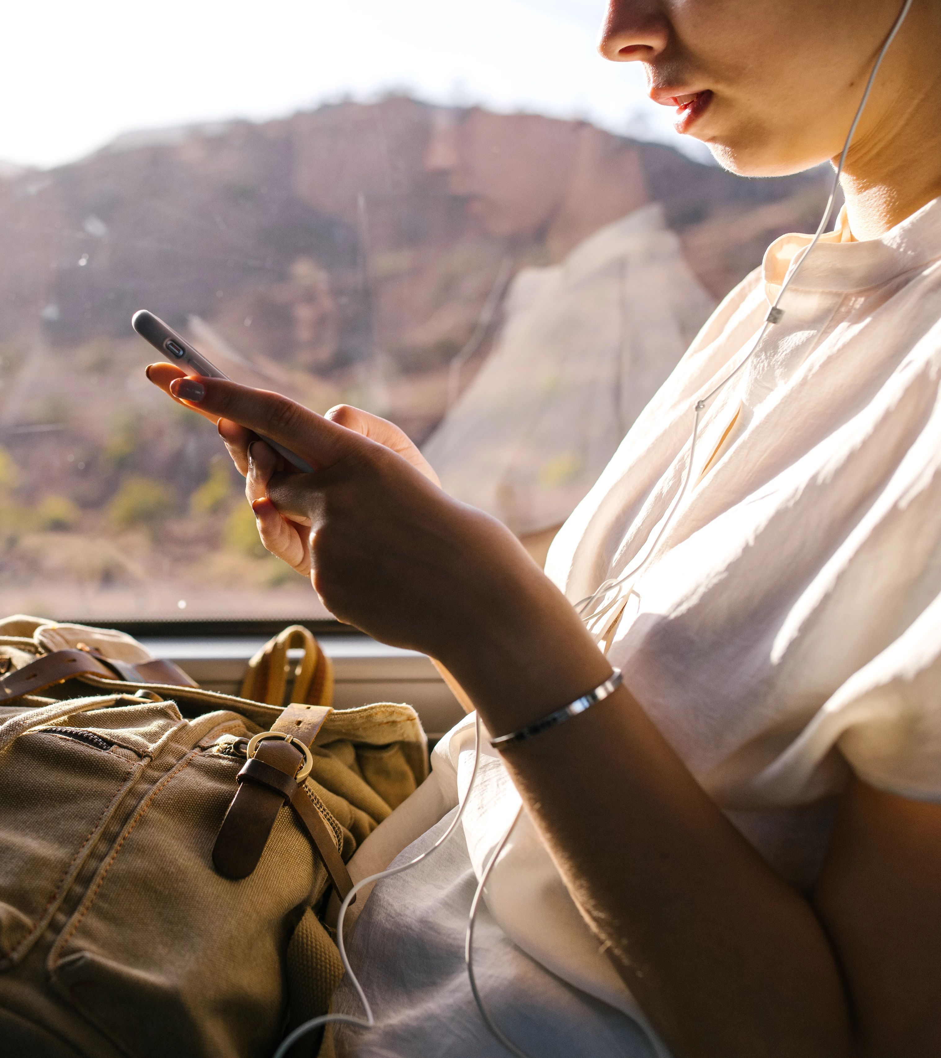
Les navigateurs
02 gestion de la sécurité personnelle
Si vous voyez https:// au début d'une adresse Web (au lieu de http://), cela signifie que la session entre le navigateur que vous utilisez et le serveur Web est cryptée. Certains navigateurs Web affichent également une icône de cadenas au début d'une adresse Web cryptée.
33
Notes:
Si vous voyez https:// au début d'une adresse Web (au lieu de http://), cela signifie que la session entre le navigateur que vous utilisez et le serveur Web est cryptée. Certains navigateurs Web affichent également une icône de cadenas au début d'une adresse Web cryptée.
Attention quand même! Si vous cliquez sur cette icône de cadenas pour visualiser le certificat, il se peut très bien que le site Web ait créé son propre certificat. Cela ne signifie pas que le site Web n'est pas digne de confiance ou que votre connexion n'est pas sécurisée, mais vous devez toujours être un peu prudent avec un site Web qui n'a pas de certificat d'une autorité de certification tierce de confiance comme Verisign, DigiCert, etc.

Slide 34
Les navigateurs
02 gestion de la sécurité personnelle
Lorsqu'un site Web est crypté, cela signifie que les données et les informations sur le site sont protégées contre la consultation par des tiers. Cependant, un site Web crypté ne signifie pas que le site Web lui-même est légitime, vous devez donc toujours examiner attentivement le contenu d'un site Web avant de partager des données personnelles (voir le module de confidentialité).
Assurez-vous de mettre à jour régulièrement vos navigateurs Web pour vous protéger contre les risques de sécurité provenant de logiciels obsolètes.
Si vous avez des doutes quant à la légitimité d'un site Web, il vaut mieux être prudent. Essayez de faire une recherche sur ce site Web pour savoir s'il s'agit ou non d'un site Web légitime ou fiable avant de décider de la suite.
34
Notes:
Lorsqu'un site Web est crypté, cela signifie que les données et les informations sur le site sont protégées contre la consultation par des tiers. Cependant, un site Web crypté ne signifie pas que le site Web lui-même est légitime, vous devez donc toujours examiner attentivement le contenu d'un site Web avant de partager des données personnelles (voir le module de confidentialité).
Assurez-vous de mettre à jour régulièrement vos navigateurs Web pour vous protéger contre les risques de sécurité provenant de logiciels obsolètes.
Si vous avez des doutes quant à la légitimité d'un site Web, il vaut mieux être prudent. Essayez de faire une recherche sur ce site Web pour savoir s'il s'agit ou non d'un site Web légitime ou fiable avant de décider de la suite.

Slide 35
Les cookies
02 gestion de la sécurité personnelle
Les Cookies sont de petits fichiers texte qui identifient de manière unique votre navigateur ou votre appareil.
Les cookies permettent à une application ou à un site Web d’avoir des informations spécifiques sur votre navigateur ou votre appareil, notamment si vous avez déjà visité le site ou utilisé le service.
Notes:
Cookies sont de petits fichiers texte qui identifient de manière unique votre navigateur ou votre appareil.
Les cookies permettent à une application ou à un site Web d’avoir des informations spécifiques sur votre navigateur ou votre appareil, notamment si vous avez déjà visité le site ou utilisé le service.

Slide 36
02 gestion de la sécurité personnelle
Les cookies
Les applications et les sites web utilisent les cookies pour plusieurs raisons, notamment:
L’authentification (rester connecté à un site pendant que vous naviguez)
La sécurité
Fonctionnalités et performances du site (telles que l'optimisation des graphiques, la reconnaissance de la langue préférée)
Analytique et recherche
Publicité et recommandations de produits
Notes:
Les applications et les sites web utilisent les cookies pour plusieurs raisons, notamment:
L’authentification (rester connecté à un site pendant que vous naviguez)
La sécurité
Fonctionnalités et performances du site (telles que l'optimisation des graphiques, la reconnaissance de la langue préférée)
Analytique et recherche
Publicité et recommandations de produits

Slide 37
Les cookies
02 gestion de la sécurité personnelle
Votre navigateur Web peut proposer des paramètres qui vous permettent de choisir les paramètres de cookies selon le navigateur.
Notez que les contrôles des cookies du navigateur peuvent avoir un impact sur votre capacité à interagir avec certains sites, en particulier si vous avez désactivé les cookies.
Notes:
Votre navigateur Web peut proposer des paramètres qui vous permettent de choisir les paramètres de cookies selon le navigateur.
Notez que les contrôles des cookies du navigateur peuvent avoir un impact sur votre capacité à interagir avec certains sites, en particulier si vous avez désactivé les cookies.

Slide 38
02 gestion de la sécurité personnelle
Les mots de passe
Un mot de passe est une séquence de caractères pouvant inclure des lettres, des chiffres ou des symboles utilisés pour accéder à un appareil ou à un compte personnel sur un site Web.
Une phrase secrète est une séquence plus longue de caractères, de chiffres ou de symboles, souvent conçue sous la forme d'une expression ou d'une phrase complète, utilisée pour accéder à un appareil ou à un compte personnel sur un site Web.
Notes:
Un mot de passe est une séquence de caractères pouvant inclure des lettres, des chiffres ou des symboles utilisés pour accéder à un appareil ou à un compte personnel sur un site Web.
Une phrase secrète est une séquence plus longue de caractères, de chiffres ou de symboles, souvent conçue sous la forme d'une expression ou d'une phrase complète, utilisée pour accéder à un appareil ou à un compte personnel sur un site Web

Slide 39
1
02 gestion de la sécurité personnelle
Créez un mot de passe ou une phrase secrète distinct pour chaque compte. Si vous utilisez le même mot de passe pour plusieurs comptes et que ce mot de passe est piraté, tous les comptes qui utilisent le même mot de passe seront également piratés.
2
N'utilisez jamais d'informations personnelles, telles que les anniversaires, les adresses e-mail ou les noms d'utilisateur, qui sont publiquement disponibles dans vos profils et publications sur les réseaux sociaux par exemple ou d'autres informations en ligne qui vous concernent. Cela permet de deviner plus facilement vos mots de passe.
Quelques conseils pour
créer des mots de passe sécurisés
3
Évitez d'utiliser des mots qu’on peut trouver dans le dictionnaire.
4
Essayez d‘utiliser des lettres minuscules et majuscules, des chiffres et des symboles.
5
Utilisez un mot de passe plus long avec au moins huit caractères. En général, plus il y a de caractères dans un mot de passe, plus il est difficile de le deviner ou de le déchiffrer.'
Notes:
Voici quelques conseils pour créer des mots de passe sécurisés:
Créez un mot de passe ou une phrase secrète distinct pour chaque compte. Si vous utilisez le même mot de passe pour plusieurs comptes et que ce mot de passe est piraté, tous les comptes qui utilisent le même mot de passe seront également piratés.
N'utilisez jamais d'informations personnelles, telles que les anniversaires, les adresses e-mail ou les noms d'utilisateur, qui sont publiquement disponibles dans vos profils et publications sur les réseaux sociaux par exemple ou d'autres informations en ligne qui vous concernent. Cela permet de deviner plus facilement vos mots de passe.
Évitez d'utiliser des mots qu’on peut trouver dans le dictionnaire.
[Donnez des exemples comme “mot de passe,” “cadenas” ou “sécurité”]
Essayez d‘utiliser des lettres minuscules et majuscules, des chiffres et des symboles.
Utilisez un mot de passe plus long avec au moins huit caractères.

Slide 40
1
02 gestion de la sécurité personnelle
Ne donnez jamais vos mots de passe à qui que ce soit
2
Ne postez pas vos mots de passe dans un endroit facile à trouver
3
Le cas échéant, configurez des alertes lorsque quelqu'un essaie de se connecter à votre compte à partir d'un nouvel appareil ou d'un navigateur Web. Ces alertes peuvent vous donner des informations sur l'appareil et la localisation pour la tentative de connexion.
Autres conseils de sécurité liés aux mots de passe
4
Le cas échéant, configurez l'authentification multifacteur (comprend l'authentification à deux facteurs et la vérification en deux étapes).
L'authentification multifacteur oblige les utilisateurs à fournir plusieurs types d'informations pour se connecter à un compte ou accéder à une application ou à un site Web
Cela inclut souvent l’introduction de connaissances uniques à un utilisateur (par exemple, un mot de passe, un code PIN, des questions de sécurité) ou un caractère unique inhérent comme la biométrie, comme la reconnaissance faciale, les empreintes digitales ou la reconnaissance vocale.
Notes:
Voici quelques autres conseils de sûreté et de sécurité liés aux mots de passe:
Ne donnez jamais vos mots de passe à qui que ce soit
Ne postez pas vos mots de passe dans un endroit facile à trouver
Le cas échéant, configurez des alertes lorsque quelqu'un essaie de se connecter à votre compte à partir d'un nouvel appareil ou d'un navigateur Web. Ces alertes peuvent vous donner des informations sur l'appareil et la localisation pour la tentative de connexion.
Le cas échéant, configurez l'authentification multifacteur (comprend l'authentification à deux facteurs et la vérification en deux étapes).
L'authentification multifacteur oblige les utilisateurs à fournir plusieurs types d'informations pour se connecter à un compte ou accéder à une application ou à un site Web
Cela inclut souvent l’introduction de connaissances uniques à un utilisateur (par exemple, un mot de passe, un code PIN, des questions de sécurité) ou un caractère unique inhérent comme la biométrie, comme la reconnaissance faciale, les empreintes digitales ou la reconnaissance vocale

Slide 41
02 gestion de la sécurité personnelle
L’authentification à deux facteurs est une fonction de sécurité qui permet de protéger vos comptes et vos mots de passe.
Authentification à deux facteurs
Notes:
Démonstration de l'authentification à deux facteurs
Il s'agit d'une expérience d'apprentissage synchrone facultative pour montrer comment configurer l'authentification à deux facteurs dans divers produits Facebook.

Slide 42
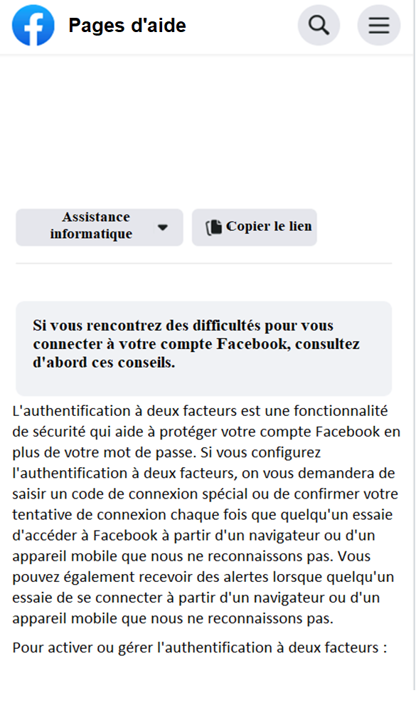
02 gestion de la sécurité personnelle
Configurer l’authentification à deux facteurs sur Facebook
L'authentification à deux facteurs est un élément de sécurité qui aide à protéger votre compte Facebook en plus de votre mot de passe. Lorsque vous activez l'authentification à deux facteurs, on vous demandera de saisir un code d'approbation de connexion chaque fois que vous accédez à votre compte Facebook à partir d'un nouveau téléphone ou ordinateur ou de confirmer votre tentative de connexion chaque fois que quelqu'un essaie d'accéder à Facebook à partir d'un navigateur ou d'un appareil mobile que nous ne reconnaissons pas. Vous pouvez également recevoir des alertes lorsque quelqu'un essaie de se connecter à partir d'un navigateur ou d'un appareil mobile que nous ne reconnaissons pas.
42
Notes:
Moment produit: Configurer l’authentification à deux facteurs sur Facebook
L'authentification à deux facteurs est un élément de sécurité qui aide à protéger votre compte Facebook en plus de votre mot de passe. Lorsque vous activez l'authentification à deux facteurs, on vous demandera de saisir un code d'approbation de connexion chaque fois que vous accédez à votre compte Facebook à partir d'un nouveau téléphone ou ordinateur ou de confirmer votre tentative de connexion chaque fois que quelqu'un essaie d'accéder à Facebook à partir d'un navigateur ou d'un appareil mobile que nous ne reconnaissons pas. Vous pouvez également recevoir des alertes lorsque quelqu'un essaie de se connecter à partir d'un navigateur ou d'un appareil mobile que nous ne reconnaissons pas.
Pour activer ou gérer l'authentification à deux facteurs:
Rendez vous sur Paramètres de sécurité et de connexion
Faites défiler jusqu'à Utiliser l'authentification à deux facteurs et cliquez sur Modifier
Choisissez la méthode de sécurité que vous souhaitez ajouter et suivez les instructions à l'écran
Lorsque vous configurez l'authentification à deux facteurs sur Facebook, on vous demandera de choisir l'une des trois méthodes de sécurité:
Taper votre clé de sécurité sur un appareil compatible
Codes de connexion d'une application d'authentification tierce
Codes de message texto (SMS) de votre téléphone portable
Note à l'animateur: celles-ci peuvent varier légèrement d'une région à l'autre et vous devez les consulter pour vous assurer qu'elles conviennent à votre localisation
Autres ressources utiles:
Si vous n'avez pas enregistré le navigateur ou l'appareil mobile que vous utilisez, vous serez invité à le faire lorsque vous activerez l'authentification à deux facteurs. De cette façon, vous n'aurez pas à saisir de code de sécurité lorsque vous vous reconnecterez. Ne cliquez pas sur Enregistrer ce navigateur si vous utilisez un ordinateur public auquel d'autres personnes peuvent accéder (par exemple, un ordinateur scolaire).
Facebook doit être en mesure de mémoriser les informations de votre ordinateur et de votre navigateur afin de pouvoir vous reconnaître la prochaine fois que vous vous connecterez. Certaines fonctionnalités du navigateur bloquent cela. Si vous avez activé la navigation privée ou configuré votre navigateur pour effacer votre historique à chaque fermeture, vous devrez peut-être saisir un code à chaque connexion. En savoir plus.
Pour configurer l'authentification à deux facteurs par message texte (SMS), vous pouvez soit utiliser un numéro de mobile qui a déjà été ajouté à votre compte, soit ajouter un nouveau numéro. En savoir plus sur la façon dont Facebook utilise un numéro de mobile ajouté pour l'authentification à deux facteurs.

Slide 43
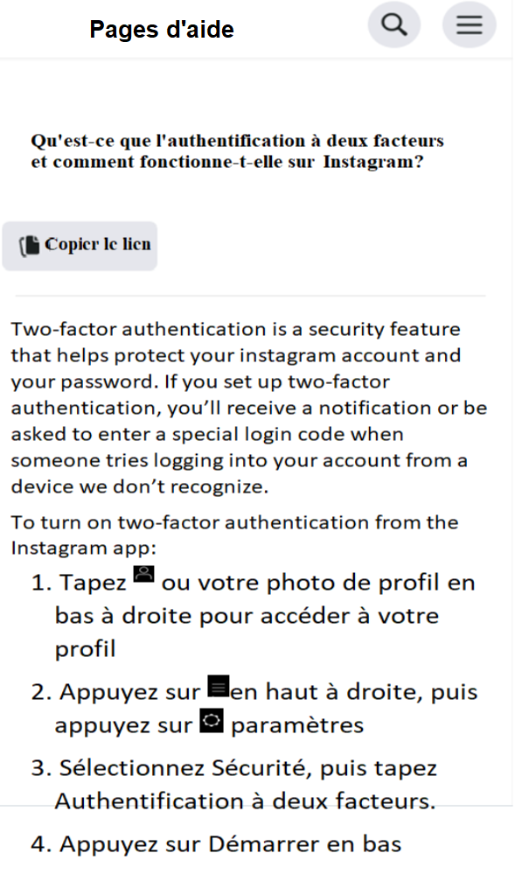
02 gestion de la sécurité personnelle
Configurer l’authentification à deux facteurs sur Instagram
Qu'est-ce que l'authentification à deux facteurs et comment fonctionne-t-elle sur Instagram?
L'authentification à deux facteurs est une fonctionnalité de sécurité qui aide à protéger votre compte Instagram et votre mot de passe. Si vous configurez l'authentification à deux facteurs, vous recevrez une notification ou on vous demandera d’entrer un code de connexion spécial lorsque quelqu'un essaie de se connecter à votre compte à partir d'un appareil que nous ne reconnaissons pas.
Pour activer l'authentification à deux facteurs depuis l'application Instagram:
Cliquez sur votre photo de profil en bas à droite pour accéder à votre profil
Tapez en haut à droite, puis tapez Paramètres
Tapez Sécurité, puis tapez Authentification à deux facteurs
Tapez Démarrer en bas
Choisissez la méthode de sécurité que vous souhaitez ajouter et suivez les instructions à l'écran
Lorsque vous configurez l'authentification à deux facteurs sur Instagram, on vous demandera de choisir l'une des deux méthodes de sécurité:
Codes de connexion d'une application d'authentification tierce (telle que Duo Mobile ou Google Authenticator)
Codes message texto (SMS) de votre téléphone portable
Vous devrez en configurer au moins un pour pouvoir utiliser l'authentification à deux facteurs.
Remarque : après avoir activé l'authentification à deux facteurs, vous pourrez voir les demandes de connexion, supprimer les appareils de confiance et accéder aux codes de sauvegarde de votre compte si vous rencontrez des problèmes pour recevoir un code de récupération. En savoir plus sur les codes de récupération.
43
Notes:
Moment produit: Configurer l’authentification à deux facteurs sur Instagram
Qu'est-ce que l'authentification à deux facteurs et comment fonctionne-t-elle sur Instagram?
L'authentification à deux facteurs est une fonctionnalité de sécurité qui aide à protéger votre compte Instagram et votre mot de passe. Si vous configurez l'authentification à deux facteurs, vous recevrez une notification ou on vous demandera d’entrer un code de connexion spécial lorsque quelqu'un essaie de se connecter à votre compte à partir d'un appareil que nous ne reconnaissons pas.
Pour activer l'authentification à deux facteurs depuis l'application Instagram:
Cliquez sur votre photo de profil en bas à droite pour accéder à votre profil
Tapez en haut à droite, puis appuyez sur Paramètres
Tapez sur Sécurité, puis sur Authentification à deux facteurs
Appuyez sur Démarrer en bas
Choisissez la méthode de sécurité que vous souhaitez ajouter et suivez les instructions à l'écran
Lorsque vous configurez l'authentification à deux facteurs sur Instagram, on vous demandera de choisir l'une des deux méthodes de sécurité:
Codes de connexion d'une application d'authentification tierce (telle que Duo Mobile ou Google Authenticator)
Codes message texto (SMS) de votre téléphone portable
Vous devrez en configurer au moins un pour pouvoir utiliser l'authentification à deux facteurs.
Remarque : après avoir activé l'authentification à deux facteurs, vous pourrez voir les demandes de connexion, supprimer les appareils de confiance et accéder aux codes de sauvegarde de votre compte si vous rencontrez des problèmes pour recevoir un code de récupération. En savoir plus sur les codes de récupération.

Slide 44
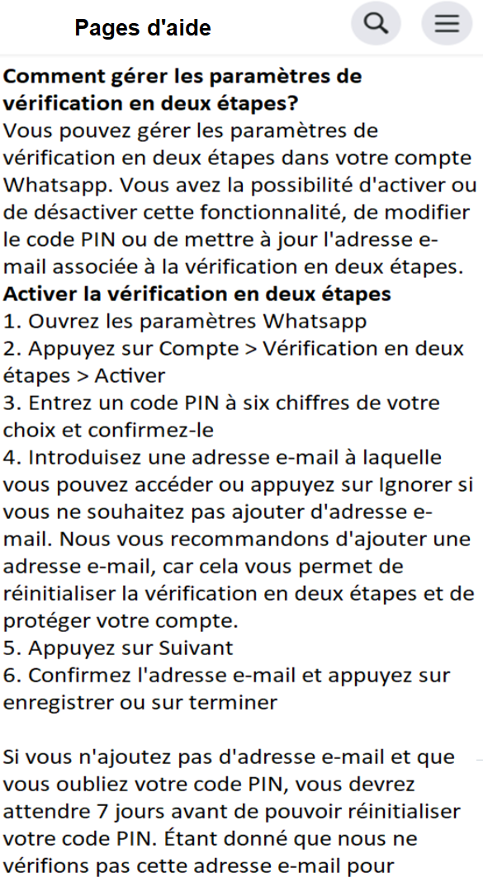
02 Gestion de la sécurité personnelle
Configurer l'authentification à deux facteurs sur Whatsapp
Comment gérer les paramètres de vérification en deux étapes
Vous pouvez gérer les paramètres de vérification en deux étapes dans votre compte WhatsApp. Vous avez la possibilité d'activer ou de désactiver cette fonctionnalité, de modifier le code PIN ou de mettre à jour l'adresse e-mail associée à la vérification en deux étapes.
Activez la vérification en deux étapes:
Ouvrir WhatsApp Paramètres
Cliquez sur Compte > Vérification en deux étapes > Activer
Entrer le PIN à 6 chiffres de votre choix et confirmer
Introduire une adresse email que vous pouvez accéder ou appuyer sur Ignorer si vous ne souhaitez pas ajouter une adresse e-mail. Nous vous recommandons d'ajouter une adresse e-mail, car cela vous permet de réinitialiser la vérification en deux étapes et de protéger votre compte..
Tapez Suite
Confirmez l’adresse email et tapez Sauvegarder ou Terminer
Si vous n'ajoutez pas d'adresse e-mail et que vous oubliez votre code PIN, vous devrez attendre sept jours avant de pouvoir réinitialiser votre code PIN. Étant donné que nous ne vérifions pas cette adresse e-mail pour confirmer son exactitude, assurez-vous de fournir une adresse e-mail exacte à laquelle vous pouvez accéder.
44
Notes:
Moment produit: Configurer l'authentification à deux facteurs sur Whatsapp.
Comment gérer les paramètres de vérification en deux étapes
Vous pouvez gérer les paramètres de vérification en deux étapes dans votre compte WhatsApp. Vous avez la possibilité d'activer ou de désactiver cette fonctionnalité, de modifier le code PIN ou de mettre à jour l'adresse e-mail associée à la vérification en deux étapes.
Activez la vérification en deux étapes:
Ouvrir WhatsApp Paramètres
Cliquez sur Compte > Vérification en deux étapes > Activer
Entrer le PIN à 6 chiffres de votre choix et confirmer
Introduire une adresse email que vous pouvez accéder ou appuyer sur Ignorer si vous ne souhaitez pas ajouter une adresse e-mail. Nous vous recommandons d'ajouter une adresse e-mail, car cela vous permet de réinitialiser la vérification en deux étapes et de protéger votre compte..
Tapez Suite
Confirmez l’adresse email et tapez Sauvegarder ou Terminer
Si vous n'ajoutez pas d'adresse e-mail et que vous oubliez votre code PIN, vous devrez attendre sept jours avant de pouvoir réinitialiser votre code PIN. Étant donné que nous ne vérifions pas cette adresse e-mail pour confirmer son exactitude, assurez-vous de fournir une adresse e-mail exacte à laquelle vous pouvez accéder.

Slide 45
Activités
02 gestion de la sécurité personnelle
1
Évaluation des mots de passe
2
Démonstration pour changer le mot de passe
45

Slide 46
02 gestion de la sécurité personnelle
Donnez 5 à 10 exemples de mots de passe ou de phrases secrètes de niveau fort, moyen et faible. Pour chaque exemple de mot de passe, expliquez ce qui le rend fort (par exemple, plus long, phrase secrète, aléatoire) ou faible (par exemple, comprenant des données personnelles, des mots du dictionnaire, facile à deviner).
ACTIVITÉ
Évaluation des mots de passe
46
Notes:
Activité: Évaluation des mots de passe
Donnez 5 à 10 exemples de mots de passe ou de phrases secrètes de niveau fort, moyen et faible. Pour chaque exemple de mot de passe, expliquez ce qui le rend fort (par exemple, plus long, phrase secrète, aléatoire) ou faible (par exemple, comprenant des données personnelles, des mots du dictionnaire, facile à deviner).
Options pour les expériences d'apprentissage synchrones:
Demandez aux participants de donner des exemples de mots de passe forts, moyens et faibles
Engagez une discussion de groupe sur des exemples
Demandez aux participants de faire des suggestions pour améliorer les mots de passe «faibles»

Slide 47
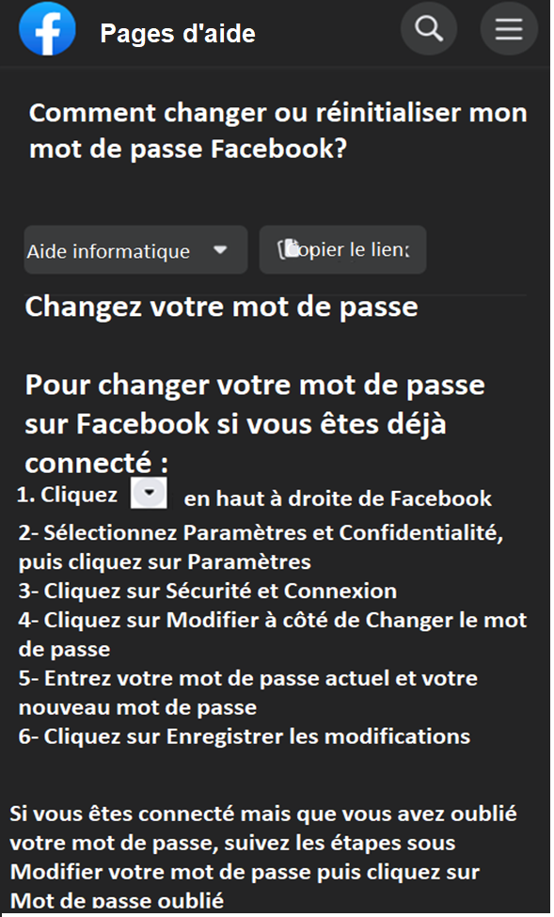
02 gestion de la sécurité personnelle
Changement du mot de passe sur Facebook
Changez votre mot de passe
Pour changer votre mot de passe sur Facebook si vous êtes déjà connecté:
1
Cliquez sur la flèche vers le bas en haut à droite de Facebook
Sélectionnez Paramètres et Confidentialité, puis cliquez sur Paramètres
Cliquez sur Sécurité et Connexion
Cliquez sur Modifier à côté de Changer le mot de passe
Entrez votre mot de passe actuel et votre nouveau mot de passe
Cliquez sur Enregistrer les modifications
ACTIVITÉ
2
3
Démonstration de changement de mots de passe
4
5
6
If you're logged in but have forgotten your password, follow the steps under Change your password. Then click Forgot your password? and follow the steps to reset it. Keep in mind that you'll need access to the email associated with your account.
47
Notes:
Activité: Démonstration de changement de mots de passe
Il s'agit d'une expérience d'apprentissage synchrone facultative pour montrer comment changer les mots de passe dans divers produits Facebook.
Moment produit: Changement du mot de passe sur Facebook
Changez votre mot de passe
Pour changer votre mot de passe sur Facebook si vous êtes déjà connecté:
Cliquez sur la flèche vers le bas en haut à droite de Facebook
Sélectionnez Paramètres et Confidentialité, puis cliquez sur Paramètres
Cliquez sur Sécurité et Connexion
Cliquez sur Modifier à côté de Changer le mot de passe
Entrez votre mot de passe actuel et votre nouveau mot de passe
Cliquez sur Enregistrer les modifications
Si vous êtes connecté mais que vous avez oublié votre mot de passe, suivez les étapes sous Modifier votre mot de passe. Cliquez ensuite sur Mot de passe oublié? et suivez les étapes pour le réinitialiser. Gardez à l'esprit que vous aurez besoin d'accéder à l'email associé à votre compte..

Slide 48
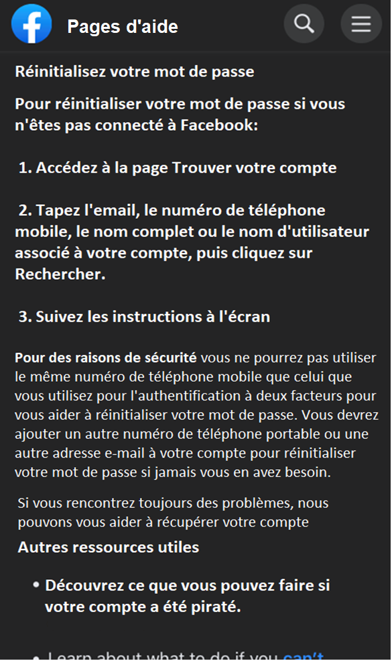
02 gestion de la sécurité personnelle
Réinitialiser votre mot de passe
Pour réinitialiser votre mot de passe si vous n’êtes pas connecté à Facebook
1
Accédez à la page Trouver votre compte
Tapez l'email, le numéro de téléphone mobile, le nom complet ou le nom d'utilisateur associé à votre compte, puis cliquez sur Rechercher
Suivez les instructions à l'écran
2
ACTIVITÉ
Démonstration de changement de mots de passe
3
Pour des raisons de sécurité, vous ne pourrez pas utiliser le même numéro de téléphone mobile que celui que vous utilisez pour l'authentification à deux facteurs pour vous aider à réinitialiser votre mot de passe. Vous devrez ajouter un autre numéro de téléphone portable ou une autre adresse e-mail à votre compte pour réinitialiser votre mot de passe si jamais vous en avez besoin.
Si vous rencontrez toujours des problèmes, nous pouvons vous aider à récupérer votre compte.
48
Notes:
Activité: Démonstration de changement de mots de passe
Il s'agit d'une expérience d'apprentissage synchrone facultative pour montrer comment changer les mots de passe dans divers produits Facebook.
Moment produit: Changement des mots de passe sur Facebook
Réinitialiser votre mot de passe
Pour réinitialiser votre mot de passe si vous n’êtes pas connecté à Facebook:
Accédez à la page Trouver votre compte
Tapez l'email, le numéro de téléphone mobile, le nom complet ou le nom d'utilisateur associé à votre compte, puis cliquez sur Rechercher
Suivez les instructions à l'écran
Pour des raisons de sécurité, vous ne pourrez pas utiliser le même numéro de téléphone mobile que celui que vous utilisez pour l'authentification à deux facteurs pour vous aider à réinitialiser votre mot de passe. Vous devrez ajouter un autre numéro de téléphone portable ou une autre adresse e-mail à votre compte pour réinitialiser votre mot de passe si jamais vous en avez besoin.
Si vous rencontrez toujours des problèmes, nous pouvons vous aider à récupérer votre compte.

Slide 49
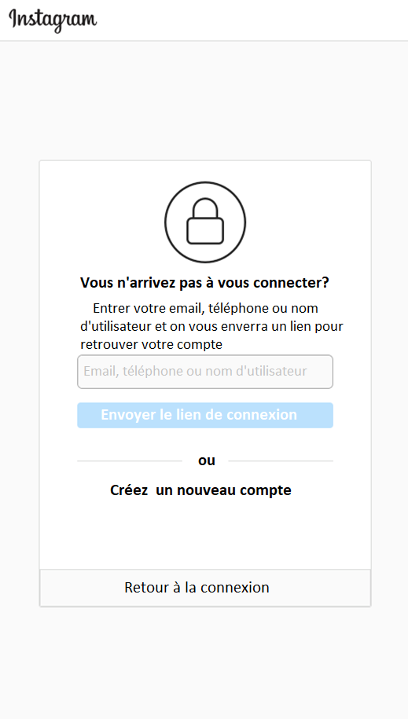
02 gestion de la sécurité personnelle
Changement des mots de passe sur Instagram
Comment changer mon mot de passe sur Instagram?
Si vous êtes déconnecté de votre compte et que vous ne vous souvenez plus de votre mot de passe, vous pouvez demander sa réinitialisation à partir de l'écran de connexion.
Si vous parvenez à vous connecter à votre compte et connaissez votre mot de passe actuel, vous pouvez le modifier depuis vos paramètres :
ACTIVITÉ
1
Tapez votre photo de profil en bas à droite pour aller à votre profil
Tapez sur l’icône du menu en haut à droite, puis appuyez sur Paramètres
Appuyez sur Sécurité, puis appuyez sur Mot de passe
Entrez votre mot de passe actuel puis entrez votre nouveau mot de passe
Cliquez sur Enregistrer ou sur la coche en haut à droite
Démonstration de changement de mots de passe
2
3
4
5
Astuce: Pour créer un mot de passe fort, utilisez une combinaison d'au moins huit chiffres, lettres et signes de ponctuation (comme ! et %)
49
Notes:
Moment produit: Changement des mots de passe sur Instagram
Comment changer mon mot de passe sur Instagram?
Si vous êtes déconnecté de votre compte et que vous ne vous souvenez plus de votre mot de passe, vous pouvez demander sa réinitialisation à partir de l'écran de connexion.
Si vous parvenez à vous connecter à votre compte et connaissez votre mot de passe actuel, vous pouvez le modifier depuis vos paramètres:
Cliquez sur votre photo de profil en bas à droite pour accéder à votre profil
Cliquez sur l’icône menu en haut à droite, puis appuyez sur Paramètres
Appuyez sur Sécurité, puis appuyez sur Mot de passe
Entrez votre mot de passe actuel puis entrez votre nouveau mot de passe
Cliquez sur Enregistrer ou sur la coche en haut à droite
Astuce: Pour créer un mot de passe fort, utilisez une combinaison d'au moins huit chiffres, lettres et signes de ponctuation (comme ! et %).

Slide 50
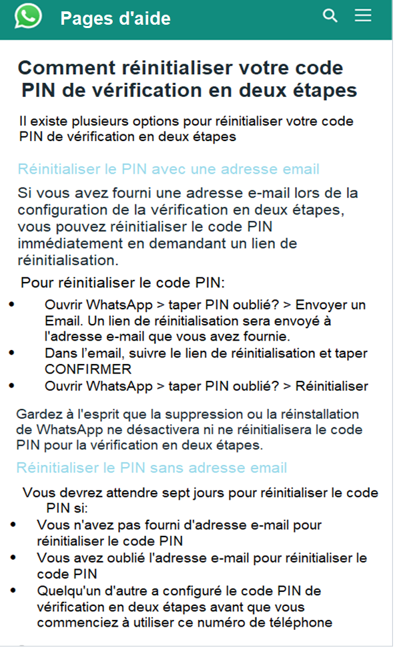
02 gestion de la sécurité personnelle
Changement du PIN dans WhatsApp
Comment réinitialiser votre code PIN de vérification en deux étapes
Il existe plusieurs options pour réinitialiser votre code PIN de vérification en deux étapes.
Réinitialiser le PIN avec une adresse email
Si vous avez fourni une adresse e-mail lors de la configuration de la vérification en deux étapes, vous pouvez réinitialiser le code PIN immédiatement en demandant un lien de réinitialisation. Pour réinitialiser le code PIN :
ACTIVITÉ
Démonstration de changement de mots de passe
1
Ouvrir WhatsApp > taper PIN oublié? > Envoyer un Email. Un lien de réinitialisation sera envoyé à l'adresse e-mail que vous avez fournie.
Dans l’email, suivre le lien de réinitialisation et taper CONFIRMER
Ouvrir WhatsApp > taper PIN oublié? > Réinitialiser
2
Gardez à l'esprit que la suppression ou la réinstallation de WhatsApp ne désactivera ni ne réinitialisera le code PIN pour la vérification en deux étapes.
50
Notes:
Moment produit: Changement du PIN dans WhatsApp
Comment réinitialiser votre code PIN de vérification en deux étapes
Il existe plusieurs options pour réinitialiser votre code PIN de vérification en deux étapes.
Réinitialiser le PIN avec une adresse email
Si vous avez fourni une adresse e-mail lors de la configuration de la vérification en deux étapes, vous pouvez réinitialiser le code PIN immédiatement en demandant un lien de réinitialisation. Pour réinitialiser le code PIN :
Ouvrir WhatsApp > taper PIN oublié? > Envoyer un Email. Un lien de réinitialisation sera envoyé à l'adresse e-mail que vous avez fournie.
Dans l’email, suivre le lien de réinitialisation et taper CONFIRMER
Ouvrir WhatsApp > taper PIN oublié? > Réinitialiser
Gardez à l'esprit que la suppression ou la réinstallation de WhatsApp ne désactivera ni ne réinitialisera le code PIN pour la vérification en deux étapes.
PIN sans adresse e-mail
Vous devrez attendre sept jours pour réinitialiser le code PIN si:
Vous n'avez pas fourni d'adresse e-mail pour réinitialiser le code PIN
Vous avez oublié l'adresse e-mail pour réinitialiser le code PIN
Quelqu'un d'autre a configuré le code PIN de vérification en deux étapes avant que vous commenciez à utiliser ce numéro de téléphone
Après la période de sept jours, ouvrez WhatsApp > appuyez sur PIN oublié? > Réinitialiser.
Remarque: Pour des raisons de sécurité, nous n'avons pas la possibilité d'accélérer le délai de sept jours ou de désactiver votre compte après l'activation de la vérification en deux étapes. Le code PIN de vérification en deux étapes est différent du code d'enregistrement à six chiffres que vous recevez par SMS ou appel téléphonique.

Slide 51
02 GESTION DE LA SÉCURITÉ PERSONNELLE
Réinitialiser le code PIN sans adresse e-mail
Vous devrez attendre sept jours pour réinitialiser le PIN si:
Vous n'avez pas fourni d'adresse e-mail pour réinitialiser le code PIN
Vous avez oublié l'adresse e-mail pour réinitialiser le code PIN
Quelqu'un d'autre a configuré le code PIN de vérification en deux étapes avant que vous commenciez à utiliser ce numéro de téléphone
ACTIVITÉ
Démonstration de changement de mots de passe
Après la période de sept jours, ouvrez WhatsApp
Appuyez sur PIN oublié?
Réinitialiser
Remarque: Pour des raisons de sécurité, nous n'avons pas la possibilité d'accélérer le délai de sept jours ou de désactiver votre compte après l'activation de la vérification en deux étapes. Le code PIN de vérification en deux étapes est différent du code d'enregistrement à six chiffres que vous recevez par SMS ou appel téléphonique.
51
Notes:
Moment produit: Changement du PIN dans WhatsApp
Comment réinitialiser votre code PIN de vérification en deux étapes
Il existe plusieurs options pour réinitialiser votre code PIN de vérification en deux étapes.
Réinitialiser le PIN avec une adresse email
Si vous avez fourni une adresse e-mail lors de la configuration de la vérification en deux étapes, vous pouvez réinitialiser le code PIN immédiatement en demandant un lien de réinitialisation. Pour réinitialiser le code PIN :
Ouvrir WhatsApp > taper PIN oublié? > Envoyer un Email. Un lien de réinitialisation sera envoyé à l'adresse e-mail que vous avez fournie.
Dans l’email, suivre le lien de réinitialisation et taper CONFIRMER
Ouvrir WhatsApp > taper PIN oublié? > Réinitialiser
Gardez à l'esprit que la suppression ou la réinstallation de WhatsApp ne désactivera ni ne réinitialisera le code PIN pour la vérification en deux étapes.
PIN sans adresse e-mail
Vous devrez attendre sept jours pour réinitialiser le code PIN si:
Vous n'avez pas fourni d'adresse e-mail pour réinitialiser le code PIN
Vous avez oublié l'adresse e-mail pour réinitialiser le code PIN
Quelqu'un d'autre a configuré le code PIN de vérification en deux étapes avant que vous commenciez à utiliser ce numéro de téléphone
Après la période de sept jours, ouvrez WhatsApp > appuyez sur PIN oublié? > Réinitialiser.
Remarque: Pour des raisons de sécurité, nous n'avons pas la possibilité d'accélérer le délai de sept jours ou de désactiver votre compte après l'activation de la vérification en deux étapes. Le code PIN de vérification en deux étapes est différent du code d'enregistrement à six chiffres que vous recevez par SMS ou appel téléphonique.

Slide 52
Vérification de la compréhension
02 gestion de la sécurité personnelle
section DEUX: rÉCAPITULATIF
01.
Vrai ou faux : il est recommandé de verrouiller ou de protéger par mot de passe les appareils personnels comme les téléphones portables.
02.
Activités à éviter si possible sur les réseaux sans fil publics (cochez tout ce qui est valable):
Services bancaires
Connexion aux comptes de médias sociaux
Shopping en ligne
Recherche sur le Web
03.
Vrai ou faux : vous pouvez utiliser le même mot de passe pour plusieurs comptes en ligne.
04.
Qu'est-ce qui n'est PAS une option pour se connecter avec l'authentification multifacteur?
Biométrie
Télépathie
Mot de passe ou PIN
Questions de sécurité
FAUX
VRAI
Notes:
Section deux récapitulatif: vérification de la compréhension
Vrai ou faux: : il est recommandé de verrouiller ou de protéger par mot de passe les appareils personnels comme les téléphones portables: VRAI
Activités à éviter si possible sur les réseaux sans fil publics (cochez tout ce qui est valable):
Services bancaires
Connexion aux comptes de médias sociaux
Shopping en ligne
Recherche sur le web
Vrai ou faux: vous pouvez utiliser le même mot de passe pour plusieurs comptes en ligne. FAUX
Qu'est-ce qui n'est PAS une option pour se connecter avec l'authentification multifacteur?
Biométrie
Télépathie
Mot de passe ou PIN
Questions de sécurité

Slide 53
03 Gestion des comptes en ligne
Notes:
Les participants pourront utiliser les fonctions de contrôle de sécurité pour gérer leurs comptes en ligne.

Slide 54
03 gestion des comptes en ligne
Un gestionnaire de mots de passe est un coffre-fort numérique crypté qui stocke les informations de connexion pour tous vos comptes numériques, y compris les applications, les profils de médias sociaux et autres sites Web. Comme couche de sécurité supplémentaire, certains gestionnaires de mots de passe utilisent également un générateur de mots de passe pour vous aider à créer de nouveaux mots de passe.
Un générateur de mots de passe est un programme ou un service qui crée automatiquement des mots de passe forts et aléatoires pour garantir que vous utilisez des mots de passe uniques pour chaque compte. De nombreux gestionnaires de mots de passe disposent d'un générateur de mots de passe intégré.
Outils de gestion des mots de passe
Notes:
Outils de gestion des mots de passe
Un gestionnaire de mots de passe est un coffre-fort numérique crypté qui stocke les informations de connexion pour tous vos comptes numériques, y compris les applications, les profils de médias sociaux et autres sites Web. Comme couche de sécurité supplémentaire, certains gestionnaires de mots de passe utilisent également un générateur de mots de passe pour vous aider à créer de nouveaux mots de passe.
Un générateur de mots de passe est un programme ou un service qui crée automatiquement des mots de passe forts et aléatoires pour garantir que vous utilisez des mots de passe uniques pour chaque compte. De nombreux gestionnaires de mots de passe disposent d'un générateur de mots de passe intégré.

Slide 55
03 gestion des comptes en ligne
Mot de passe principal
Lorsque vous utilisez un logiciel de gestion de mots de passe, vous devrez toujours mémoriser un seul mot de passe principal pour accéder à vos informations.
Assurez-vous que votre mot de passe principal est extrêmement fort, mais assurez-vous également de l'avoir mémorisé.
N'oubliez pas que si quelqu'un devine ou accède au mot de passe de votre compte de gestionnaire de mots de passe, il aura alors accès à tous les autres mots de passe et informations personnelles stockés dans ce compte..
55
Notes:
Lorsque vous utilisez un logiciel de gestion de mots de passe, vous devrez toujours mémoriser un seul mot de passe principal pour accéder à vos informations.
Assurez-vous que votre mot de passe principal est extrêmement fort, mais assurez-vous également de l'avoir mémorisé.
N'oubliez pas que si quelqu'un devine ou accède au mot de passe de votre compte de gestionnaire de mots de passe, il aura alors accès à tous les autres mots de passe et informations personnelles stockés dans ce compte.
Modification régionale (utilisez un outil de gestion de mot de passe populaire de votre région comme exemple).
Quelques exemples de logiciels ou d'outils de gestion de mots de passe:
1Password: Password Manager for Families, Businesses, Teams
LastPass: #1 Password Manager and Vault App, Enterprise SSO and MFA
Google Chrome
[Inclure une remarque indiquant que Facebook n'approuve pas certains produits spécifiques]

Slide 56
Mots de passe
03 gestion des comptes en ligne
Gestion de compte proactive
Vous pouvez prendre certaines mesures pour être proactif dans la gestion de vos comptes en ligne. Cette leçon comprend des conseils pour vous aider à rester en sécurité en ligne, dans la gestion des mots de passe, la prudence avec les inconnus, la gestion de vos informations personnelles et les contrôles de sécurité de vos comptes en ligne.
S’engager avec des inconnus en ligne
Gestion des données personnelles
Modification des services de localisation et de l'accès aux applications tierces
Gestion des profils sur les réseaux sociaux
Notes:
Gestion de compte proactive
Vous pouvez prendre certaines mesures pour être proactif dans la gestion de vos comptes en ligne. Cette leçon comprend des conseils pour vous aider à rester en sécurité en ligne, dans la gestion des mots de passe, la prudence avec les inconnus, la gestion de vos informations personnelles et les contrôles de sécurité de vos comptes en ligne.
Mots de passe, s’engager avec des inconnus en ligne, données personnelles, modification des services de localisation et de l'accès aux applications tierces, gestion des profils sur les réseaux sociaux

Slide 57
Mots de passe
03 gestion des comptes en ligne
Avec chaque compte en ligne, sachez changer vos mots de passe et assurez-vous de les changer après tout incident où ils auraient pu être compromis, que ce soit sur ce compte ou un autre sur lequel vous avez utilisé les mêmes identifiants.
Certains navigateurs Web disposent d'outils de vérification des mots de passe pour vous aider à savoir quand vos adresses e-mail et vos mots de passe ont été compromis lors d'une violation de données.
57
Notes:
Mots de passe
Avec chaque compte en ligne, sachez changer vos mots de passe et assurez-vous de les changer après tout incident où ils auraient pu être compromis, que ce soit sur ce compte ou un autre sur lequel vous avez utilisé les mêmes identifiants.
Certains navigateurs Web disposent d'outils de vérification des mots de passe pour vous aider à savoir quand vos adresses e-mail et vos mots de passe ont été compromis lors d'une violation de données.

Slide 58
03 gestion des comptes en ligne
S’engager avec des inconnus en ligne
Faites confiance à votre instinct:
Si quelqu'un semble suspect, posez des questions ou essayez de vérifier son identité avant de partager des informations personnelles.
Si vous n’êtes pas convaincu, n'engagez pas la conversation. Au lieu de cela, signalez toute activité suspecte aux modérateurs de la plateforme.
Il existe de nombreuses raisons pour lesquelles vous pourriez avoir besoin ou vouloir interagir avec des inconnus en ligne.
Par exemple, vous pouvez planifier une réunion d'affaires avec des clients potentiels, vendre un article personnel, apprendre quelque chose de nouveau d'un expert ou demander des recommandations aux membres de la communauté locale.
Lorsque vous communiquez avec quelqu'un de nouveau en ligne, il est important de rechercher des signes indiquant que son compte est légitime. Parfois, il peut être difficile de deviner si quelqu'un est vraiment celui qu'il prétend être, surtout si vous ne le connaissez pas personnellement.
58
Notes:
S’engager avec des inconnus en ligne
Il existe de nombreuses raisons pour lesquelles vous pourriez avoir besoin ou vouloir interagir avec des inconnus en ligne.
Par exemple, vous pouvez planifier une réunion d'affaires avec des clients potentiels, vendre un article personnel, apprendre quelque chose de nouveau d'un expert ou demander des recommandations aux membres de la communauté locale.
Lorsque vous communiquez avec quelqu'un de nouveau en ligne, il est important de rechercher des signes indiquant que son compte est légitime. Parfois, il peut être difficile de deviner si quelqu'un est vraiment celui qu'il prétend être, surtout si vous ne le connaissez pas personnellement.
Faites confiance à votre instinct:
Si quelqu'un semble suspect, posez des questions ou essayez de vérifier son identité avant de partager des informations personnelles.
Si vous n’êtes pas convaincu, n'engagez pas la conversation. Au lieu de cela, signalez toute activité suspecte aux modérateurs de la plateforme (voir le Module de confidentialité).

Slide 59
Gestion des données personnelles
03 gestion des comptes en ligne
Le partage excessif est la divulgation d'une quantité inappropriée de détails sur la vie personnelle. Vous souhaitez créer une identité et une réputation en ligne positives, mais le partage excessif peut constituer un risque potentiel pour la sécurité, à la fois en ligne et hors ligne.
Dans chaque application ou site Web que vous utilisez, découvrez quelles informations sont partagées avec les autres (comme les services de localisation ou les applications tierces) et qui peut voir votre profil et vos publications.
Notes:
Informations personnelles
Vous souhaitez créer une identité et une réputation en ligne positives, mais le partage excessif peut constituer un risque potentiel pour la sécurité, à la fois en ligne et hors ligne.
Dans chaque application ou site Web que vous utilisez, découvrez quelles informations sont partagées avec d'autres (comme les services de localisation ou les applications tierces) et qui peut voir votre profil et vos publications.

Slide 60
03 gestion des comptes en ligne
Modification des services de localisation et de l'accès aux applications tierces
Les diapositives qui suivent montreront comment modifier les paramètres de localisation à travers Meta technologies.
601 0.
Notes:
Modification des services de localisation et de l'accès aux applications tierces
Il s'agit d'une expérience d'apprentissage synchrone facultative pour montrer comment modifier les services de localisation et l'accès aux applications tierces dans divers produits Facebook.

Slide 61
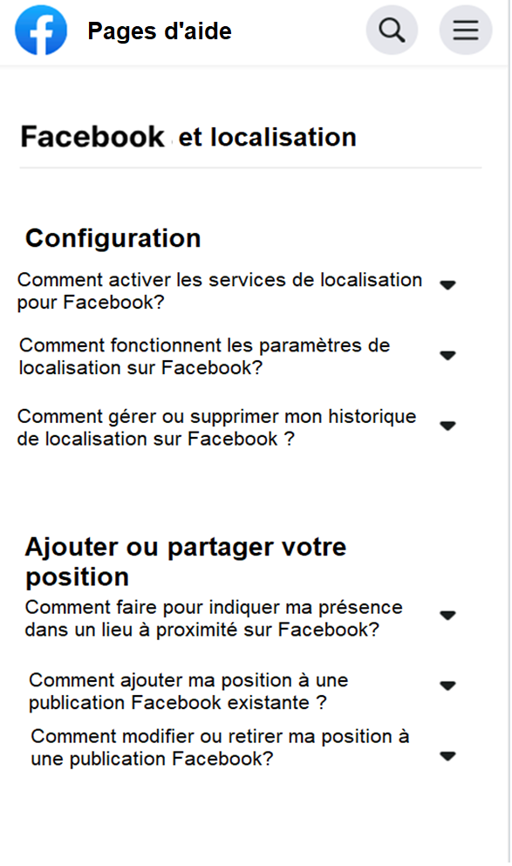
03 gestion des comptes en ligne
Facebook et localisation
Cette fonctionnalité est disponible uniquement dans l'application Facebook pour les appareils iPhone et Android. En savoir plus sur le fonctionnement des paramètres de localisation.
Pour activer ou désactiver les services de localisation sur votre appareil Android:
Accédez à l'écran d'accueil de votre appareil.
Cliquez sur Paramètres, puis cliquez sur Applications.
Faites défiler la liste des applications et appuyez sur Facebook.
Cliquez sur Autorisations, puis sur Localisation.
Sélectionnez Autoriser uniquement lors de l'utilisation de l'application, Demander à chaque fois ou Ne pas autoriser.
Pour activer ou désactiver les services de localisation pour votre appareil iOS:
Accédez à l'écran d'accueil de votre appareil.
Cliquez sur Paramètres, puis sur Confidentialité.
Appuyez sur Services de localisation et appuyez sur la touche à côté de Services de localisation pour l'activer ou le désactiver.
Quand les services de localisation sont activés pour votre appareil iOS, vous pouvez contrôler quand vous autorisez Facebook à accéder à votre position en faisant défiler la liste des applications répertoriées dans les services de localisation, en appuyant sur Facebook et en sélectionnant Toujours, Lors de l'utilisation de l'application, Demander la prochaine fois ou Jamais.
61
Notes:
Modification des services de localisation et d'accès aux applications tierces
Moment produit: Facebook et localisation
Pour activer ou désactiver les services de localisation sur votre appareil Android:
Accédez à l'écran d'accueil de votre appareil
Cliquez sur Paramètres, puis cliquez sur Applications
Faites défiler la liste des applications et appuyez sur Facebook
Cliquez sur Autorisations, puis à côté de Localisation, appuyez sur la touche pour activer ou désactiver les services de localisation
Pour activer ou désactiver les services de localisation pour votre appareil iOS:
Accédez à l'écran d'accueil de votre appareil
Cliquez sur Paramètres, puis sur Confidentialité
Appuyez sur Services de localisation et appuyez sur la touche à côté de Services de localisation pour activer ou désactiver
Quand les services de localisation sont activés pour votre appareil iOS, vous pouvez contrôler quand vous autorisez Facebook à accéder à votre position en faisant défiler la liste des applications répertoriées dans les services de localisation, en appuyant sur Facebook et en sélectionnant Toujours, Lors de l'utilisation de l'application, Demander la prochaine fois ou Jamais.

Slide 62
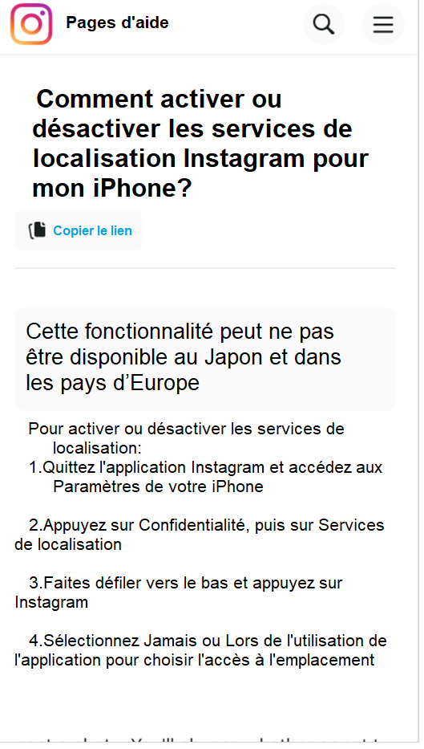
03 gestion des comptes en ligne
Comment activer ou désactiver les services de localisation Instagram pour mon iPhone?
Cette fonctionnalité peut ne pas être disponible au Japon et dans les pays d’Europe.
Pour activer ou désactiver les services de localisation:
Quittez l'application Instagram et accédez aux Paramètres de votre iPhone
Appuyez sur Confidentialité, puis sur Services de localisation
Faites défiler vers le bas et appuyez sur Instagram
Sélectionnez Autoriser uniquement lors de l'utilisation de l'application, Demander à chaque fois et Ne pas autoriser à choisir l'accès à la localisation
62
Notes:
Moment produit: Comment activer ou désactiver les services de localisation Instagram pour mon iPhone?
Comment activer ou désactiver les services de localisation Instagram pour mon iPhone?
Cette fonctionnalité peut ne pas être disponible au Japon et dans les pays d’Europe.
Pour activer ou désactiver les services de localisation:
Quittez l'application Instagram et accédez aux Paramètres de votre iPhone
Appuyez sur Confidentialité, puis sur Services de localisation
Faites défiler vers le bas et appuyez sur Instagram
Sélectionnez Autoriser uniquement lors de l'utilisation de l'application, Demander à chaque fois et Ne pas autoriser à choisir l'accès à la localisation

Slide 63
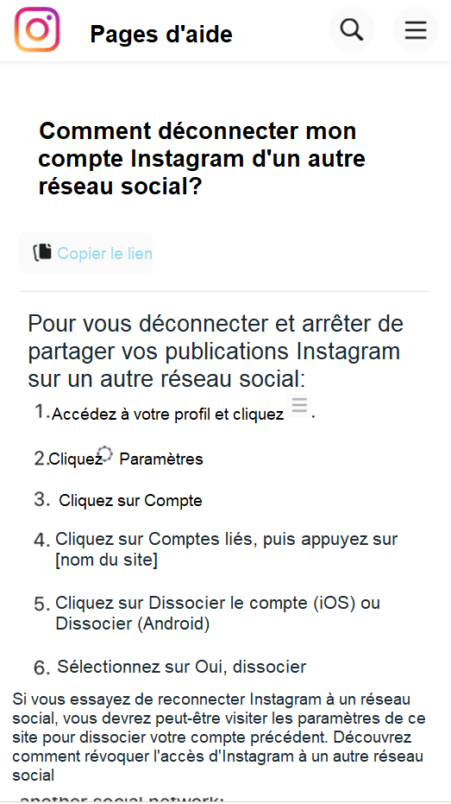
03 GESTION DES COMPTES EN LIGNE
Comment déconnecter mon compte Instagram d'un autre réseau social ?
Comment déconnecter mon compte Instagram d'un autre réseau social?
Pour vous déconnecter et arrêter de partager vos publications Instagram sur un autre réseau social:
Accédez à votre profil et cliquez sur l'icône du menu
Cliquez sur Paramètres
Cliiquez sur Compte
Cliquez sur Comptes liés, puis appuyez sur [nom du site]
Cliquez sur Dissocier le compte (iOS) ou Dissocier (Android)
Sélectionnez sur Oui, dissocier
Si vous essayez de reconnecter Instagram à un réseau social, vous devrez peut-être visiter les paramètres de ce site pour dissocier votre compte précédent. Découvrez comment révoquer l'accès d'Instagram à un autre réseau social:
Twitter: Voir vos applis autorisées
Facebook: Voir les paramètres de votre appli
Tumblr: See your preferences and revoke access from the Applications section
63
Notes:
Moment produit: Comment déconnecter mon compte Instagram d'un autre réseau social ?
Comment déconnecter mon compte Instagram d'un autre réseau social?
Pour vous déconnecter et arrêter de partager vos publications Instagram sur un autre réseau social:
Accédez à votre profil et appuyez sur le menu
Cliquez sur Paramètres
Cliquez sur Compte
Cliquez sur Comptes liés, puis appuyez sur [nom du site]
Cliquez sur Dissocier le compte (iOS) ou Dissocier (Android)
Sélectionnez sur Oui, dissocier
Si vous essayez de reconnecter Instagram à un réseau social, vous devrez peut-être visiter les paramètres de ce site pour dissocier votre compte précédent. Découvrez comment révoquer l'accès d'Instagram à un autre réseau social:
Twitter: Voir vos applis autorisées
Facebook: Voir les paramètres de votre appli
Tumblr: Voir vos préférences et révoquer l'accès depuis la section Applications

Slide 64
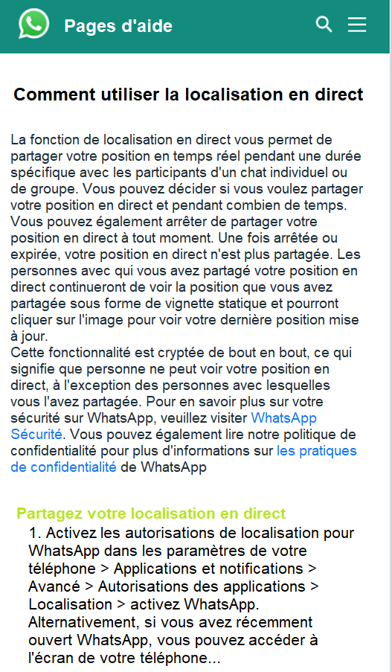
03 GESTION DES COMPTES EN LIGNE
Comment utiliser la localisation en direct dans WhatsApp sur Android
Comment utiliser la localisation en direct
La fonction de localisation en direct vous permet de partager votre position en temps réel pendant une durée spécifique avec les participants d'une conversation individuelle ou de groupe. Vous pouvez décider si vous voulez partager votre position en direct et pendant combien de temps. Vous pouvez également arrêter de partager votre position en direct à tout moment. Une fois arrêtée ou expirée, votre position en direct n'est plus partagée. Les personnes avec qui vous avez partagé votre position en direct continueront de voir la position que vous avez partagée sous forme de vignette statique et pourront cliquer sur l'image pour voir votre dernière position mise à jour.
Cette fonctionnalité est cryptée de bout en bout, ce qui signifie que personne ne peut voir votre position en direct, à l'exception des personnes avec lesquelles vous l'avez partagée. Pour en savoir plus sur votre sécurité sur WhatsApp, veuillez visiter WhatsApp Sécurité. Vous pouvez également lire notre politique de confidentialité pour plus d'informations sur les pratiques de confidentialité de WhatsApp.
64
Notes:
Moment produit: WhatsApp Pages d’aide – Comment utiliser la localisation en direct (Android)
Comment utiliser la localisation en direct
La fonction de localisation en direct vous permet de partager votre position en temps réel pendant une durée spécifique avec les participants d'une conversation individuelle ou de groupe. Vous pouvez décider si vous voulez partager votre position en direct et pendant combien de temps. Vous pouvez également arrêter de partager votre position en direct à tout moment. Une fois arrêtée ou expirée, votre position en direct n'est plus partagée. Les personnes avec qui vous avez partagé votre position en direct continueront de voir la position que vous avez partagée sous forme de vignette statique et pourront cliquer sur l'image pour voir votre dernière position mise à jour.
Cette fonctionnalité est cryptée de bout en bout, ce qui signifie que personne ne peut voir votre position en direct, à l'exception des personnes avec lesquelles vous l'avez partagée. Pour en savoir plus sur votre sécurité sur WhatsApp, veuillez visiter WhatsApp Sécurité. Vous pouvez également lire notre politique de confidentialité pour plus d'informations sur les pratiques de confidentialité de WhatsApp.

Slide 65
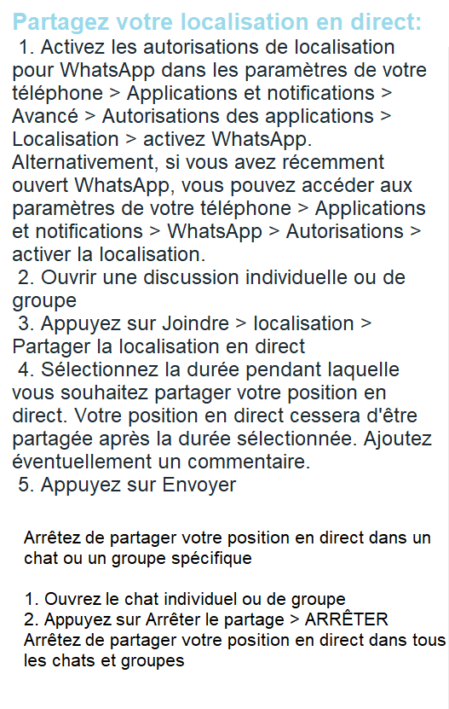
03 gestion des comptes en ligne
Comment utiliser la localisation en direct dans WhatsApp sur Android
Partagez votre localisation en direct:
Activez les autorisations de localisation pour WhatsApp dans les paramètres de votre téléphone > Applications et notifications > Avancé > Autorisations des applications > Localisation > activez WhatsApp. Alternativement, si vous avez récemment ouvert WhatsApp, vous pouvez accéder aux paramètres de votre téléphone > Applications et notifications > WhatsApp > Autorisations > activer la localisation.
Ouvrir une conversation individuelle ou de groupe
Appuyez sur Joindre > localisation > Partager la localisation en direct
Sélectionnez la durée pendant laquelle vous souhaitez partager votre position en direct. Votre position en direct cessera d'être partagée après la durée sélectionnée. Ajoutez éventuellement un commentaire.
Appuyez sur Envoyer
65
Notes:
Partagez votre localisation en direct:
Activez les autorisations de localisation pour WhatsApp dans les paramètres de votre téléphone > Applications et notifications > Avancé > Autorisations des applications > Localisation > activez WhatsApp. Alternativement, si vous avez récemment ouvert WhatsApp, vous pouvez accéder aux paramètres de votre téléphone > Applications et notifications > WhatsApp > Autorisations > activer la localisation.
Ouvrir une conversation individuelle ou de groupe
Appuyez sur Joindre > localisation > Partager localisation en direct
Sélectionnez la durée pendant laquelle vous souhaitez partager votre position en direct. Votre position en direct cessera d'être partagée après la durée sélectionnée. Ajoutez éventuellement un commentaire.
Appuyez sur Envoyer

Slide 66
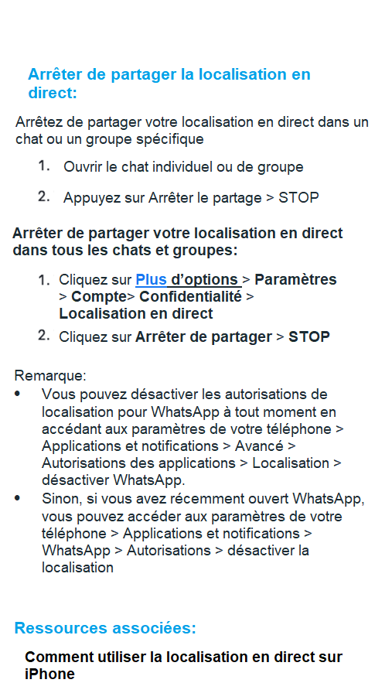
03 gestion des comptes en ligne
Comment utiliser la localisation en direct dans WhatsApp sur Android
Arrêter de partager la localisation en direct:
Arrêtez de partager votre localisation en direct dans une conversation ou un groupe spécifique
Ouvrir la conversation individuelle ou de groupe
Appuyez sur Arrêter le partage > STOP
Arrêter de partager votre localisation en direct dans toutes les conversations et groupes:
Cliquez sur Plus d’options > Paramètres > Compte> Confidentialité > Localisation en direct
Cliquez sur Arrêter de partager > STOP
Remarque:
Vous pouvez désactiver les autorisations de localisation pour WhatsApp à tout moment en accédant aux paramètres de votre téléphone > Applications et notifications > Avancé > Autorisations des applications > Localisation > désactiver WhatsApp.
Sinon, si vous avez récemment ouvert WhatsApp, vous pouvez accéder aux paramètres de votre téléphone > Applications et notifications > WhatsApp > Autorisations > désactiver la localisation.
66
Notes:
Moment produit: WhatsApp Pages d’aide – Comment utiliser la localisation en direct (Android)
Arrêter de partager la localisation en direct:
Arrêtez de partager votre localisation en direct dans une conversation ou un groupe spécifique
Ouvrir la conversation individuelle ou de groupe
Appuyez sur Arrêter le partage > STOP
Arrêter de partager votre localisation en direct dans toutes les conversations et groupes:
Cliquez sur Plus d’options > Paramètres > Compte> Confidentialité > Localisation en direct
Cliquez sur Arrêter de partager > STOP
Remarque:
Vous pouvez désactiver les autorisations de localisation pour WhatsApp à tout moment en accédant aux paramètres de votre téléphone > Applications et notifications > Avancé > Autorisations des applications > Localisation > désactiver WhatsApp.
Sinon, si vous avez récemment ouvert WhatsApp, vous pouvez accéder aux paramètres de votre téléphone > Applications et notifications > WhatsApp > Autorisations > désactiver la localisation

Slide 67
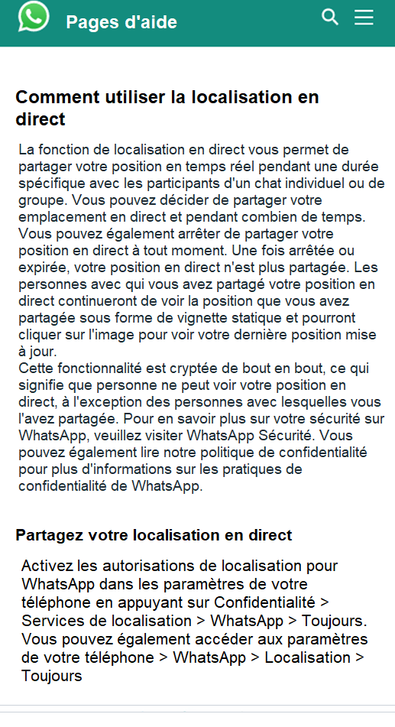
03 gestion des comptes en ligne
Comment utiliser la localisation en direct dans WhatsApp sur iPhone
Comment utiliser la localisation en direct
La fonction de localisation en direct vous permet de partager votre position en temps réel pendant une durée spécifique avec les participants d'une conversation individuelle ou de groupe. Vous pouvez décider de partager votre emplacement en direct et pendant combien de temps. Vous pouvez également arrêter de partager votre position en direct à tout moment. Une fois arrêtée ou expirée, votre position en direct n'est plus partagée. Les personnes avec qui vous avez partagé votre position en direct continueront de voir la position que vous avez partagée sous forme de vignette statique et pourront cliquer sur l'image pour voir votre dernière position mise à jour.
Cette fonctionnalité est cryptée de bout en bout, ce qui signifie que personne ne peut voir votre position en direct, à l'exception des personnes avec lesquelles vous l'avez partagée. Pour en savoir plus sur votre sécurité sur WhatsApp, veuillez visiter WhatsApp Sécurité. Vous pouvez également lire notre politique de confidentialité pour plus d'informations sur les pratiques de confidentialité de WhatsApp.
67
Notes:
Moment produit: WhatsApp Pages d’aide – Comment utiliser la localisation en direct (iPhone)
Comment utiliser la localisation en direct
La fonction de localisation en direct vous permet de partager votre position en temps réel pendant une durée spécifique avec les participants d'une conversation individuelle ou de groupe. Vous pouvez décider de partager votre emplacement en direct et pendant combien de temps. Vous pouvez également arrêter de partager votre position en direct à tout moment. Une fois arrêtée ou expirée, votre position en direct n'est plus partagée. Les personnes avec qui vous avez partagé votre position en direct continueront de voir la position que vous avez partagée sous forme de vignette statique et pourront cliquer sur l'image pour voir votre dernière position mise à jour.
Cette fonctionnalité est cryptée de bout en bout, ce qui signifie que personne ne peut voir votre position en direct, à l'exception des personnes avec lesquelles vous l'avez partagée. Pour en savoir plus sur votre sécurité sur WhatsApp, veuillez visiter WhatsApp Sécurité. Vous pouvez également lire notre politique de confidentialité pour plus d'informations sur les pratiques de confidentialité de WhatsApp.

Slide 68
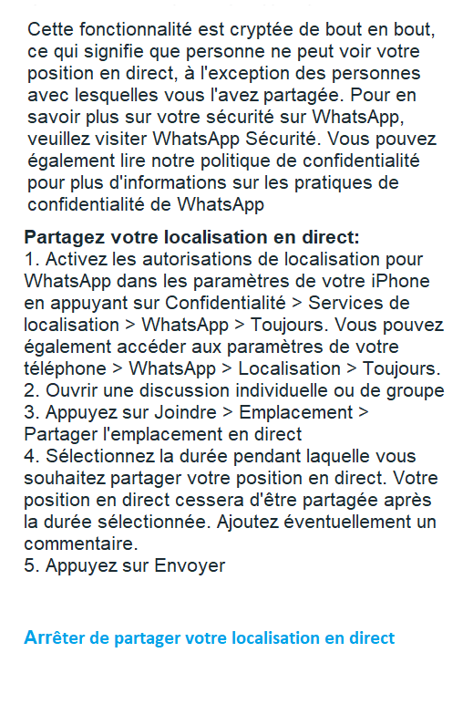
03 gestion des comptes en ligne
Comment utiliser la localisation en direct dans WhatsApp sur iPhone
Partagez votre localisation en direct:
Activez les autorisations de localisation pour WhatsApp dans les paramètres de votre iPhone en appuyant sur Confidentialité > Services de localisation > WhatsApp > Toujours. Vous pouvez également accéder aux paramètres de votre téléphone > WhatsApp > Localisation > Toujours.
Ouvrir une conversation individuelle ou de groupe
Appuyez sur Joindre > Emplacement > Partager l'emplacement en direct
Sélectionnez la durée pendant laquelle vous souhaitez partager votre position en direct. Votre position en direct cessera d'être partagée après la durée sélectionnée. Ajoutez éventuellement un commentaire.
Appuyez sur Envoyer
68
Notes:
Partagez votre localisation en direct:
Activez les autorisations de localisation pour WhatsApp dans les paramètres de votre iPhone en appuyant sur Confidentialité > Services de localisation > WhatsApp > Toujours. Vous pouvez également accéder aux paramètres de votre téléphone > WhatsApp > Localisation > Toujours.
Ouvrir une conversation individuelle ou de groupe
Appuyez sur Joindre > Emplacement > Partager l'emplacement en direct
Sélectionnez la durée pendant laquelle vous souhaitez partager votre position en direct. Votre position en direct cessera d'être partagée après la durée sélectionnée. Ajoutez éventuellement un commentaire.
Appuyez sur Envoyer

Slide 69
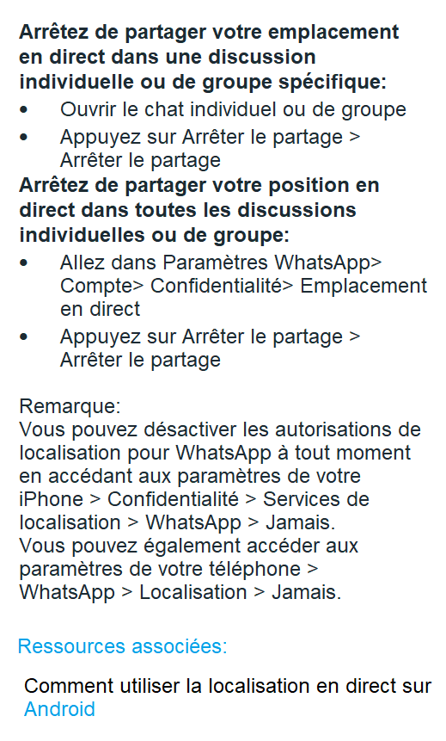
03 gestion des comptes en ligne
Comment utiliser la localisation en direct dans WhatsApp sur iPhone
Arrêtez de partager votre emplacement en direct dans une conversation individuelle ou de groupe spécifique:
Ouvrir la conversation individuelle ou de groupe
Appuyez sur Arrêter le partage > Arrêter le partage
Arrêtez de partager votre position en direct dans toutes les conversations individuelles ou de groupe:
Allez dans Paramètres WhatsApp> Compte> Confidentialité> Emplacement en direct
Appuyez sur Arrêter le partage > Arrêter le partage
Remarque:
Vous pouvez désactiver les autorisations de localisation pour WhatsApp à tout moment en accédant aux paramètres de votre iPhone > Confidentialité > Services de localisation > WhatsApp > Jamais.
Vous pouvez également accéder aux paramètres de votre téléphone > WhatsApp > Localisation > Jamais.
69
Notes:
Moment produit: WhatsApp Pages d’aide – Comment utiliser la localisation en direct (iPhone)
Arrêtez de partager votre emplacement en direct dans une conversation individuelle ou de groupe spécifique:
Ouvrir la conversation individuelle ou de groupe
Appuyez sur Arrêter le partage > Arrêter le partage
Arrêtez de partager votre position en direct dans toutes les conversations individuelles ou de groupe:
Allez dans Paramètres WhatsApp> Compte> Confidentialité> Emplacement en direct
Appuyez sur Arrêter le partage > Arrêter le partage
Remarque:
Vous pouvez désactiver les autorisations de localisation pour WhatsApp à tout moment en accédant aux paramètres de votre iPhone > Confidentialité > Services de localisation > WhatsApp > Jamais.
Vous pouvez également accéder aux paramètres de votre téléphone > WhatsApp > Localisation > Jamais.

Slide 70
03 gestion des comptes en ligne
Gestion des profils sur les réseaux sociaux
Les plateformes de réseaux sociaux ont souvent des outils que vous pouvez utiliser pour contrôler votre expérience et gérer vos propres profils. Vous pouvez prendre certaines mesures pour assurer la sécurité de votre compte. Par exemple, certaines plateformes donnent aux utilisateurs la possibilité de bloquer, supprimer, filtrer, masquer ou attacher des commentaires en fonction de leurs préférences de sécurité.
Si vous rencontrez des problèmes avec certains utilisateurs, vous pouvez souvent les bloquer ou les masquer, ce qui signifie qu'ils ne pourront plus communiquer avec vous ou interagir avec votre contenu sur cette plateforme particulière.
Dans certains cas, vous souhaiterez peut-être créer un profil privé. Un profil privé signifie que vous contrôlez qui voit votre profil, qui peut interagir avec vos publications et qui peut communiquer avec vous sur cette plateforme particulière.
70
Notes:
Gestion des profils sur les réseaux sociaux
Les plateformes de réseaux sociaux ont souvent des outils que vous pouvez utiliser pour contrôler votre expérience et gérer vos propres profils. Vous pouvez prendre certaines mesures pour assurer la sécurité de votre compte. Par exemple, certaines plateformes donnent aux utilisateurs la possibilité de bloquer, supprimer, filtrer, masquer ou attacher des commentaires en fonction de leurs préférences de sécurité.
Si vous rencontrez des problèmes avec certains utilisateurs, vous pouvez souvent les bloquer ou les masquer, ce qui signifie qu'ils ne pourront plus communiquer avec vous ou interagir avec votre contenu sur cette plateforme particulière.
Dans certains cas, vous souhaiterez peut-être créer un profil privé. Un profil privé signifie que vous contrôlez qui voit votre profil, qui peut interagir avec vos publications et qui peut communiquer avec vous sur cette plateforme particulière.
Il s'agit d'une expérience d'apprentissage synchrone facultative pour montrer comment configurer l'authentification à deux facteurs dans divers produits Facebook.

Slide 71
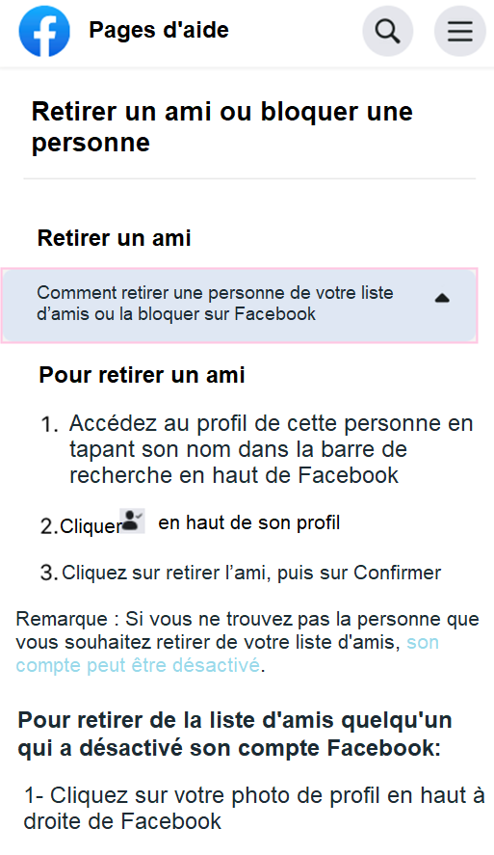
03 gestion des comptes en ligne
Retirer une personne de votre liste d’amis ou la bloquer sur Facebook
Retirer des amis:
Accédez au profil de cette personne en tapant son nom dans la barre de recherche en haut de Facebook
Cliquez sur l'icône de la personne en cochant en haut de son profil
Cliquez sur retirer l’ami, puis sur Confirmer
Remarque : Si vous ne trouvez pas la personne que vous souhaitez retirer de votre liste d'amis, son compte peut être désactivé.
Pour retirer de la liste d'amis quelqu'un qui a désactivé son compte Facebook:
Cliquez sur votre photo de profil en haut à droite de Facebook
Cliquez sur Amis
Rechercher le nom de la personne
Cliquez sur les trois points, puis sélectionnez Retirer l’ami
La personne que vous avez retirée de votre liste d'amis ne sera pas notifiée. Si vous ne voulez pas que quelqu'un voie votre profil, vous ajoute comme ami ou vous envoie un message, vous pouvez le bloquer.
Remarque : si vous supprimez quelqu'un de votre liste d'amis, vous serez également supprimé de la liste d'amis de cette personne. Si vous souhaitez redevenir ami avec cette personne, vous devrez l'ajouter à nouveau en tant qu'ami.
71
Notes:
Moment produit: Retirer une personne de votre liste d’amis ou la bloquer (Facebook)
Retirer des amis:
Accédez au profil de cette personne en tapant son nom dans la barre de recherche en haut de Facebook
Cliquez sur l'icône de la personne en cochant en haut de son profil
Cliquez sur retirer l’ami, puis sur Confirmer
Remarque : Si vous ne trouvez pas la personne que vous souhaitez retirer de votre liste d'amis, son compte peut être désactivé.
Pour retirer de la liste d'amis quelqu'un qui a désactivé son compte Facebook:
Cliquez sur votre photo de profil en haut à droite de Facebook
Cliquez sur Amis
Rechercher le nom de la personne
Cliquez sur les trois points, puis sélectionnez Retirer l’ami
La personne que vous avez retirée de votre liste d'amis ne sera pas notifiée. Si vous ne voulez pas que quelqu'un voie votre profil, vous ajoute comme ami ou vous envoie un message, vous pouvez le bloquer.
Remarque : si vous supprimez quelqu'un de votre liste d'amis, vous serez également supprimé de la liste d'amis de cette personne. Si vous souhaitez redevenir ami avec cette personne, vous devrez l'ajouter à nouveau en tant qu'ami.

Slide 72
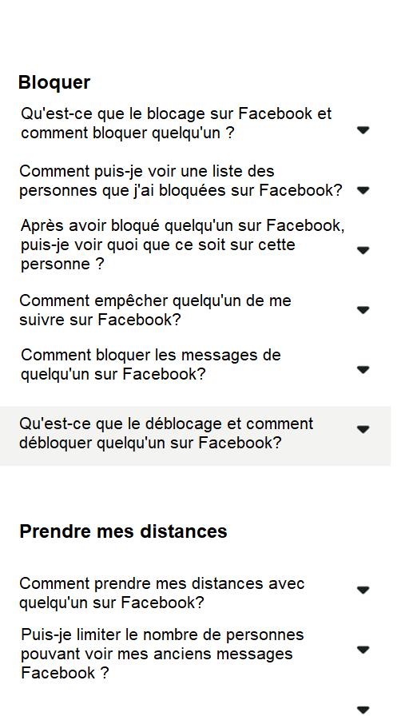
03 GESTION DES COMPTES EN LIGNE
Retirer une personne de votre liste d’amis ou la bloquer sur Facebook
Pour bloquer quelqu’un:
Cliquez sur la flèche vers le bas en haut à droite de Facebook
Sélectionnez Paramètres et Confidentialité, puis cliquez sur Paramètres
Cliquez sur Blocage dans le menu de gauche
Dans la section Bloquer les utilisateurs, entrez le nom de la personne que vous souhaitez bloquer et cliquez sur Bloquer
Sélectionnez la personne spécifique que vous souhaitez bloquer dans la liste qui s'affiche et cliquez sur Bloquer, puis cliquez sur Bloquer [nom]
Remarque : Si vous ne trouvez pas quelqu'un en utilisant cette méthode, essayez d'accéder au profil de la personne et de sélectionner Bloquer dans le menu à trois points en bas à droite de sa photo de couverture.
Souvenez-vous:
Lorsque vous débloquez quelqu'un, vous ne serez plus automatiquement amis, si vous le souhaitez. Si vous bloquez un ami puis le débloquez, vous devrez lui envoyer une nouvelle invitation.
Les personnes ne seront pas notifiées lorsque vous les bloquerez.
En savoir plus ici
72
Notes:
Lorsque vous bloquez quelqu'un, il ne pourra plus faire des choses comme vous taguer ou voir les choses que vous publiez sur votre journal.
Pour bloquer quelqu’un:
Cliquez sur la flèche vers le bas en haut à droite de Facebook
Sélectionnez Paramètres et Confidentialité, puis cliquez sur Paramètres
Cliquez sur Blocage dans le menu de gauche
Dans la section Bloquer les utilisateurs, entrez le nom de la personne que vous souhaitez bloquer et cliquez sur Bloquer
Sélectionnez la personne spécifique que vous souhaitez bloquer dans la liste qui s'affiche et cliquez sur Bloquer, puis cliquez sur Bloquer [nom]
Remarque : Si vous ne trouvez pas quelqu'un en utilisant cette méthode, essayez d'accéder au profil de la personne et de sélectionner Bloquer dans le menu à trois points en bas à droite de sa photo de couverture.
Souvenez-vous:
Lorsque vous débloquez quelqu'un, vous ne serez plus automatiquement amis, si vous le souhaitez. Si vous bloquez un ami puis le débloquez, vous devrez lui envoyer une nouvelle invitation.
Les personnes ne seront pas notifiées lorsque vous les bloquerez.

Slide 73
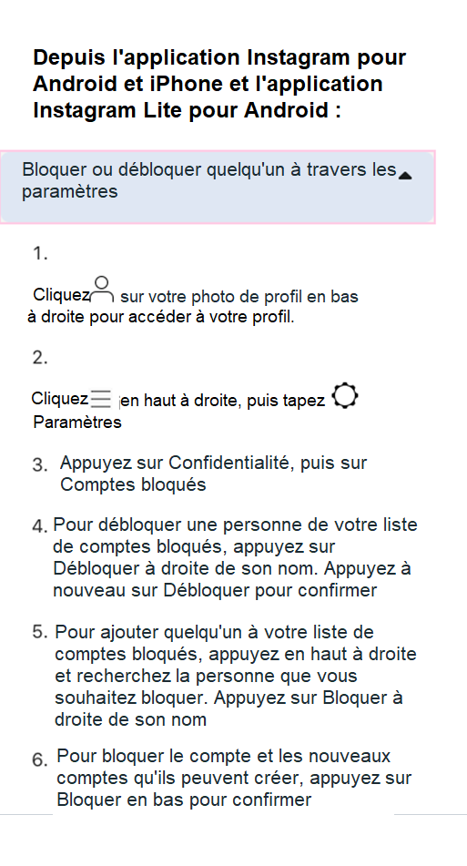
03 gestion des comptes en ligne
Retirer une personne de votre liste d’amis ou la bloquer sur Instagram
Bloquer ou débloquer quelqu'un à travers les paramètres:
Cliquez sur votre photo de profil en bas à droite pour accéder à votre profil
Cliquez sur menu en haut à droite, puis appuyez sur Paramètres
Appuyez sur Confidentialité, puis sur Comptes bloqués
Pour débloquer une personne de votre liste de comptes bloqués, appuyez sur Débloquer à droite de son nom. Appuyez à nouveau sur Débloquer pour confirmer.
Pour ajouter quelqu'un à votre liste de comptes bloqués, appuyez en haut à droite et recherchez la personne que vous souhaitez bloquer. Appuyez sur Bloquer à droite de son nom.
Pour bloquer le compte et les nouveaux comptes qu'ils peuvent créer, appuyez sur Bloquer en bas pour confirmer
Si vous préférez bloquer uniquement ce compte, appuyez sur le cercle à côté de Bloquer [nom d'utilisateur]. Appuyez à nouveau sur Bloquer pour confirmer.
73
Notes:
Moment produit: Bloquer quelqu’un
Bloquer ou débloquer quelqu'un à travers les paramètres:
Cliquez sur votre photo de profil en bas à droite pour accéder à votre profil
Cliquez sur le menu en haut à droite, puis appuyez sur Paramètres
Appuyez sur Confidentialité, puis sur Comptes bloqués
Pour débloquer une personne de votre liste de comptes bloqués, appuyez sur Débloquer à droite de son nom. Appuyez à nouveau sur Débloquer pour confirmer.
Pour ajouter quelqu'un à votre liste de comptes bloqués, appuyez en haut à droite et recherchez la personne que vous souhaitez bloquer. Appuyez sur Bloquer à droite de son nom.
Pour bloquer le compte et les nouveaux comptes qu'ils peuvent créer, appuyez sur Bloquer en bas pour confirmer
Si vous préférez bloquer uniquement ce compte, appuyez sur le cercle à côté de Bloquer [nom d'utilisateur]. Appuyez à nouveau sur Bloquer pour confirmer.

Slide 74
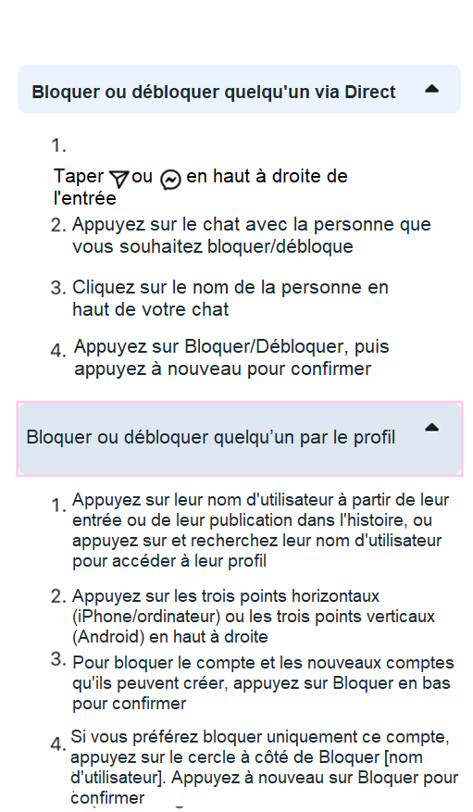
03 gestion des comptes en ligne
Retirer ou bloquer quelqu'un sur Instagram
Bloquer ou débloquer quelqu'un via Direct:
Cliquez sur l'icône Messages directs ou Messages en haut à droite de l’entrée
Appuyez sur la conversation avec la personne que vous souhaitez bloquer/débloquer
Cliquez sur le nom de la personne en haut de votre conversation
Appuyez sur Bloquer/Débloquer, puis appuyez à nouveau pour confirmer
Bloquer ou débloquer quelqu’un par le profil:
Appuyez sur leur nom d'utilisateur à partir de leur entrée ou de leur publication dans l'histoire, ou appuyez sur et recherchez leur nom d'utilisateur pour accéder à leur profil
Appuyez sur les trois points horizontaux (iPhone/ordinateur) ou les trois points verticaux (Android) en haut à droite
Pour bloquer le compte et les nouveaux comptes qu'ils peuvent créer, appuyez sur Bloquer en bas pour confirmer
Si vous préférez bloquer uniquement ce compte, appuyez sur le cercle à côté de Bloquer [nom d'utilisateur]. Appuyez à nouveau sur Bloquer pour confirmer.
74
Notes:
Bloquer ou débloquer quelqu'un via Direct:
Cliquez sur l'icône Messages directs ou Messages en haut à droite de l’écran
Appuyez sur la conversation avec la personne que vous souhaitez bloquer/débloquer
Cliquez sur le nom de la personne en haut de votre conversation
Appuyez sur Bloquer/Débloquer, puis appuyez à nouveau pour confirmer
Bloquer ou débloquer quelqu’un par le profil:
Appuyez sur leur nom d'utilisateur à partir de leur entrée ou de leur publication dans l'histoire, ou appuyez sur et recherchez leur nom d'utilisateur pour accéder à leur profil
Appuyez sur les trois points horizontaux (iPhone/ordinateur) ou les trois points verticaux (Android) en haut à droite
Pour bloquer le compte et les nouveaux comptes qu'ils peuvent créer, appuyez sur Bloquer en bas pour confirmer
Si vous préférez bloquer uniquement ce compte, appuyez sur le cercle à côté de Bloquer [nom d'utilisateur]. Appuyez à nouveau sur Bloquer pour confirmer.

Slide 75
03 gestion des comptes en ligne
Des outils sont disponibles sur la plupart des plates-formes pour signaler des éléments tels que des publications, des profils, des photos et des vidéos..
Signalement

Slide 76
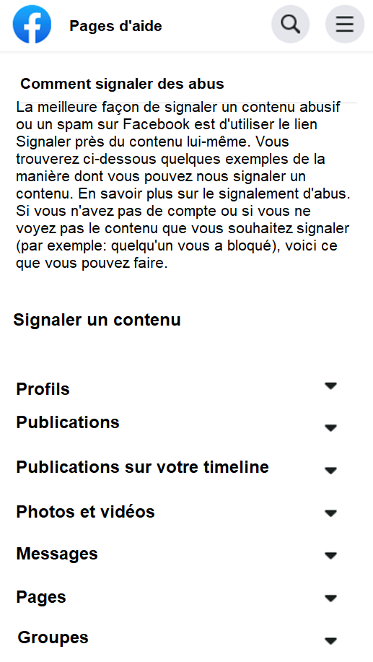
03 gestion des comptes en ligne
Comment signaler un abus sur Facebook?
La meilleure façon de signaler un contenu abusif ou un spam sur Facebook est d'utiliser le lien Signaler près du contenu lui-même. Voici quelques exemples de la manière dont vous pouvez nous signaler du contenu. En savoir plus sur le signalement d'abus.
Si vous n'avez pas de compte ou si vous ne voyez pas le contenu que vous souhaitez signaler (par exemple : quelqu'un vous a bloqué), voici ce que vous pouvez faire.
76
Notes:
Comment signaler un abus sur Facebook?
La meilleure façon de signaler un contenu abusif ou un spam sur Facebook est d'utiliser le lien Signaler près du contenu lui-même. Voici quelques exemples de la manière dont vous pouvez nous signaler du contenu. En savoir plus sur le signalement d'abus.
Si vous n'avez pas de compte ou si vous ne voyez pas le contenu que vous souhaitez signaler (par exemple : quelqu'un vous a bloqué), voici ce que vous pouvez faire.

Slide 77
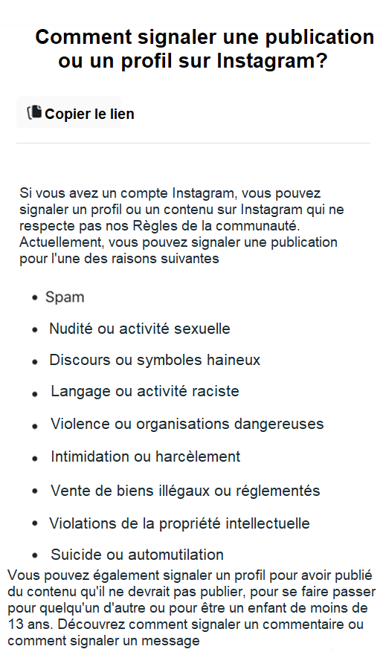
03 gestion des comptes en ligne
Comment signaler une publication ou un profil sur Instagram?
Si vous avez un compte Instagram, vous pouvez signaler un profil ou un contenu sur Instagram qui ne respecte pas nos Règles de la communauté.
Actuellement, vous pouvez signaler une publication pour l'une des raisons suivantes:
Spam
Nudité ou activité sexuelle
Discours ou symboles haineux
Langage ou activité raciste
Violence ou organisations dangereuses
Vous pouvez également signaler un profil pour avoir publié du contenu qu'il ne devrait pas publier, pour se faire passer pour quelqu'un d'autre ou pour être un enfant de moins de 13 ans. Découvrez comment signaler un commentaire ou comment signaler un message.
Souvenez-vous que votre signalement reste anonyme, sauf si vous signalez une violation de la propriété intellectuelle. Le compte que vous avez signalé ne verra pas qui l'a signalé.
Intimidation ou harcèlement
Vente de biens illégaux ou réglementés
Violations de la propriété intellectuelle
Suicide ou automutilation
77
Notes:
Comment signaler une publication ou un profil sur Instagram?
Si vous avez un compte Instagram, vous pouvez signaler un profil ou un contenu sur Instagram qui ne respecte pas nos Règles de la communauté.
Actuellement, vous pouvez signaler une publication pour l'une des raisons suivantes:
Spam
Nudité ou activité sexuelle
Discours ou symboles haineux
Langage ou activité raciste
Violence ou organisations dangereuses
Vous pouvez également signaler un profil pour avoir publié du contenu qu'il ne devrait pas publier, pour se faire passer pour quelqu'un d'autre ou pour être un enfant de moins de 13 ans. Découvrez comment signaler un commentaire ou comment signaler un message.
Souvenez-vous que votre signalement reste anonyme, sauf si vous signalez une violation de la propriété intellectuelle. Le compte que vous avez signalé ne verra pas qui l'a signalé.

Slide 78
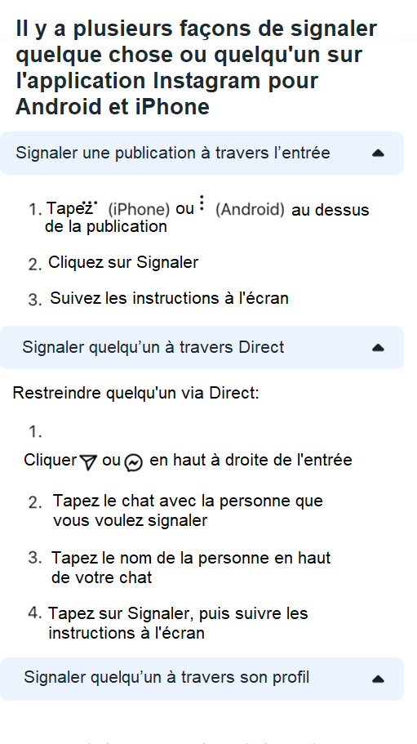
03 gestion des comptes en ligne
Comment signaler une publication ou un profil sur Instagram?
Il y a plusieurs façons de signaler quelque chose ou quelqu'un sur l'application Instagram pour Android et iPhone :
Signaler une publication à travers l’entrée:
Appuyez sur les trois points horizontaux (iPhone) ou les trois points verticaux (Android) au-dessus de la publication
Appuyez sur Signaler
Suivez les instructions à l'écran
Signaler quelqu’un à travers Direct:
Appuyez sur Messages directs ou Messenger en haut à droite de l’entrée
Appuyez sur la conversation avec la personne que vous souhaitez signaler
Appuyez sur le nom de la personne en haut de votre conversation
Appuyez sur Signaler, puis suivez les instructions à l'écran
Signaler quelqu’un à travers son profil
Appuyez sur son nom d'utilisateur à partir de son entrée ou de sa publication dans Story, ou cliquez et recherchez son nom d'utilisateur pour accéder à son profil
Appuyez sur les trois points horizontaux (iPhone) ou les trois points verticaux (Android) au-dessus du message
Appuyez sur Signaler
Suivez les instructions à l'écran
78
Notes:
Il y a plusieurs façons de signaler quelque chose ou quelqu'un sur l'application Instagram pour Android et iPhone:
Signaler une publication à travers l’entrée:
Appuyez sur les trois points horizontaux (iPhone) ou les trois points verticaux (Android) au-dessus de la publication
Appuyez sur Signaler
Suivez les instructions à l'écran
Signaler quelqu’un à travers Direct:
Appuyez sur Messages directs ou Messenger en haut à droite de l’entrée
Appuyez sur la conversation avec la personne que vous souhaitez signaler
Appuyez sur le nom de la personne en haut de votre conversation
Appuyez sur Signaler, puis suivez les instructions à l'écran
Signaler quelqu’un à travers son profil
Appuyez sur son nom d'utilisateur à partir de son entrée ou de sa publication dans Story, ou cliquez et recherchez son nom d'utilisateur pour accéder à son profil
Appuyez sur les trois points horizontaux (iPhone) ou les trois points verticaux (Android) au-dessus du message
Appuyez sur Signaler
Suivez les instructions à l'écran

Slide 79
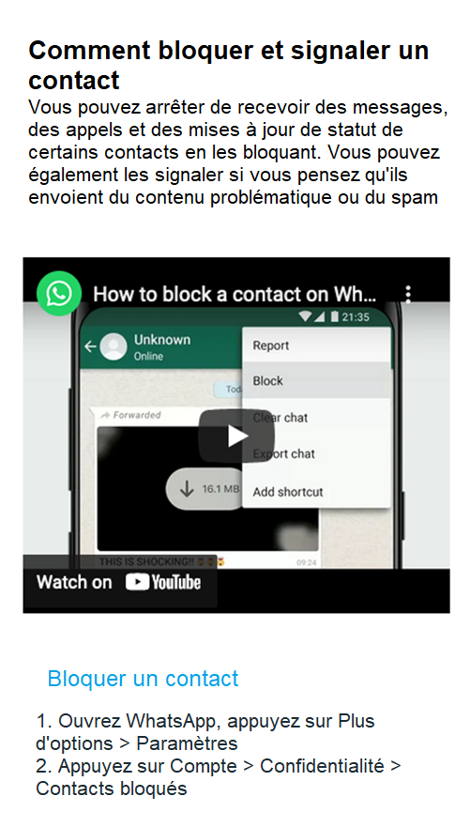
03 gestion des comptes en ligne
Comment bloquer un contact dans WhatsApp pour Android ?
Comment bloquer et débloquer un contact
Vous pouvez arrêter de recevoir des messages, des appels et des mises à jour de statut de certains contacts en les bloquant.
Bloquer un contact:
Ouvrez WhatsApp, appuyez sur Plus d'options > Paramètres
Appuyez sur Compte > Confidentialité > Contacts bloqués
Appuyez sur Ajouter
Recherchez ou sélectionnez le contact que vous souhaitez bloquer
Voici quelques options alternatives pour bloquer un contact:
Ouvrez une conversation avec le contact, puis appuyez sur Plus d'options > Plus > Bloquer > BLOQUER ou SIGNALER ET BLOQUER, ce qui signalera et bloquera le numéro
Ouvrez une conversation avec le contact, puis appuyez sur le nom du contact > Bloquer > BLOQUER
79
Notes:
WhatsApp Pages d’aide
Android
Comment bloquer et débloquer un contact
Vous pouvez arrêter de recevoir des messages, des appels et des mises à jour de statut de certains contacts en les bloquant.
Bloquer un contact:
Ouvrez WhatsApp, appuyez sur Plus d'options > Paramètres
Appuyez sur Compte > Confidentialité > Contacts bloqués
Appuyez sur Ajouter
Recherchez ou sélectionnez le contact que vous souhaitez bloquer
Voici quelques options alternatives pour bloquer un contact:
Ouvrez une conversation avec le contact, puis appuyez sur Plus d'options > Plus > Bloquer > BLOQUER ou SIGNALER ET BLOQUER, ce qui signalera et bloquera le numéro
Ouvrez une conversation avec le contact, puis appuyez sur le nom du contact > Bloquer > BLOQUER

Slide 80
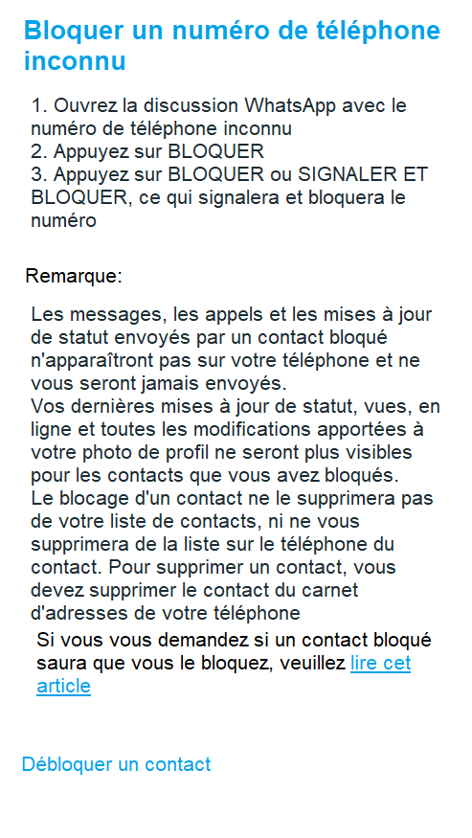
03 gestion des comptes en ligne
Comment bloquer un contact inconnu dans WhatsApp pour Android?
Bloquer un numéro de téléphone inconnu:
Ouvrez la discussion WhatsApp avec le numéro de téléphone inconnu
Appuyez sur BLOQUER
Appuyez sur BLOQUER ou SIGNALER ET BLOQUER, ce qui signalera et bloquera le numéro
Remarque:
Les messages, les appels et les mises à jour de statut envoyés par un contact bloqué n'apparaîtront pas sur votre téléphone et ne vous seront jamais envoyés.
Vos dernières mises à jour de statut, vues, en ligne et toutes les modifications apportées à votre photo de profil ne seront plus visibles pour les contacts que vous avez bloqués.
Le blocage d'un contact ne le supprimera pas de votre liste de contacts, ni ne vous supprimera de la liste sur le téléphone du contact. Pour supprimer un contact, vous devez supprimer le contact du carnet d'adresses de votre téléphone.
80
Notes:
Bloquer un numéro de téléphone inconnu:
Ouvrez la discussion WhatsApp avec le numéro de téléphone inconnu
Appuyez sur BLOQUER
Appuyez sur BLOQUER ou SIGNALER ET BLOQUER, ce qui signalera et bloquera le numéro
Remarque:
Les messages, les appels et les mises à jour de statut envoyés par un contact bloqué n'apparaîtront pas sur votre téléphone et ne vous seront jamais envoyés.
Vos dernières mises à jour de statut, vues, en ligne et toutes les modifications apportées à votre photo de profil ne seront plus visibles pour les contacts que vous avez bloqués.
Le blocage d'un contact ne le supprimera pas de votre liste de contacts, ni ne vous supprimera de la liste sur le téléphone du contact. Pour supprimer un contact, vous devez supprimer le contact du carnet d'adresses de votre téléphone.

Slide 81
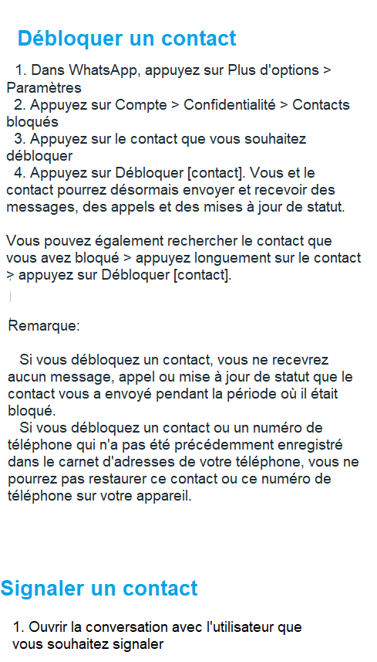
03 gestion des comptes en ligne
Comment débloquer un contact dans WhatsApp pour Android?
Débloquer un contact:
Dans WhatsApp, appuyez sur Plus d'options > Paramètres
Appuyez sur Compte > Confidentialité > Contacts bloqués
Appuyez sur le contact que vous souhaitez débloquer
Appuyez sur Débloquer [contact]. Vous et le contact pourrez désormais envoyer et recevoir des messages, des appels et des mises à jour de statut.
Vous pouvez également rechercher le contact que vous avez bloqué > appuyez longuement sur le contact > appuyez sur Débloquer [contact].
Remarque:
Si vous débloquez un contact, vous ne recevrez aucun message, appel ou mise à jour de statut que le contact vous a envoyé pendant la période où il était bloqué.
Si vous débloquez un contact ou un numéro de téléphone qui n'a pas été précédemment enregistré dans le carnet d'adresses de votre téléphone, vous ne pourrez pas restaurer ce contact ou ce numéro de téléphone sur votre appareil.
81
Notes:
Débloquer un contact:
Dans WhatsApp, appuyez sur Plus d'options > Paramètres
Appuyez sur Compte > Confidentialité > Contacts bloqués
Appuyez sur le contact que vous souhaitez débloquer
Appuyez sur Débloquer [contact]. Vous et le contact pourrez désormais envoyer et recevoir des messages, des appels et des mises à jour de statut.
Vous pouvez également rechercher le contact que vous avez bloqué > appuyez longuement sur le contact > appuyez sur Débloquer [contact].
Remarque:
Si vous débloquez un contact, vous ne recevrez aucun message, appel ou mise à jour de statut que le contact vous a envoyé pendant la période où il était bloqué.
Si vous débloquez un contact ou un numéro de téléphone qui n'a pas été précédemment enregistré dans le carnet d'adresses de votre téléphone, vous ne pourrez pas restaurer ce contact ou ce numéro de téléphone sur votre appareil.

Slide 82
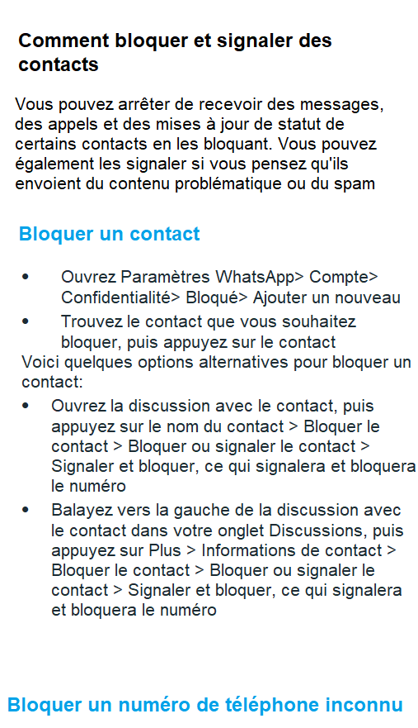
03 gestion des comptes en ligne
Comment bloquer un contact dans WhatsApp pour iPhone?
Comment bloquer et débloquer des contacts
Vous pouvez arrêter de recevoir des messages, des appels et des mises à jour de statut de certains contacts en les bloquant.
Bloquer un contact
Ouvrez Paramètres WhatsApp> Compte> Confidentialité> Bloqué> Ajouter un nouveau
Trouvez le contact que vous souhaitez bloquer, puis appuyez sur le contact
Voici quelques options alternatives pour bloquer un contact:
Ouvrez la discussion avec le contact, puis appuyez sur le nom du contact > Bloquer le contact > Bloquer ou signaler le contact > Signaler et bloquer, ce qui signalera et bloquera le numéro
Balayez vers la gauche de la discussion avec le contact dans votre onglet Discussions, puis appuyez sur Plus > Informations de contact > Bloquer le contact > Bloquer ou signaler le contact > Signaler et bloquer, ce qui signalera et bloquera le numéro
82
Notes:
iPhone
Comment bloquer et débloquer des contacts
Vous pouvez arrêter de recevoir des messages, des appels et des mises à jour de statut de certains contacts en les bloquant.
Bloquer un contact
Ouvrez Paramètres WhatsApp> Compte> Confidentialité> Bloqué> Ajouter un nouveau
Trouvez le contact que vous souhaitez bloquer, puis appuyez sur le contact
Voici quelques options alternatives pour bloquer un contact:
Ouvrez la discussion avec le contact, puis appuyez sur le nom du contact > Bloquer le contact > Bloquer ou signaler le contact > Signaler et bloquer, ce qui signalera et bloquera le numéro
Faites glisser vers la gauche de la discussion avec le contact dans votre onglet Discussions, puis appuyez sur Plus > Informations de contact > Bloquer le contact > Bloquer ou signaler le contact > Signaler et bloquer, ce qui signalera et bloquera le numéro

Slide 83
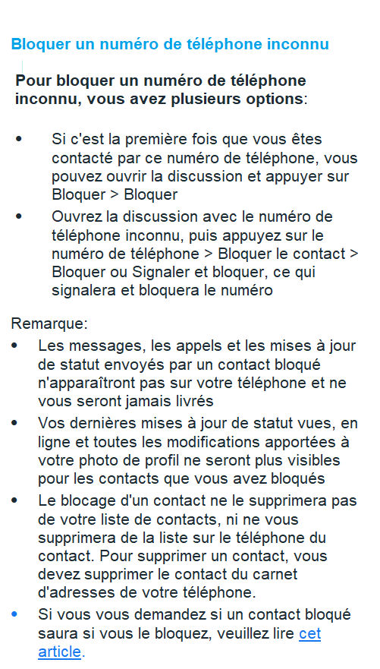
03 gestion des comptes en ligne
Comment bloquer un contact inconnu dans WhatsApp pour iPhone?
Bloquer un numéro de téléphone inconnu
Pour bloquer un numéro de téléphone inconnu, vous avez plusieurs options:
Si c'est la première fois que vous êtes contacté par ce numéro de téléphone, vous pouvez ouvrir la discussion et appuyer sur Bloquer > Bloquer
Ouvrez la discussion avec le numéro de téléphone inconnu, puis appuyez sur le numéro de téléphone > Bloquer le contact > Bloquer ou Signaler et bloquer, ce qui signalera et bloquera le numéro
Remarque:
Les messages, les appels et les mises à jour de statut envoyés par un contact bloqué n'apparaîtront pas sur votre téléphone et ne vous seront jamais livrés
Vos dernières mises à jour de statut vues, en ligne et toutes les modifications apportées à votre photo de profil ne seront plus visibles pour les contacts que vous avez bloqués
Le blocage d'un contact ne le supprimera pas de votre liste de contacts, ni ne vous supprimera de la liste sur le téléphone du contact. Pour supprimer un contact, vous devez supprimer le contact du carnet d'adresses de votre téléphone.
Si vous vous demandez si un contact bloqué saura si vous le bloquez, veuillez lire cet article.
83
Notes:
Bloquer un numéro de téléphone inconnu
Pour bloquer un numéro de téléphone inconnu, vous avez plusieurs options:
Si c'est la première fois que vous êtes contacté par ce numéro de téléphone, vous pouvez ouvrir la discussion et appuyer sur Bloquer > Bloquer
Ouvrez la discussion avec le numéro de téléphone inconnu, puis appuyez sur le numéro de téléphone > Bloquer le contact > Bloquer ou Signaler et bloquer, ce qui signalera et bloquera le numéro
Remarque:
Les messages, les appels et les mises à jour de statut envoyés par un contact bloqué n'apparaîtront pas sur votre téléphone et ne vous seront jamais livrés
Vos dernières mises à jour de statut vues, en ligne et toutes les modifications apportées à votre photo de profil ne seront plus visibles pour les contacts que vous avez bloqués
Le blocage d'un contact ne le supprimera pas de votre liste de contacts, ni ne vous supprimera de la liste sur le téléphone du contact. Pour supprimer un contact, vous devez supprimer le contact du carnet d'adresses de votre téléphone.
Si vous vous demandez si un contact bloqué saura si vous le bloquez, veuillez lire cet article.

Slide 84
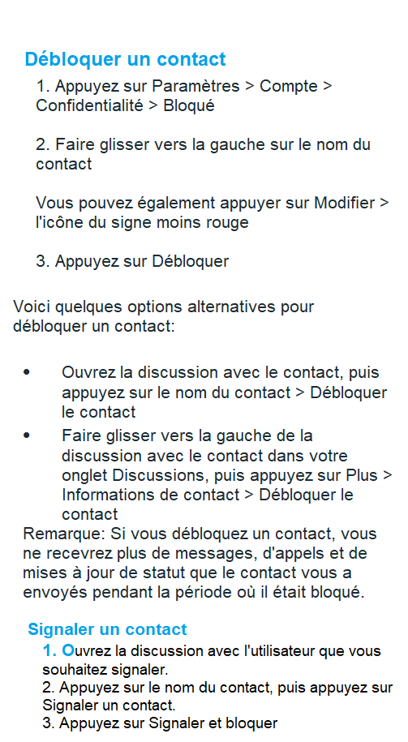
03 gestion des comptes en ligne
Comment débloquer un contact dans WhatsApp pour iPhone?
Débloquer un contact:
Appuyez sur Paramètres > Compte > Confidentialité > Bloqué
Faire glisser vers la gauche sur le nom du contact
Vous pouvez également appuyer sur Modifier > l'icône du signe moins rouge
Appuyez sur Débloquer
Voici quelques options alternatives pour débloquer un contact:
Ouvrez la discussion avec le contact, puis appuyez sur le nom du contact > Débloquer le contact
Faire glisser vers la gauche de la discussion avec le contact dans votre onglet Discussions, puis appuyez sur Plus > Informations de contact > Débloquer le contact
Remarque: Si vous débloquez un contact, vous ne recevrez plus de messages, d'appels et de mises à jour de statut que le contact vous a envoyés pendant la période où il était bloqué.
84
Notes:
Débloquer un contact:
Appuyez sur Paramètres > Compte > Confidentialité > Bloqué
Faire glisser vers la gauche sur le nom du contact
Vous pouvez également appuyer sur Modifier > l'icône du signe moins rouge
Appuyez sur Débloquer
Voici quelques options alternatives pour débloquer un contact:
Ouvrez la discussion avec le contact, puis appuyez sur le nom du contact > Débloquer le contact
Faire glisser vers la gauche de la discussion avec le contact dans votre onglet Discussions, puis appuyez sur Plus > Informations de contact > Débloquer le contact
Si vous débloquez un contact, vous ne recevrez plus de messages, d'appels et de mises à jour de statut que le contact vous a envoyés pendant la période où il était bloqué.

Slide 85
03 gestion des comptes en ligne
Certaines plates-formes proposent un contrôle de sécurité pour vous aider à ajouter certaines des mesures de sécurité que nous avons présentées dans cette leçon, notamment les alertes de connexion, la protection par mot de passe et l'authentification à deux facteurs.
Vérification de la sécurité des réseaux sociaux
Notes:
Certaines plates-formes proposent un contrôle de sécurité pour vous aider à ajouter certaines des mesures de sécurité que nous avons présentées dans cette leçon, notamment les alertes de connexion, la protection par mot de passe et l'authentification à deux facteurs.
Il s'agit d'une expérience d'apprentissage synchrone facultative pour montrer comment effectuer un contrôle de sécurité dans divers produits Facebook.

Slide 86
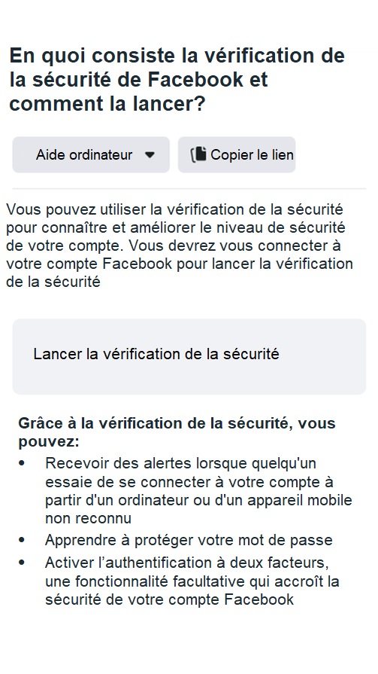
03 gestion des comptes en ligne
Vérification de la sécurité de Facebook
En quoi consiste la vérification de la sécurité de Facebook et comment la lancer?
Vous pouvez utiliser la vérification de la sécurité pour connaître et améliorer le niveau de sécurité de votre compte. Vous devrez vous connecter à votre compte Facebook pour lancer la vérification de la sécurité.
Grâce à la vérification de la sécurité, vous pouvez:
Recevoir des alertes lorsque quelqu'un essaie de se connecter à votre compte à partir d'un ordinateur ou d'un appareil mobile non reconnu
Apprendre à protéger votre mot de passe
Activer l’authentification à deux facteurs, une fonctionnalité facultative qui accroît la sécurité de votre compte Facebook
Remarque: cette fonction est actuellement disponible pour les personnes connectées à Facebook depuis un ordinateur ou avec la dernière version de l’application Facebook pour Android ou iOS.
Découvrez comment sécuriser votre compte.
86
Notes:
Moment produit: Vérification de la sécurité de Facebook
En quoi consiste la vérification de la sécurité de Facebook et comment la lancer?
Vous pouvez utiliser la vérification de la sécurité pour connaître et améliorer le niveau de sécurité de votre compte. Vous devrez vous connecter à votre compte Facebook pour lancer la vérification de la sécurité. Lancer la vérification de la sécurité
Grâce à la vérification de la sécurité, vous pouvez:
Recevoir des alertes lorsque quelqu'un essaie de se connecter à votre compte à partir d'un ordinateur ou d'un appareil mobile non reconnu
Apprendre à protéger votre mot de passe
Activer l’authentification à deux facteurs, une fonctionnalité facultative qui accroît la sécurité de votre compte Facebook
Remarque: cette fonction est actuellement disponible pour les personnes connectées à Facebook depuis un ordinateur ou avec la dernière version de l’application Facebook pour Android ou iOS. Découvrez comment sécuriser votre compte.

Slide 87
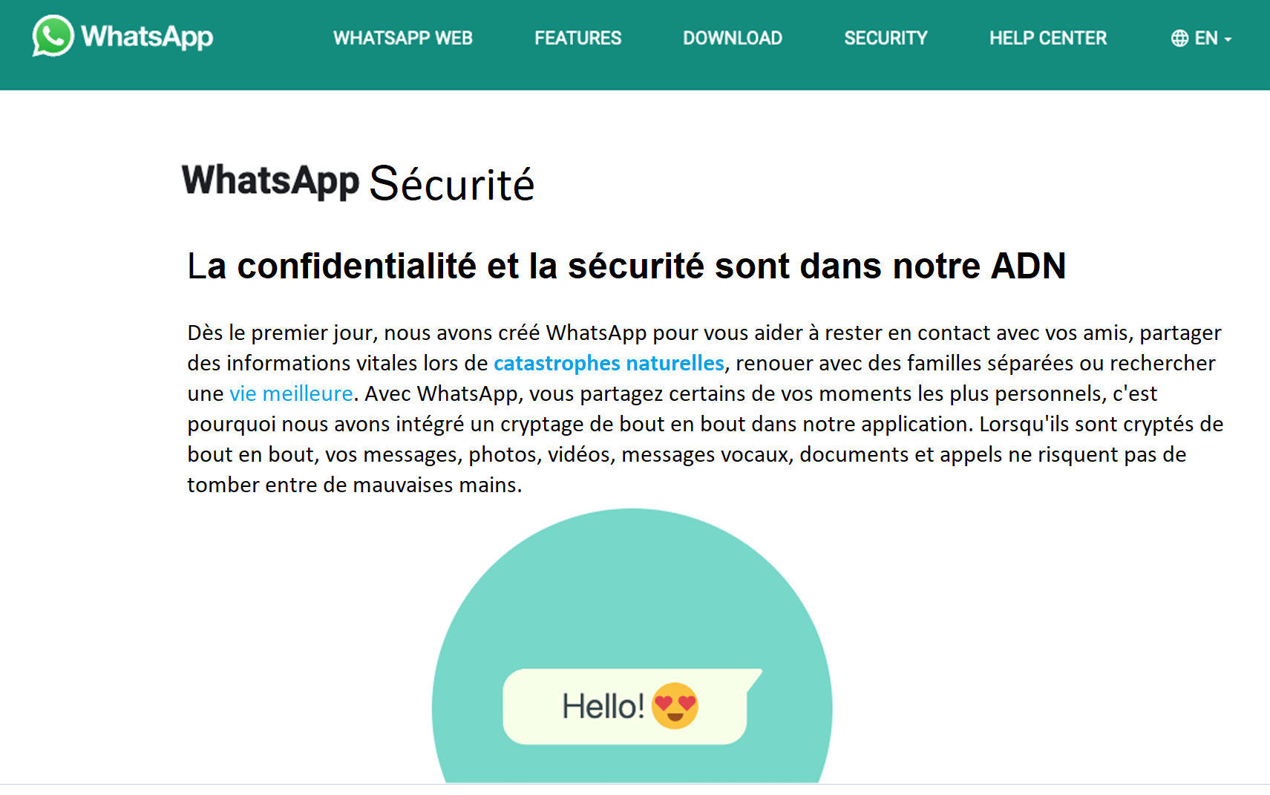
Page de sécurité WhatsApp
03 gestion des comptes en ligne
87
Notes:
Page de sécurité WhatsApp

Slide 88
Page officielle de sécurité Instagram
03 gestion des comptes en ligne
88
Notes:
Page officielle de sécurité Instagram

Slide 89
03 gestion des comptes en ligne
ACTIVITÉ
Dans cette activité, les participants examineront leurs paramètres de sécurité sur leurs profils de réseaux sociaux.
Security checkup
89
Notes:
Activité: Security Checkup
Dans cette activité, les participants examineront leurs paramètres de sécurité sur leurs profils de médias sociaux.
Dans une expérience asynchrone, les participants reçoivent une checklist pour chaque plateforme.
Dans une expérience d'apprentissage synchrone, l'animateur guide les participants étape par étape à travers les checklists ou leur donne le temps de remplir les checklists de manière indépendante (avec une assistance le cas échéant).

Slide 90
Vérifiez la compréhension
03 gestion des comptes en ligne
section quatre: récapitulatif
01.
Vrai ou faux : vous pouvez utiliser un générateur de mots de passe et un coffre-fort pour stocker en toute sécurité toutes les informations de votre compte en ligne, y compris les mots de passe..
02.
Vrai ou faux : il est acceptable de partager des informations personnelles avec des inconnus en ligne sans d'abord vérifier leur identité
03.
Vrai ou faux : le partage excessif peut constituer un risque potentiel pour la sécurité, à la fois en ligne et hors ligne.
VRAI
FAUX
VRAI
Notes:
section quatre: récapitulatif
Vérifiez la compréhension
Vrai ou faux : vous pouvez utiliser un générateur de mots de passe et un coffre-fort pour stocker en toute sécurité toutes les informations de votre compte en ligne, y compris les mots de passe. VRAI
Vrai ou faux : il est acceptable de partager des informations personnelles avec des inconnus en ligne sans d'abord vérifier leur identité. FAUX
Vrai ou faux : le partage excessif peut constituer un risque potentiel pour la sécurité, à la fois en ligne et hors ligne. VRAI

Slide 91
04 Gestion des comptes piratés
Notes:
Les participants sauront quand leur propre compte ou celui des autres peuvent être piratés et comprendront les étapes à suivre.

Slide 92
04 gestion des comptes piratés
Le piratage est un accès non autorisé à vos comptes ou appareils. Il existe différentes méthodes de piratage, y compris la force brute, le phishing et les scams, dont certaines seront abordées plus en détail dans des modules ultérieurs.
Un hacker est quelqu'un qui utilise vos informations personnelles à des fins contraires à l'éthique. Il peut utiliser vos données personnelles pour contrôler vos appareils, créer de fausses identités, installer des logiciels malveillants ou des rançongiciels sur vos appareils ou partager vos données personnelles à son profit.
Menaces de sécurité
Notes:
Menaces de sécurité
Le piratage est un accès non autorisé à vos comptes ou appareils. Il existe différentes méthodes de piratage, y compris la force brute, le phishing et les scams, dont certaines seront abordées plus en détail dans des modules ultérieurs.
Un hacker est quelqu'un qui utilise vos informations personnelles à des fins contraires à l'éthique. Il peut utiliser vos informations personnelles pour contrôler vos appareils, créer de fausses identités, installer des logiciels malveillants ou des rançongiciels sur vos appareils ou partager vos données personnelles à son profit.

Slide 93
04 gestion des comptes piratés
Menaces possibles
Lorsqu’un hacker a accès à votre appareil ou à vos comptes et données personnelles, il peut essayer de:
Installer des logiciels malveillants (tels que des logiciels espions ou des rançongiciels)
Modifier vos connexions réseau ou les paramètres de votre appareil
Voler des données personnelles, y compris les informations de carte de crédit et les mots de passe
Regardez ce que vous faites en ligne ou en personne par votre webcam
93
Notes:
Lorsqu’un hacker a accès à votre appareil ou à vos comptes et données personnelles, il peut essayer de:
Installer des logiciels malveillants (tels que des logiciels espions ou des rançongiciels)
Modifier vos connexions réseau ou les paramètres de votre appareil
Voler des données personnelles (voir le module de la confidentialité), y compris les informations de carte de crédit et les mots de passe
Regardez ce que vous faites en ligne ou en personne par votre webcam

Slide 94
04 GESTION DES COMPTES PIRATÉS
Le piratage est un problème de sécurité pour vos propres comptes ainsi que pour les comptes de vos amis, de votre famille et des autres personnes avec lesquelles vous interagissez en ligne. Les comptes piratés peuvent entraîner de graves conséquences financières, mais également avoir un impact négatif sur votre réputation en ligne.
Cette leçon vous apprendra les signes avant-coureurs indiquant qu'un compte ou un appareil a été piraté. Vous apprendrez également les mesures à prendre si votre compte est piraté.
Détecter les comptes piratés
Notes:
Détecter les comptes piratés
Le piratage est un problème de sécurité pour vos propres comptes ainsi que pour les comptes de vos amis, de votre famille et des autres personnes avec lesquelles vous interagissez en ligne. Les comptes piratés peuvent entraîner de graves conséquences financières, mais également avoir un impact négatif sur votre réputation en ligne. (Voir le module de la confidentialité)
Cette leçon vous apprendra les signes avant-coureurs indiquant qu'un compte ou un appareil a été piraté. Vous apprendrez également les mesures à prendre si votre compte est piraté.

Slide 95
04 gestion des comptes piratés
Remarquer un comportement inhabituel
Les applications ou les programmes se bloquent ou prennent beaucoup de temps à se charger
Augmentation des tentatives de connexion à partir d'appareils ou d'emplacements inconnus
Augmentation de l'utilisation des données pour des raisons inexpliquées
Ralentissement important de votre appareil, de vos programmes ou de vos sites Web
Activité ou achats en ligne inexpliqués
Notes:
Remarquer un comportement inhabituel:
Les applications ou les programmes se bloquent ou prennent beaucoup de temps à se charger
Augmentation des tentatives de connexion à partir d'appareils ou d'emplacements inconnus
Augmentation de l'utilisation des données pour des raisons inexpliquées
Ralentissement important de votre appareil, de vos programmes ou de vos sites Web
Activité ou achats en ligne inexpliqués

Slide 96
04 gestion des comptes piratés
Vos étapes de récupération seront différentes selon que vous pouvez toujours accéder à votre compte, l’application ou l’appareil piraté et une variété d'autres facteurs.
Étapes de récupération
Notes:
Étapes de récupération
Vos étapes de récupération seront différentes selon que vous pouvez toujours accéder à votre compte, l’application ou l’appareil piraté et une variété d'autres facteurs.

Slide 97
Étapes de récupération
04 gestion des comptes piratés
01
contacter le fournisseur de compte
Selon que vous pouvez toujours accéder à votre compte ou non, le fournisseur vous donnera des suggestions sur les prochaines étapes à suivre. Vous devrez probablement leur fournir des informations supplémentaires pour vérifier votre identité et restaurer l'accès à votre compte, s'il est verrouillé.
Si un groupe ou une personne prétend avoir accédé à votre compte, ne cliquez pas sur les liens qu'ils envoient. Ces liens pourraient être des tentatives de piratage de votre compte.
Notes:
Contacter le fournisseur de compte:
Selon que vous pouvez toujours accéder à votre compte ou non, le fournisseur vous donnera des suggestions sur les prochaines étapes à suivre. Vous devrez probablement leur fournir des informations supplémentaires pour vérifier votre identité et restaurer l'accès à votre compte, s'il est verrouillé.
Si un groupe ou une personne prétend avoir accédé à votre compte, ne cliquez pas sur les liens qu'ils envoient. Ces liens pourraient être des tentatives de piratage de votre compte.

Slide 98
Étapes de récupération
04 gestion des comptes piratés
01
ContactEZ le fournisseur de compte
Selon que vous pouvez toujours accéder à votre compte ou non, le fournisseur vous donnera des suggestions sur les prochaines étapes à suivre. Vous devrez probablement leur fournir des informations supplémentaires pour vérifier votre identité et restaurer l'accès à votre compte, s'il est verrouillé.
Si un groupe ou une personne prétend avoir accédé à votre compte, ne cliquez pas sur les liens qu'ils envoient. Ces liens pourraient être des tentatives de piratage de votre compte.
02
modifiez les mots de passe et les paramètres
Modifiez le mot de passe du compte piraté et des autres comptes qui utilisent le même mot de passe, le cas échéant. N'oubliez pas qu'il n'est pas conseillé de réutiliser les mots de passe, car cela présente un risque pour la sécurité.
Vérifiez les paramètres de votre compte pour vous assurer qu'ils n'ont pas été manipulés. Par exemple, si votre e-mail est piraté, le hacker peut avoir activé un paramètre pour transférer automatiquement tous vos e-mails vers un autre compte.
Notes:
Modifiez les mots de passe et les paramètres:
Modifiez le mot de passe du compte piraté et des autres comptes qui utilisent le même mot de passe, le cas échéant. N'oubliez pas qu'il n'est pas conseillé de réutiliser les mots de passe, car cela présente un risque pour la sécurité.
Vérifiez les paramètres de votre compte pour vous assurer qu'ils n'ont pas été manipulés. Par exemple, si votre e-mail est piraté, le hacker peut avoir activé un paramètre pour transférer automatiquement tous vos e-mails vers un autre compte.

Slide 99
Étapes de récupération
04 gestion des comptes piratés
01
Contactez le fournisseur de compte
Selon que vous pouvez toujours accéder à votre compte ou non, le fournisseur vous donnera des suggestions sur les prochaines étapes à suivre. Vous devrez probablement leur fournir des informations supplémentaires pour vérifier votre identité et restaurer l'accès à votre compte, s'il est verrouillé.
Si un groupe ou une personne prétend avoir accédé à votre compte, ne cliquez pas sur les liens qu'ils envoient. Ces liens pourraient être des tentatives de piratage de votre compte.
02
Modifiez les mots de passe et les paramètres
Modifiez le mot de passe du compte piraté et des autres comptes qui utilisent le même mot de passe, le cas échéant. N'oubliez pas qu'il n'est pas conseillé de réutiliser les mots de passe, car cela présente un risque pour la sécurité.
Vérifiez les paramètres de votre compte pour vous assurer qu'ils n'ont pas été manipulés. Par exemple, si votre e-mail est piraté, le hacker peut avoir activé un paramètre pour transférer automatiquement tous vos e-mails vers un autre compte.
03
Avertir les autres
Informez vos amis et votre famille que vous avez été piraté
Parfois, les hackers envoient des messages à des amis à partir de vos comptes de réseaux sociaux piratés. Ces messages peuvent contenir du contenu inapproprié ou des liens malveillants, susceptibles de compromettre également les comptes d'autres personnes.
Si vous devez créer un nouveau compte de réseau social, vous devrez informer vos amis, votre famille et les autres contacts avec lesquels vous communiquez en ligne des détails du nouveau compte afin qu'ils sachent qu'il est légitime.
Le cas échéant, informer les forces de l'ordre ou d'autres autorités du harcèlement en ligne
Notes:
Avertir les autres:
Informez vos amis et votre famille que vous avez été piraté
Parfois, les hackers envoient des messages à des amis à partir de vos comptes de réseaux sociaux piratés. Ces messages peuvent contenir du contenu inapproprié ou des liens malveillants, susceptibles de compromettre également les comptes d'autres personnes.
Si vous devez créer un nouveau compte de réseau social, vous devrez informer vos amis, votre famille et les autres contacts avec lesquels vous communiquez en ligne des détails du nouveau compte afin qu'ils sachent qu'il est légitime.
Le cas échéant, informer les forces de l'ordre ou d'autres autorités du harcèlement en ligne.

Slide 100
04 gestion des comptes piratés
Si vous avez des doutes sur la sécurité de votre compte, nous pouvons vous aider.
Signaler les comptes piratés
Notes:
Signaler les comptes piratés

Slide 101
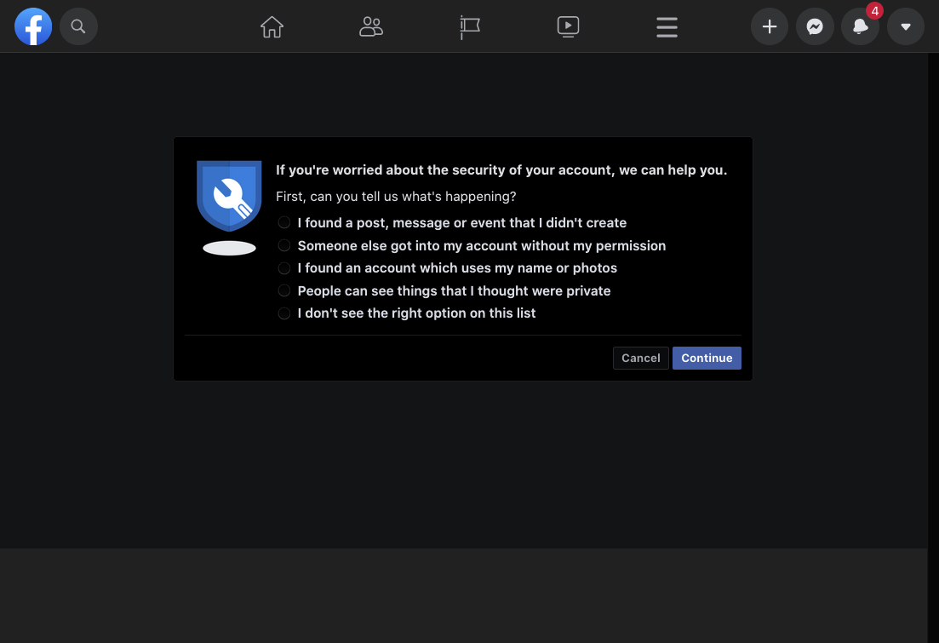
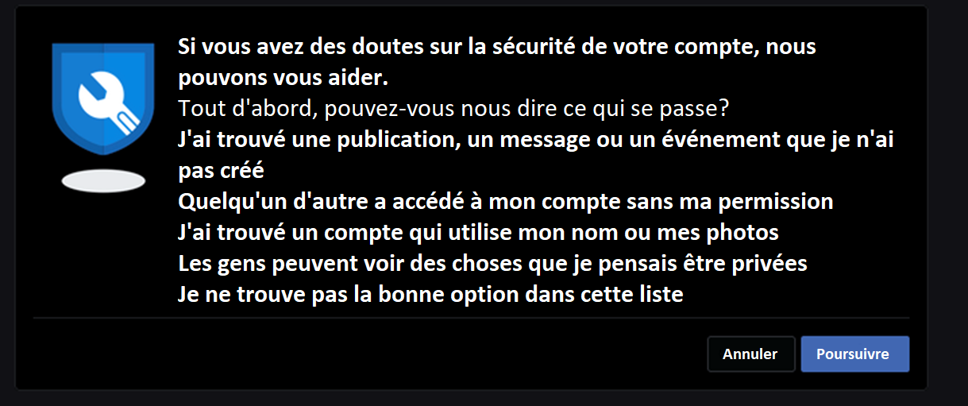
04 gestion des comptes piratés
Signaler un compte pirate sur Facebook
Si vous pensez que votre compte a été piraté par une autre personne ou par un virus, veuillez cliquer sur le bouton "Mon compte est piraté". Nous vous aiderons à vous reconnecter à votre compte afin que vous puissiez reprendre le contrôle.
101
Notes:
Signaler les comptes piratés
Moment produit: Facebook signaler un compte piraté
Si vous pensez que votre compte a été piraté par une autre personne ou par un virus, veuillez cliquer sur le bouton "Mon compte est piraté". Nous vous aiderons à vous reconnecter à votre compte afin que vous puissiez reprendre le contrôle.

Slide 102
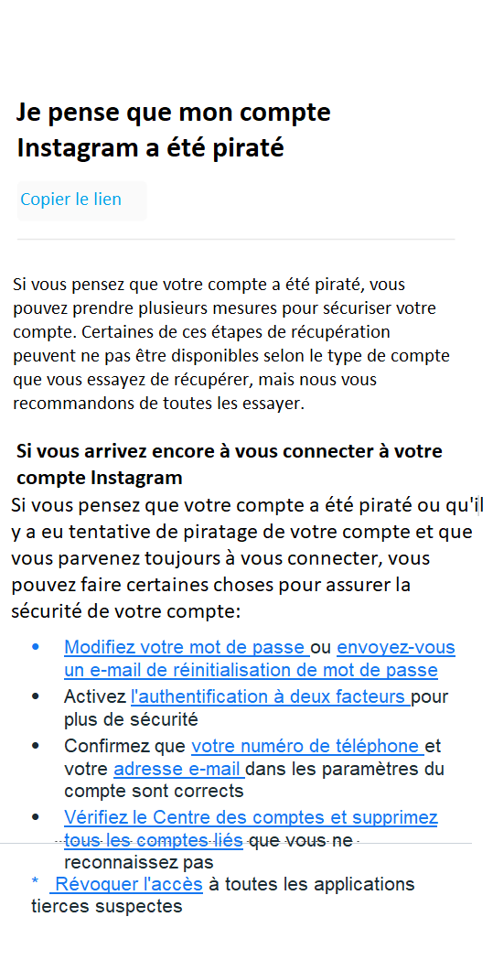
04 gestion des comptes piratés
Signaler un compte piraté sur Instagram
Je pense que mon compte Instagram a été piraté
Si vous pensez que votre compte a été piraté, vous pouvez prendre plusieurs mesures pour sécuriser votre compte.
Si vous parvenez toujours à vous connecter à votre compte Instagram
Si vous pensez que votre compte a été piraté et que vous parvenez toujours à vous connecter, vous pouvez faire certaines choses pour assurer la sécurité de votre compte:
Modifiez votre mot de passe ou envoyez-vous un e-mail de réinitialisation de mot de passe
Activez l'authentification à deux facteurs pour plus de sécurité
Confirmez que votre numéro de téléphone et votre adresse e-mail dans les paramètres du compte sont corrects
Vérifiez le Centre des comptes et supprimez tous les comptes liés que vous ne reconnaissez pas
Révoquer l'accès à toutes les applications tierces suspectes
102
Notes:
Moment produit: Instagram signaler un compte piraté
Je pense que mon compte Instagram a été piraté
Si vous pensez que votre compte a été piraté, vous pouvez prendre plusieurs mesures pour sécuriser votre compte.
Si vous parvenez toujours à vous connecter à votre compte Instagram
Si vous pensez que votre compte a été piraté et que vous parvenez toujours à vous connecter, vous pouvez faire certaines choses pour assurer la sécurité de votre compte:
Modifiez votre mot de passe ou envoyez-vous un e-mail de réinitialisation de mot de passe
Activez l'authentification à deux facteurs pour plus de sécurité
Confirmez que votre numéro de téléphone et votre adresse e-mail dans les paramètres du compte sont corrects
Vérifiez le Centre des comptes et supprimez tous les comptes liés que vous ne reconnaissez pas
Révoquer l'accès à toutes les applications tierces suspectes

Slide 103
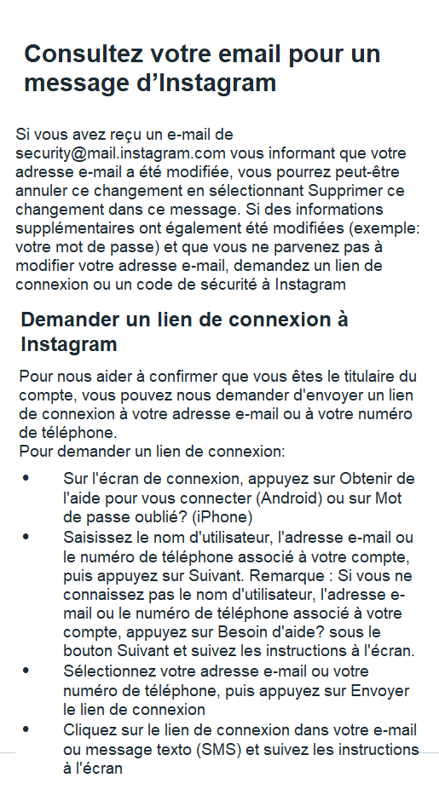
04 Managing Compromised Accounts
Signaler un compte piraté sur Instagram
Consultez votre email pour un message d’Instagram
Si vous avez reçu un e-mail de security@mail.instagram.com vous informant que votre adresse e-mail a été modifiée, vous pourrez peut-être annuler ce changement en sélectionnant Supprimer ce changement dans ce message. Si des informations supplémentaires ont également été modifiées (exemple: votre mot de passe) et que vous ne parvenez pas à modifier votre adresse e-mail, demandez un lien de connexion ou un code de sécurité à Instagram.
Demander un lien de connexion à Instagram
Pour nous aider à confirmer que vous êtes le titulaire du compte, vous pouvez nous demander d'envoyer un lien de connexion à votre adresse e-mail ou à votre numéro de téléphone.
Pour demander un lien de connexion:
Sur l'écran de connexion, appuyez sur Obtenir de l'aide pour vous connecter (Android) ou sur Mot de passe oublié? (iPhone)
Saisissez le nom d'utilisateur, l'adresse e-mail ou le numéro de téléphone associé à votre compte, puis appuyez sur Suivant. Remarque : Si vous ne connaissez pas le nom d'utilisateur, l'adresse e-mail ou le numéro de téléphone associé à votre compte, appuyez sur Besoin d'aide? sous le bouton Suivant et suivez les instructions à l'écran.
Sélectionnez votre adresse e-mail ou votre numéro de téléphone, puis appuyez sur Envoyer le lien de connexion
Cliquez sur le lien de connexion dans votre e-mail ou message texto (SMS) et suivez les instructions à l'écran
103
Notes:
Moment produit: Instagram signaler un compte piraté
Consultez votre email pour un message d’Instagram
i vous avez reçu un e-mail de security@mail.instagram.com vous informant que votre adresse e-mail a été modifiée, vous pourrez peut-être annuler ce changement en sélectionnant Supprimer ce changement dans ce message. Si des informations supplémentaires ont également été modifiées (exemple: votre mot de passe) et que vous ne parvenez pas à modifier votre adresse e-mail, demandez un lien de connexion ou un code de sécurité à Instagram.
Demander un lien de connexion à Instagram
Pour nous aider à confirmer que vous êtes le titulaire du compte, vous pouvez nous demander d'envoyer un lien de connexion à votre adresse e-mail ou à votre numéro de téléphone.
Pour demander un lien de connexion:
Sur l'écran de connexion, appuyez sur Obtenir de l'aide pour vous connecter (Android) ou sur Mot de passe oublié? (iPhone)
Saisissez le nom d'utilisateur, l'adresse e-mail ou le numéro de téléphone associé à votre compte, puis appuyez sur Suivant. Remarque : Si vous ne connaissez pas le nom d'utilisateur, l'adresse e-mail ou le numéro de téléphone associé à votre compte, appuyez sur Besoin d'aide? sous le bouton Suivant et suivez les instructions à l'écran.
Sélectionnez votre adresse e-mail ou votre numéro de téléphone, puis appuyez sur Envoyer le lien de connexion
Cliquez sur le lien de connexion dans votre e-mail ou message texto (SMS) et suivez les instructions à l'écran

Slide 104
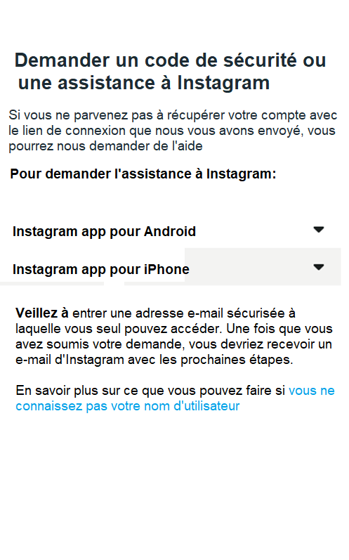
04 gestion des comptes piratés
Signaler un compte piraté sur Instagram
Demander un code de sécurité ou une assistance à Instagram
Si vous ne parvenez pas à récupérer votre compte avec le lien de connexion que nous vous avons envoyé, vous pourrez nous demander de l'aide..
Demander un code de sécurité ou une assistance à Instagram sur Android:
Sur l'écran de connexion, appuyez sur Obtenir de l'aide pour vous connecter sous Connexion.
Saisissez le nom d'utilisateur, l'adresse e-mail ou le numéro de téléphone associé à votre compte, puis appuyez sur Besoin d'aide? N'oubliez pas que si vous avez plusieurs comptes Instagram, vous devrez d'abord sélectionner le compte auquel vous rencontrez des difficultés pour vous connecter, puis suivre les instructions à l'écran.
Appuyez sur Besoin d'aide? puis suivez les instructions à l'écran
Sélectionnez votre adresse e-mail ou votre numéro de téléphone, puis appuyez sur Envoyer le code de sécurité
Si vous ne recevez pas de code de sécurité, appuyez sur Je ne peux pas accéder à cet e-mail ou à ce numéro de téléphone sous Envoyer le code de sécurité, puis suivez les instructions à l'écran
104
Notes:
Moment produit: Instagram Signaler un compte piraté
Demander un code de sécurité ou une assistance à Instagram
Si vous ne parvenez pas à récupérer votre compte avec le lien de connexion que nous vous avons envoyé, vous pourrez nous demander de l'aide.
Demander un code de sécurité ou une assistance à Instagram sur Android:
Sur l'écran de connexion, appuyez sur Obtenir de l'aide pour vous connecter sous Connexion.
Saisissez le nom d'utilisateur, l'adresse e-mail ou le numéro de téléphone associé à votre compte, puis appuyez sur Besoin d'aide? N'oubliez pas que si vous avez plusieurs comptes Instagram, vous devrez d'abord sélectionner le compte auquel vous rencontrez des difficultés pour vous connecter, puis suivre les instructions à l'écran.
Appuyez sur Besoin d'aide? puis suivez les instructions à l'écran
Sélectionnez votre adresse e-mail ou votre numéro de téléphone, puis appuyez sur Envoyer le code de sécurité
Si vous ne recevez pas de code de sécurité, appuyez sur Je ne peux pas accéder à cet e-mail ou à ce numéro de téléphone sous Envoyer le code de sécurité, puis suivez les instructions à l'écran

Slide 105
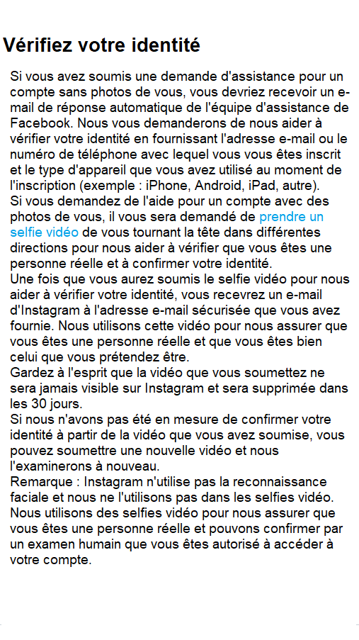
04 gestion des comptes piratés
Signaler un compte piraté sur Instagram
Demander un code de sécurité ou une assistance à Instagram sur iPhone
Veillez à entrer une adresse e-mail sécurisée à laquelle vous seul pouvez accéder. Une fois que vous avez soumis votre demande, vous devriez recevoir un e-mail d'Instagram avec les prochaines étapes.
En savoir plus sur ce que vous pouvez faire si vous ne connaissez pas votre nom d'utilisateur.
Vérifiez votre identité
Une fois que vous avez fait votre demande d'assistance, vous devriez recevoir un e-mail de réponse automatique de l'équipe d'assistance vous demandant de nous aider à vérifier votre identité. On vous demandera l'un ou les deux des éléments suivants:
Une photo de vous tenant un papier avec un code manuscrit que nous vous avons fourni
L'adresse e-mail ou le numéro de téléphone avec lequel vous vous êtes inscrit et le type d'appareil que vous avez utilisé au moment de l'inscription (exemple : iPhone, Android, iPad, autre)
Une fois que vous aurez fourni des informations pour nous aider à vérifier votre identité, nous vous enverrons des instructions spécifiques pour récupérer votre compte à l'adresse e-mail sécurisée que vous avez fournie.
105
Notes:
Moment produit: Instagram signaler un compte piraté
Demander un code de sécurité ou une assistance à Instagram sur iPhone
Veillez à entrer une adresse e-mail sécurisée à laquelle vous seul pouvez accéder. Une fois que vous avez soumis votre demande, vous devriez recevoir un e-mail d'Instagram avec les prochaines étapes.
En savoir plus sur ce que vous pouvez faire si vous ne connaissez pas votre nom d'utilisateur.
Vérifiez votre identité
Une fois que vous avez fait votre demande d'assistance, vous devriez recevoir un e-mail de réponse automatique de l'équipe d'assistance vous demandant de nous aider à vérifier votre identité. On vous demandera l'un ou les deux des éléments suivants:
Une photo de vous tenant un papier avec un code manuscrit que nous vous avons fourni
L'adresse e-mail ou le numéro de téléphone avec lequel vous vous êtes inscrit et le type d'appareil que vous avez utilisé au moment de l'inscription (exemple : iPhone, Android, iPad, autre)
Une fois que vous aurez fourni des informations pour nous aider à vérifier votre identité, nous vous enverrons des instructions spécifiques pour récupérer votre compte à l'adresse e-mail sécurisée que vous avez fournie.

Slide 106
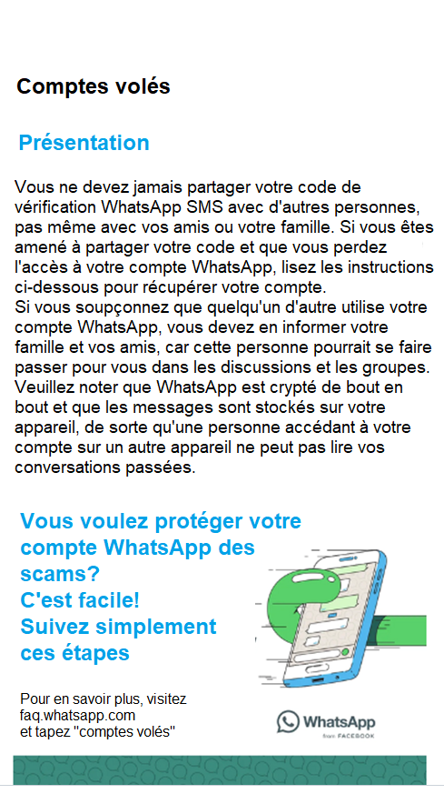
04 gestion des comptes piratés
Signaler un compte piraté sur WhatsApp
Vous pouvez envoyer des rapports à WhatsApp en nous contactant depuis l'application:
Sur Android : accédez simplement à WhatsApp > appuyez sur Plus d'options > Paramètres > Aide > Contactez-nous
Sur iPhone : accédez simplement à WhatsApp > Paramètres > Aide > Contactez-nous
Veuillez fournir un maximum d'informations.
Important : si vous pensez que vous ou quelqu'un d'autre êtes en danger émotionnel ou physique, veuillez contacter les autorités locales chargées de l'application des lois. Ils sont plus aptes à vous aider dans ces cas.
Nous vous encourageons à nous signaler tout contenu problématique. Veuillez garder à l'esprit que pour aider à assurer la sécurité, la confidentialité et la sécurité de vos messages, nous n'avons généralement pas le contenu des messages à notre disposition, ce qui limite notre capacité à vérifier le rapport et à prendre des mesures.
Vous pouvez éventuellement prendre une capture d'écran du contenu et la partager, ainsi que toute information de contact disponible, avec les autorités chargées de l'application de la loi.
106
Notes:
Moment produit: WhatsApp Signaler un compte piraté
Vous pouvez envoyer des rapports à WhatsApp en nous contactant depuis l'application:
Sur Android : accédez simplement à WhatsApp > appuyez sur Plus d'options > Paramètres > Aide > Contactez-nous
Sur iPhone : accédez simplement à WhatsApp > Paramètres > Aide > Contactez-nous
Veuillez fournir un maximum d'informations.
Important : si vous pensez que vous ou quelqu'un d'autre êtes en danger émotionnel ou physique, veuillez contacter les autorités locales chargées de l'application des lois. Ils sont plus aptes à vous aider dans ces cas.
Nous vous encourageons à nous signaler tout contenu problématique. Veuillez garder à l'esprit que pour aider à assurer la sécurité, la confidentialité et la sécurité de vos messages, nous n'avons généralement pas le contenu des messages à notre disposition, ce qui limite notre capacité à vérifier le rapport et à prendre des mesures.
Vous pouvez éventuellement prendre une capture d'écran du contenu et la partager, ainsi que toute information de contact disponible, avec les autorités chargées de l'application de la loi.

Slide 107
04 gestion des comptes piratés
ACTIVITÉ
Dans cette activité, les participants seront confrontés à différents cas dans lesquels un compte ou un appareil peut ou non avoir été piraté. Les participants devront déterminer si le compte ou l'appareil a été piraté ou non et quelles sont les prochaines étapes à suivre.
Cas de comptes piratés
107
Notes:
Activité: Cas de comptes piratés
Dans cette activité, les participants seront confrontés à différents scénarios dans lesquels un compte ou un appareil peut ou non avoir été piraté. Les participants devront déterminer si le compte ou l'appareil a été piraté ou non et quelles sont les prochaines étapes à suivre.
Dans une expérience d'apprentissage asynchrone, les participants saisiraient leurs réponses dans la plateforme. Dans une expérience d'apprentissage synchrone, les participants peuvent utiliser la plateforme numérique ou l'animateur peut mener l'activité sous forme de discussion de groupe.

Slide 108
04 gestion des comptes piratés
EXEMPLE DE CAS
Amira s'est connectée à son compte de réseau social et a remarqué un message de son amie Heba. Le message de Heba indiquait que son compte avait été piraté et que celui d'Amira pourrait l'être aussi. Le message comprenait un lien vers un site Web externe où Amira pouvait saisir ses informations de connexion pour vérifier si son compte avait également été piraté.
Questions de discussion
Le compte de Heba a-t-il été pirate? Comment le savez-vous?
Que doit faire Amira à présent?
ACTIVITÉ
Cas de comptes piratés
EXEMPLE DE CAS
Nader a allumé son ordinateur portable pour consulter ses e-mails et a remarqué qu'il lui fallait beaucoup de temps pour ouvrir son navigateur Web. Il a essayé d'ouvrir un programme de traitement de texte pour rédiger un e-mail, mais il s'est bloqué avant qu'il ne puisse ouvrir le programme.
Questions de discussion
L’ordinateur portable de Nader a-t-il été piraté? Comment le savez-vous?
Que doit faire Nader à présent?
108
Notes:
Activité: Cas de comptes piratés
Dans cette activité, les participants seront confrontés à différents cas pratiques dans lesquels un compte ou un appareil peut ou non avoir été piraté. Les participants devront déterminer si le compte ou l'appareil a été piraté ou non et quelles sont les prochaines étapes à suivre.
Dans une expérience d'apprentissage asynchrone, les participants saisiraient leurs réponses dans la plateforme. Dans une expérience d'apprentissage synchrone, les participants peuvent utiliser la plateforme numérique ou l'animateur peut mener l'activité sous forme de discussion de groupe.
Example de cas: Amira s'est connectée à son compte de réseau social et a remarqué un message de son amie Heba. Le message de Heba indiquait que son compte avait été piraté et que celui d'Amira pourrait l'être aussi. Le message comprenait un lien vers un site Web externe où Amira pouvait saisir ses informations de connexion pour vérifier si son compte avait également été piraté.
Questions de discussion: Le compte de Heba a-t-il été piraté? Comment le savez-vous? Réponse possible: Lien vers une plate-forme externe, pour demander des informations de connexion. Que doit faire Anisha à présent? Réponse possible: Informer Heather que son compte pourrait être piraté.
Example de cas: Nader a allumé son ordinateur portable pour consulter ses e-mails et a remarqué qu'il lui fallait beaucoup de temps pour ouvrir son navigateur Web. Il a essayé d'ouvrir un programme de traitement de texte pour rédiger un e-mail, mais il s'est bloqué avant qu'il ne puisse ouvrir le programme.
Questions de discussion: L’ordinateur portable de Nader a-t-il été piraté? Comment le savez-vous? Réponse possible: Programmes à chargement lent. Que doit faire Nader à présent? Réponses possibles : rechercher dans le gestionnaire d'activités des programmes inhabituels en cours d'exécution, installer un logiciel antivirus, faire des diagnostics, vérifier la vitesse de connexion, en particulier si les programmes sont hébergés dans le cloud.

Slide 109
Vérifier la compréhension
04 Managing Compromised Accounts
section quatre: récapitulatif
01.
Le piratage est l’accès _____ à vos comptes ou dispositifs.
Autorisé
Officiel
Non autorisé
Inhabituel
02.
Lequel des éléments suivants n'est PAS le signe d'un compte ou d'un appareil potentiellement piraté?
Les applications ou les programmes se bloquent ou prennent beaucoup de temps à se charger
Augmentation des tentatives de connexion à partir d'appareils ou d'emplacements inconnus
Activité ou achats en ligne inexpliqués
Le navigateur Web bloque après avoir ouvert plus de 100 onglets
03.
Lequel des éléments suivants n'est PAS une étape pour récupérer un compte piraté?
Contacter le fournisseur de compte
Contacter le hacker
Changer votre mot de passe
Informer les autres personnes susceptibles d'avoir été piratées
04.
Vrai ou faux : les hackers peuvent utiliser vos comptes piratés pour envoyer des liens et des messages potentiellement dangereux aux abonnés de votre compte.
VRAI
Notes:
section quatre: récapitulatif
Vérifier la compréhension
Le piratage est l’accès _____ à vos comptes ou dispositifs.
Autorisé
Officiel
Non autorisé
Inhabituel
Lequel des éléments suivants n'est PAS le signe d'un compte ou d'un appareil potentiellement piraté?
Les applications ou les programmes se bloquent ou prennent beaucoup de temps à se charger
Augmentation des tentatives de connexion à partir d'appareils ou d'emplacements inconnus
Activité ou achats en ligne inexpliqués
Le navigateur Web bloque après avoir ouvert plus de 100 onglets
Lequel des éléments suivants n'est PAS une étape pour récupérer un compte piraté?
Contacter le fournisseur de compte
Contacter le hacker
Changer votre mot de passe
Informer les autres personnes susceptibles d'avoir été piratées
Vrai ou faux : les hackers peuvent utiliser vos comptes piratés pour envoyer des liens et des messages potentiellement dangereux aux abonnés de votre compte. VRAI

